Slide 1
Πώς οι γιατροί της Πρωτοβάθμιας Φροντίδας Υγείας, θα μπορούν να θεραπεύσουν Ανορεκτικούς και Βουλιμικούς ασθενείς;
7^{ο} Επιστημονικό Συμπόσιο Γενικής Ιατρικής
Λουτράκι
22-25/9/20011
Φώτης Μωρόγιαννης
Δρ.Ψυχίατρος
Μέλος του Ευρωπαϊκού Συμβουλίου για την καταπολέμηση των Διαταραχών Πρόσληψης Τροφής (ECED)

Slide 3
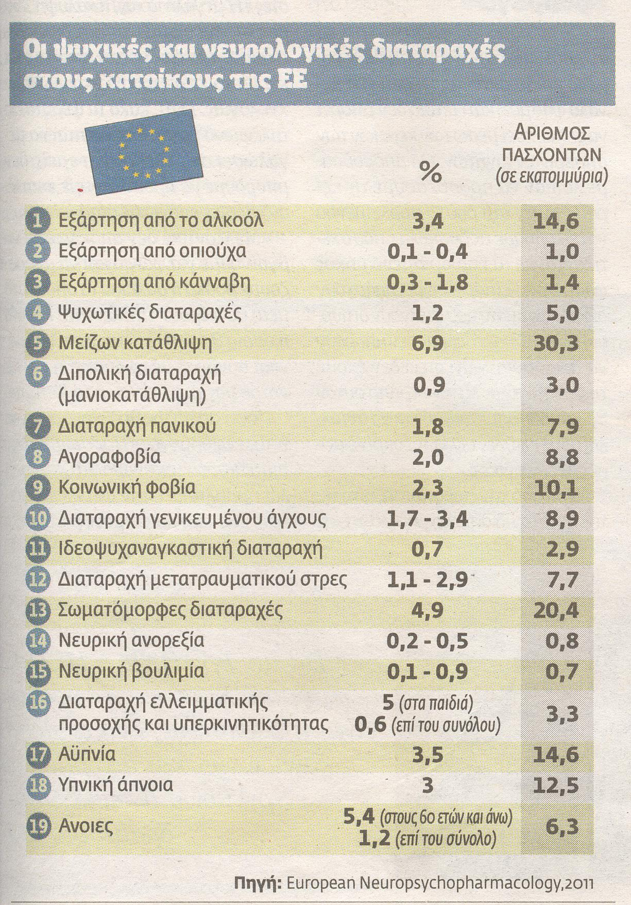
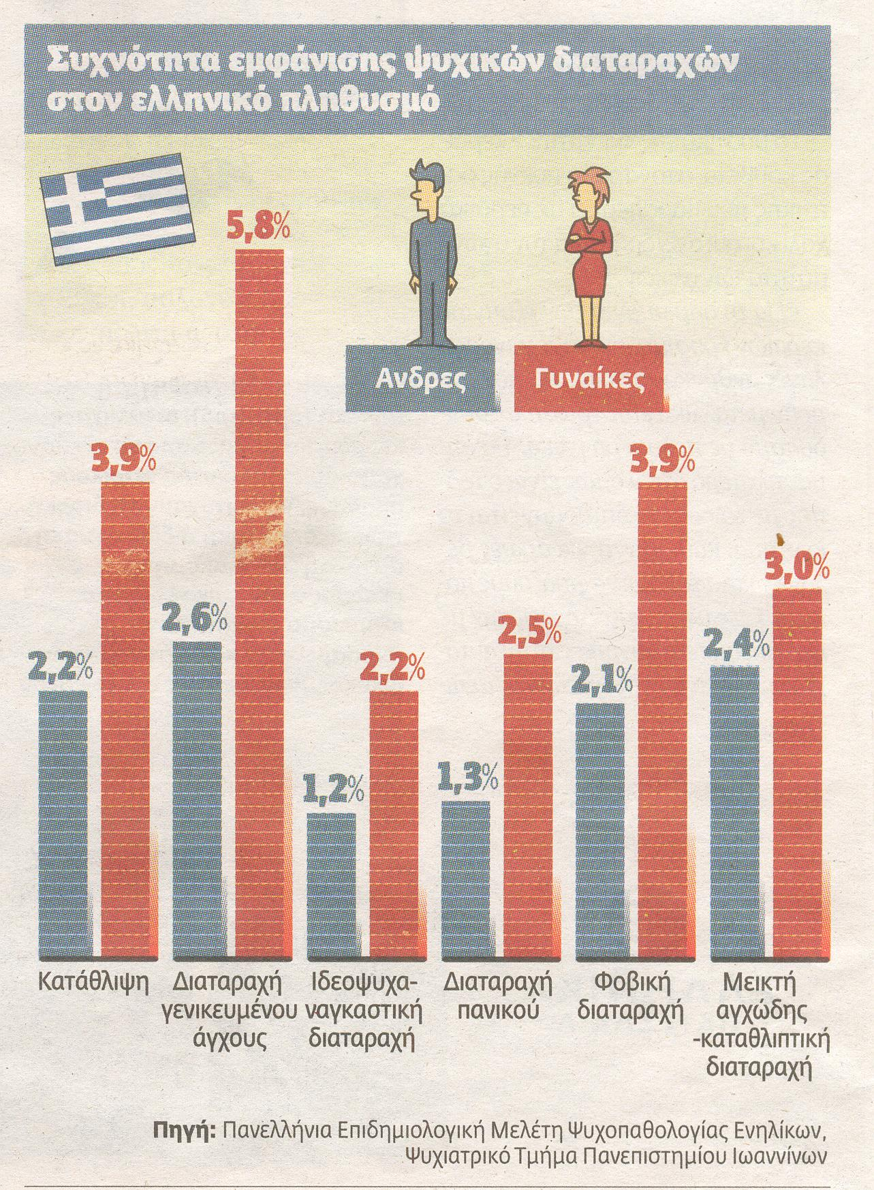

Slide 4
ΔΠΤ -1
Οι ΔΠΤ, παρότι αποτελούν προσφιλές θέμα των ΜΜΕ την τελευταία δεκαετία δεν γνωρίζουμε με ποια ακριβώς συχνότητα παρουσιάζονται.
Δεν είναι δηλαδή γνωστή η επίπτωση και η επικράτηση των στο γενικό πληθυσμό και αυτό εξ αιτίας του γεγονότος ότι οι επιδημιολογικές έρευνες αφορούν σε συγκεκριμένους, δηλαδή περιορισμένους πληθυσμούς καθώς και ότι πολλοί ασθενείς με ΔΠΤ αρνούνται να συμμετάσχουν σε επιδημιολογικές έρευνες.
Επίσης σε πολλούς ασθενείς οι διαταραχές αυτές είναι παροδικές ή υποτροπιάζουσες (επεισοδιακές ) έτσι ώστε η στιγμιαία επικράτηση να μην περιλαμβάνει αυτές τις περιπτώσεις.
Φυσικά είναι γνωστό ότι πολλοί ασθενείς δεν εμφανίζουν ένα πλήρες σύνδρομο ΨΑ ή ΨΒ έτσι ώστε η συχνότερη διαγνωστική κατηγορία να είναι οι άτυπες μορφές (ΕDNOS).
Halmi K:Salient Components of a comprehensive service for eating disorders , World Psychiatry V.8.N.3, 150-155 October 2009

Slide 5
ΔΠΤ-2
Πρόσφατες έρευνες δείχνουν ότι η επικράτηση της ΨΑ στην Αγγλία είναι 20,2 περιπτώσεις ανά 100.000 κατοίκους(0,02% στον συνολικό πληθυσμό) (Rooney και συν.).
Η επικράτηση στον ιδιαίτερο πληθυσμό των γυναικών μεταξύ 15-29 ετών είναι 115,4 περιπτώσεις στις 100.000 κατοίκους.(0,1%)(1)
Μια άλλη πρόσφατη έρευνα από τις ΗΠΑ δείχνει ότι η δια βίου επικράτηση της ΨA είναι 0,6%( Lewinsohn και συν).
Αντιστοίχως η επικράτηση της ΨB σε κοινοτικό δείγμα με δομημένες συνεντεύξεις είναι 1%( Garfinkel και συν).
Rooney B, McClelland L, Crisp A. The incidence and prevalence of anorexia nervosa in three suburban health districts in Southwest London. Int J Eat Disord 1995; 18:299-307
Lewinsohn P, Striegel-Moore R, Seeley J. Epidemiology and natural course of eat­ing disorders in young women from ado­lescence to young adulthood. J Am Acad Child Adolesc Psychiatry 2000;39:1284-92
Garfinkel P, Goering L, Spegg C. Bulimia nervosa in a Canadian community sample: prevalence and comparison of subgroups. AmJ Psychiatry 1995;152:1052-8.

Slide 6
ΔΠΤ-3
Σοβαρό στοιχείο αποτελεί το γεγονός ότι τόσο η ΨΑ όσο και η ΨΒ έχουν ένα υψηλό –τον υψηλότερο δείκτη θνησιμότητας μεταξύ όλων των Ψυχιατρικών Διαταραχών(Harris και συν.)
Οφειλόμενο σε:
-αυτοκτονίες,
-ιατρικές επιπλοκές της απίσχνανσης,
-λόγω επιπλοκών συνυπάρχουσας σωματικής νόσου.
Harris E, Rarrowclough B. Suicide as an outcome for mental disorders: a meta-analysis. Br J Psychiatry 1997;170:205-28

Slide 7
ΔΠΤ-4
Γεγονός αποτελεί η διαπίστωση ότι η ΨΑ είναι εκ των πλέον δύσκολων ψυχιατρικών καταστάσεων ως προς την θεραπεία.
Η σπανιότητα της ΨΑ,
η άρνηση των πασχόντων με ΨΑ να δεχθούν θεραπεία
καθώς επίσης το γεγονός ότι λόγω των πολλών επιπλοκών δεν μπορεί να εφαρμοσθεί μια αυστηρά- οργανωμένη θεραπεία δίκην πρωτοκόλλου ώστε να μπορεί να συγκριθεί με άλλες, αποτελούν παραμέτρους που δυσχεραίνουν την επιστημονική αποτίμηση των θεραπευτικών παρεμβάσεων.
Halmi K:Salient Components of a comprehensive service for eating disorders , World Psychiatry V.8.N.3, 150-155 October 2009

Slide 8
ΔΠΤ-5
Το φαινόμενο της αντίστασης στην αποδοχή της θεραπείας και η μη συμμόρφωση, οφείλεται στο γεγονός ότι:
Η ΨΑ παρέχει στον ασθενή μια υψηλής λειτουργικότητας προστασία και διαφυγή από δυσάρεστα αναπτυξιακά συμβάντα ή στρεσσογόνα γεγονότα.
Η ΨΑ ως διαταραχή εξελίσσεται με μηχανισμούς θετικής παλίνδρομης ενίσχυσης έτσι ώστε η προοπτική της εγκατάλειψης των ανορεκτικών συμπεριφορών να προκαλεί πανικό και να τρομοκρατεί την πάσχουσα.
Μια άλλη εξήγηση είναι η εγωσυντονική φύση της διαταραχής που εκδηλώνεται με την επίμονη άρνηση θεραπείας παρά τις εμφανείς σοβαρές ιατρικές επιπλοκές.
Halmi K:Salient Components of a comprehensive service for eating disorders , World Psychiatry V.8.N.3, 150-155 October 2009

Slide 9
ΔΠΤ-6
Για τους παραπάνω λόγους σε όλες τις θεραπευτικές προσεγγίσεις υπάρχει υψηλό ποσοστό εγκατάλειψης των θεραπειών:
-Μια πρόσφατη έρευνα με 122 ασθενείς έδειξε υψηλό ποσοστό διακοπής της θεραπείας σε ποσοστό 46%.( Halmi και συν).
-Ως προς το πρόβλημα της αναγκαστικής νοσηλείας που ευλόγως προκύπτει σε κάποιες περιπτώσεις ενδείκνυται σε καταστάσεις όπου υπάρχει κίνδυνος για την ζωή και απροθυμία συνεργασίας.
-Η χρήση ρινογαστρικού καθετήρα και η αναγκαστική σίτιση χρησιμοποιείται σε σπάνιες και ειδικές (αντίστοιχες) περιπτώσεις.
-Τόσο η αναγκαστική νοσηλεία όσο και η καταναγκαστική σίτιση βρέθηκε ότι δεν έχουν αρνητική επίδραση στην έκβαση της θεραπείας (Russell ).
Halmi K, Agras S, Crow S et al. Predictors of treatment acceptance and completion in anorexia nervosa. Arch Gen Psychiatry 2005;62:776-81.
Russel J:Psychiatrists, milieu and glue, in World Psychiatry, p.p. 159-160 V8.N9, October 2009

Slide 10
Ιστορία των ΔΠΤ διαμέσου των αιώνων.
Διαγνωστικά προβλήματα σχετικά με την επικάλυψη των ΔΠΤ και της παχυσαρκίας.
Το θέμα των άτυπων μορφών (EDNOS).
Στοιχεία για τις ΔΠΤ στα παιδιά και τους εφήβους.
Πρόοδοι σε σχέση με την εφαρμογή τεκμηριωμένων θεραπειών για τις ΔΠΤ.
Η συστηματική έρευνα για τις ΔΠΤ άρχισε τα τελευταία 30 χρόνια αν και η ΑΝ έχει περιγραφεί από τον 19 αιώνα (Το πρώτο περιοδικό για τις ΔΠΤ εκδόθηκε το 1981).

Slide 11
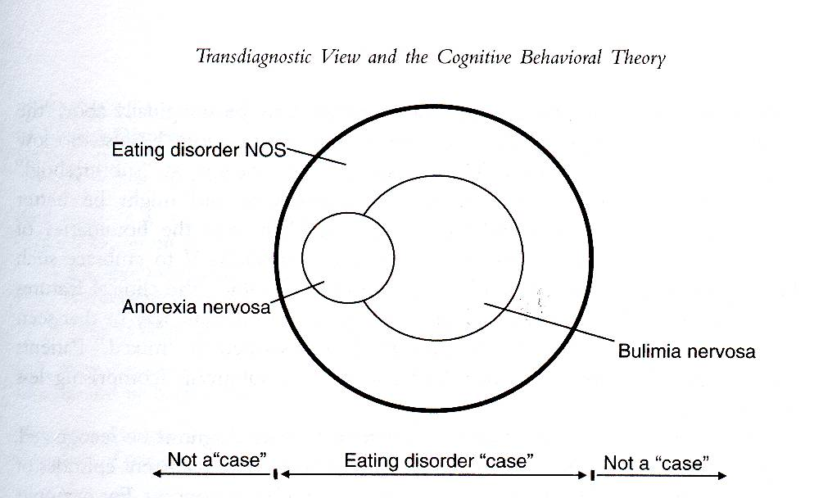
Fairnburn CG, Cognitive Behavior therapy and eating disorders,Chapter 2 , p.9 New York, 2008

Slide 12
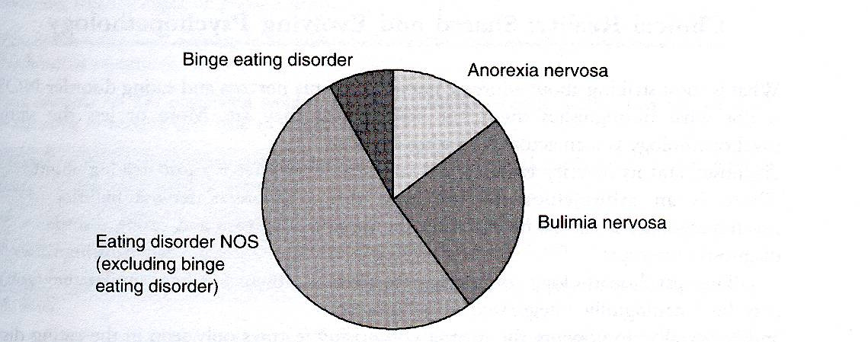
Fairnburn CG, Cognitive Behavior therapy and eating disorders,Chapter 2 , p.9 New York, 2008The relative prevalence of three main ED I Adult population.

Slide 13
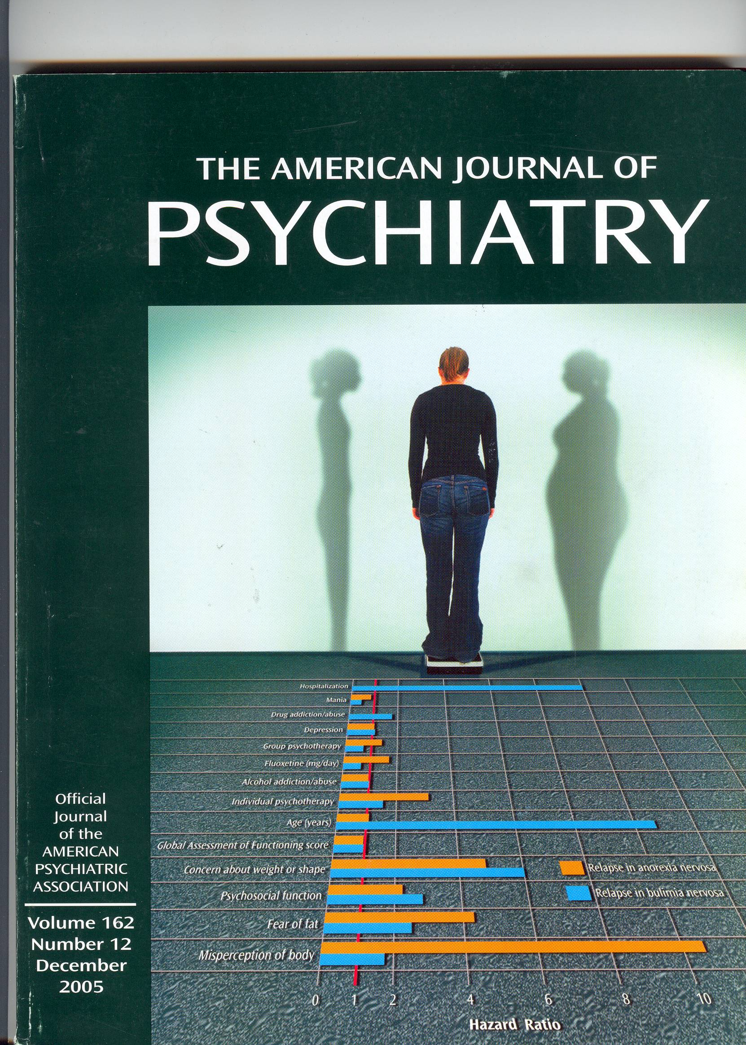

Slide 17
F50-F59 :Σύνδρομα εκδηλούμενα στη συμπεριφορά και συνδεόμενα με διαταραχές των φυσιολογικών λειτουργιών και σωματικούς παράγοντες
F50 Διαταραχές στη λήψη τροφής
F50.0 Ψυχογενής ανορεξία
F50.1 Άτυπη ψυχογενής ανορεξία
F50.2 Ψυχογενής βουλιμία
F50.3 Άτυπη ψυχογενής βουλιμία
F50.4 Υπερφαγία συνδυαζόμενη με άλλες ψυχολογικές διαταραχές
F50.5 Έμετοι συνδεόμενοι με άλλες ψυχολογικές διαταραχές
F50.8 Άλλες διαταραχές στη λήψη τροφής
F50.9 Διαταραχή στη λήψη τροφής, μη καθοριζόμενη

Slide 18
F50 Διαταραχές στη λήψη τροφής
Υπό τον τίτλο διαταραχές στη λήψη τροφής, περιγράφονται:
Δύο σημαντικά και σαφώς καθοριζόμενα σύνδρομα:
Η ψυχογενής ανορεξία
και η ψυχογενής βουλιμία.
Επίσης, πρέπει να συμπεριληφθούν οι λιγότερο ειδικές βουλιμικές διαταραχές, όπως επίσης και η υπερβολική λήψη τροφής, όταν συνδέεται με ψυχολογικές διαταραχές.
Εξάλλου, γίνεται βραχεία μνεία των εμέτων, οι οποίοι συνδέονται με ψυχολογικές διαταραχές.
Αποκλείονται: Ανορεξία ή απώλεια της όρεξης ΜΑΚ
Δυσκολίες διατροφής και κακοί χειρισμοί σε σχέση με τη διατροφή Διαταραχή διατροφής στη βρεφική και την παιδική ηλικία
Βρώση μη τροφικών ουσιών στα παιδιά (pica)

Slide 19
F50 Διαταραχές στη λήψη τροφής Ψυχογενής ανορεξία -1
Η ψυχογενής ανορεξία είναι διαταραχή, η οποία χαρακτηρίζεται από:
εκούσια απώλεια σωματικού βάρους, προκαλούμενη
ή/και συντηρούμενη από τον ίδιο τον ασθενή.
Η διαταραχή επισυμβαίνει συνηθέστατα σε κορίτσια της εφηβικής ηλικίας ή σε νεαρές γυναίκες.
Όμως, σπανιότερα, προσβάλλονται από ψυχογενή ανορεξία αγόρια στην εφηβική ηλικία και νεαροί άνδρες, όπως και νεαρά παιδιά στην προεφηβική ηλικία και γυναίκες μεγαλύτερης ηλικίας, μέχρι και την εμμηνόπαυση.

Slide 20
F50 Διαταραχές στη λήψη τροφής Ψυχογενής ανορεξία-2
Η ψυχογενής ανορεξία αποτελεί ανεξάρτητο σύνδρομο, υπό την έννοια ότι:
(α) Τα κλινικά χαρακτηριστικά του συνδρόμου είναι ευκόλως αναγνωρίσιμα έτσι, ώστε η διάγνωση να είναι αξιόπιστη με μεγάλο βαθμό συμφωνίας μεταξύ των κλινικών,
(β) Μελέτες κλινικής παρακολούθησης έχουν δείξει ότι μεταξύ ασθενών, οι οποίοι δεν αναρρώνουν, αρκετοί συνεχίζουν να εμφανίζουν τα ίδια κύρια χαρακτηριστικά της ψυχογενούς ανορεξίας σε χρόνια μορφή.
Μολονότι τα βασικά αίτια της ψυχογενούς ανορεξίας μάς διαφεύγουν ακόμη, υπάρχει αυξανόμενος αριθμός ενδείξεων ότι αλληλεπιδρώντες κοινωνικοπολιτισμικοί και βιολογικοί παράγοντες συμβάλλουν στην αιτιοπαθογένεια της νόσου, όπως επίσης και λιγότερο
ειδικοί ψυχολογικοί μηχανισμοί
και η επιρρέπεια της προσωπικότητας του πάσχοντος.

Slide 21
F50 Διαταραχές στη λήψη τροφής Ψυχογενής ανορεξία-3
Η διαταραχή συνοδεύεται από:
υποθρεψία ποικίλης βαρύτητας, η οποία καταλήγει σε δευτερογενείς ενδοκρινικές και μεταβολικές αλλαγές και διαταραχές των σωματικών λειτουργιών.
Παραμένει κάποιος βαθμός αμφιβολίας ως προς το εάν η χαρακτηριστική ενδοκρινική διαταραχή οφείλεται εξ ολοκλήρου στην υποθρεψία και είναι άμεσο αποτέλεσμα των διαφόρων συμπεριφορών οι οποίες την έχουν προκαλέσει (π.χ. μειωμένη διαιτητική επιλογή, υπερβολική άσκηση και μεταβολές των συστατικών του σώματος, προκλητοί έμετοι και κενώσεις και οι επακολουθούσες ηλεκτρολυτικές διαταραχές) ή εάν εμπλέκονται επίσης κάποιοι μη σαφώς καθοριζόμενοι παράγοντες.

Slide 22
F50 Διαταραχές στη λήψη τροφής Ψυχογενής ανορεξία Οδηγίες για τη διάγνωση -1
Για την οριστική διάγνωση, απαιτούνται όλα τα ακόλουθα κριτήρια:
(α) Το σωματικό βάρος παραμένει τουλάχιστον 15% κάτω από το αναμενόμενο (είτε λόγω απώλειας είτε επειδή ποτέ δεν επιτεύχθηκε) ή ο δείκτης της σωματικής μάζας κατά ( Quetelet είναι 17,5 ή λιγότερο. Σε ασθενείς προεφηβικής ηλικίας, μπορεί να παρατηρείται αδυναμία να επιτευχθεί η προσδοκώμενη για την ηλικία αύξηση του σωματικού βάρους,
(β) Η απώλεια βάρους αυτοπροκαλείται με την αποφυγή «παχυντικών τροφών». Είναι δυνατόν επίσης να υπάρχουν ένα ή περισ­σότερα από τα επόμενα: αυτοπροκαλούμενοι έμετοι, αυτοπροκαλούμενες κενώσεις με καθαρτικές ουσίες, υπερβολική σωματική άσκηση, χρήση φαρμάκων κατασταλτικών της όρεξης ή/και διουρητικών.
Δείκτης σωματικής μάζας Quetelet =Βάρος (Kgr)
[ Ύψος (m)]2 μετά την ηλικία των 16 ετών)

Slide 23
F50 Διαταραχές στη λήψη τροφής Ψυχογενής ανορεξία Οδηγίες για τη διάγνωση-2
(γ) Υπάρχει παραμόρφωση της εικόνας του σωματικού εγώ υπό τη μορφή ειδικής ψυχοπαθολογίας, κατά την οποία ο φόβος του πάχους επιδιαρκεί ως παρέμβλητη, υπεραξιολογούμενη ιδέα και ο ασθενής επιβάλλει στον εαυτό του χαμηλό επίπεδο σωματικού βάρους.
(δ) Υπάρχει εκτεταμένη ενδοκρινική διαταραχή, του υποθαλαμο-υποφυσιογοναδικού άξονα εκδηλούμενη στις γυναίκες ως αμηνόρροια και στους άνδρες ως απώλεια του σεξουαλικού ενδιαφέροντος και της ικανότητας. (Προφανή εξαίρεση αποτελεί η ιδέα επίμονη κολπική αιμορραγία σε ανορεκτικές γυναίκες, οι οποίες λαμβάνουν ορμονική θεραπεία υποκατάστασης, συνηθέστατα υπό τη μορφή του αντισυλληπτικού χαπιού).
Δυνατόν επίσης να υπάρχουν:
αυξημένα επίπεδα αυξητικής ορμόνης και κορτιζόλης,
μεταβολές στον περιφερικό μεταβολισμό των θυρεοειδικών ορμονών
και ανωμαλίες στην έκκριση ινσουλίνης.

Slide 24
F50 Διαταραχές στη λήψη τροφής Ψυχογενής ανορεξία Οδηγίες για τη διάγνωση-3
(ε) Εάν η έναρξη της ψυχογενούς ανορεξίας τοποθετείται στην προεφηβική ηλικία, η διαδοχή των διαφόρων γεγονότων της ήβης καθυστερεί ή αναστέλλεται :
Η ανάπτυξη του ατόμου σταματά,
στα κορίτσια οι μαστοί δεν αναπτύσσονται και υπάρχει πρωτογενής αμηνόρροια,
στα αγόρια τα γεννητικά όργανα παραμένουν (παιδικά).
Με την ανάρρωση, η ήβη συχνά συμπληρώνεται φυσιολογικά, αλλά η εμμηναρχή καθυστερεί.

Slide 25
F50 Διαταραχές στη λήψη τροφής Ψυχογενής ανορεξία
Διαφορική διάγνωση.
Δυνατόν να υπάρχουν:
Συνοδά καταθλιπτικά ή ιδεοψυχαναγκαστικά συμπτώματα,
Χαρακτηριστικά κάποιας διαταραχής προσωπικότητας, τα οποία δυσχεραίνουν τη διαφορική διάγνωση
ή/και επιβάλλουν τη χρήση περισσότερων του ενός διαγνωστικών κωδικών.
Τα υπό διαφοροδιάγνωση σωματικά αίτια της απώλειας βάρους σε νεαρές ασθενείς περιλαμβάνουν:
χρόνιες νόσους που προκαλούν σωματική έκπτωση,
όγκους του εγκεφάλου,
εντερικές διαταραχές, όπως είναι η νόσος του CROHN,
ή το σύνδρομο δυσαπορρόφησης.
Αποκλείονται :Απώλεια της όρεξης (R 63.0)
Ψυχογενής απώλεια της όρεξης (F.50.8)

Slide 26
F50 Διαταραχές στη λήψη τροφής Ψυχογενής Βουλιμία
Η ψυχογενής βουλιμία είναι σύνδρομο, το οποίο χαρακτηρίζεται από:
επανειλημμένα επεισόδια υπερφαγίας και
από υπερβολική υπεραπασχόληση με τον έλεγχο του σωματικού βάρους.
Τα συμπτώματα αυτά οδηγούν τον ασθενή να υιοθετήσει ακραία μέτρα, για να μετριάσει την «παχυντική» επίδραση των προσλαμβανόμενων τροφών.
Η χρήση του όρου πρέπει να περιορίζεται στη μορφή της διαταραχής, η οποία σχετίζεται με την ψυχογενή ανορεξία λόγω της εμφάνισης κοινών ψυχοπαθολογικών στοιχείων στις δύο καταστάσεις. Η κατανομή ηλικίας και φύλου είναι παρόμοια προς εκείνη της ψυχογενούς ανορεξίας, αλλά η ηλικία έναρξης τείνει να είναι ελαφρώς καθυστερημένη.

Slide 27
F50 Διαταραχές στη λήψη τροφής Ψυχογενής Βουλιμία
Η ψυχογενής βουλιμία μπορεί να θεωρηθεί ως υπόλειμμα της επιμένουσας ψυχογενούς ανορεξίας (μολονότι μπορεί επίσης να παρατηρηθεί η αντίστροφη διαδοχή).
Μια ασθενής, η οποία προηγουμένως ήταν ανορεκτική, μπορεί πρώτα να παρουσιάσει βελτίωση ως αποτέλεσμα της αύξησης του σωματικού βάρους και πιθανώς της εμμήνου ρύσεως, στη συνέχεια όμως μπορεί να εγκατασταθεί μία κακοήθης κατάσταση εναλλαγής υπερφαγίας και εμέτων.
Οι επανειλημμένοι έμετοι είναι πιθανόν να οδηγήσουν σε: ηλεκτρολυτικές διαταραχές,
σωματικές επιπλοκές (τετανία, επιληπτικούς σπασμούς, καρδιακές αρρυθμίες, μυϊκή αδυναμία)
και σε περαιτέρω σημαντική απώλεια σωματικού βάρους.

Slide 28
F50 Διαταραχές στη λήψη τροφής Ψυχογενής Βουλιμία Οδηγίες για την διάγνωση -1
(α) Επιμένουσα υπεραπασχόληση με τη διατροφή και ακατανίκητη επιθυμία για λήψη τροφής. Ο ασθενής υποκύπτει στην επιθυμία του να τρώει υπερβολικά, με επεισόδια υπερφαγίας κατά τα οποία πολύ μεγάλες ποσότητες τροφής καταναλίσκονται σε βραχείες χρονικές περιόδους.
(β) Ο ασθενής προσπαθεί να αντιρροπήσει την «παχυντική» επίδραση της τροφής με ένα ή περισσότερα από τα ακόλουθα: αυτοπροκαλούμενοι έμετοι, κατάχρηση καθαρτικών ουσιών, εναλλασσόμενες περίοδοι αποχής από τη λήψη τροφής, χρήση φαρμάκων, όπως ανορεκτικών, θυρεοειδικών σκευασμάτων ή διουρητικών. Διαβητικοί ασθενείς με βουλιμία δυνατόν να παραμελήσουν τη θεραπεία τους με ινσουλίνη,

Slide 29
F50 Διαταραχές στη λήψη τροφής Ψυχογενής Βουλιμία Οδηγίες για την διάγνωση -2
(γ) Η ψυχοπαθολογία εκφράζεται ως νοσηρός φόβος πάχυνσης. Ο ασθενής επιβάλλει στον εαυτό του ένα αυστηρά καθορισμένο όριο σωματικού βάρους, πολύ κάτω από το προνοσηρό επίπεδο, το οποίο και αποτελεί το άριστο ή το κατά τη γνώμη του γιατρού συμβατό με την υγεία σωματικό βάρος.
Συχνά, αλλά όχι πάντοτε, αναφέρονται στο ιστορικό επεισόδια ψυχογενούς ανορεξίας. Τυχόν προηγούμενο επεισόδιο μπορεί να είχε πλήρη κλινική έκφραση ή να είχε προσλάβει ελάσσονα λανθάνουσα μορφή με μέτρια μόνο απώλεια βάρους ή/και παροδική φάση αμηνόρροιας. Το μεσοδιάστημα μεταξύ ενός επεισοδίου ψυχογενούς ανορεξίας και ενός ψυχογενούς βουλιμίας μπορεί να κυμαίνεται από λίγους μήνες μέχρι μερικά χρόνια.
Περιλαμβάνονται: Βουλιμία ΜΑΚ
Ψυχογενής υπερορεξία

Slide 30
F50 Διαταραχές στη λήψη τροφής Ψυχογενής Βουλιμία Διαφορική Διάγνωση
Η ψυχογενής βουλιμία πρέπει να διαφοροδια-γιγνώσκεται από:
(α)Διαταραχές του ανώτερου γαστρεντερικού συστήματος, οι οποίες προκαλούν επαναλαμβανόμενους εμετούς (η χαρακτηριστική ψυχοπαθολογία απουσιάζει).
(β) Γενικότερη διαταραχή της προσωπικότητας (η διαταραχή της λήψης τροφής μπορεί να συνυπάρχει με εξάρτηση από το οινόπνευμα και διάπραξη μικρών αδικημάτων, όπως οι μικροκλοπές).
(γ) Καταθλιπτική διαταραχή (οι βουλιμικοί ασθενείς συχνά παρουσιάζουν καταθλιπτικά συμπτώματα).

Slide 31
F50 Διαταραχές στη λήψη τροφής Υπερφαγία συνδυαζόμενη με άλλες ψυχολογικές διαταραχές -1
Εδώ, πρέπει να κωδικοποιείται η υπερφαγία, η οποία έχει προκαλέσει παχυσαρκία ως αντίδραση σε δυσφοριογόνα γεγονότα.
Το πένθος
τα ατυχήματα,
οι χειρουργικές επεμβάσεις
και άλλα γεγονότα συναισθηματικώς φορτισμένα μπορεί να ακολουθούνται από αντιδραστική παχυσαρκία, ιδιαίτερα σε άτομα τα οποία έχουν προδιάθεση για αύξηση του σωματικού βάρους.
Η παχυσαρκία ως αίτιο ψυχολογικής διαταραχής δεν πρέπει να καταγράφεται σε αυτό τον κωδικό. Η παχυσαρκία μπορεί να καθιστά το άτομο ιδιαίτερα ευαίσθητο σε σχέση με την εμφάνιση του και να οδηγήσει σε απώλεια της εμπιστοσύνης στις διαπροσωπικές του σχέσεις, όπως και σε υπερβολική υποκειμενική εκτίμηση του μεγέθους του σώματος.
Η παχυσαρκία ως αίτιο ψυχολογικής διαταραχής πρέπει διαγνωστικώς να υπάγεται σε μια κατηγορία, όπως:
F38.- (άλλες συναισθηματικές διαταραχές),
F41.2 (μεικτή αγχώδης και καταθλιπτική διαταραχή)
ή F48.9 (νευρωσική διαταραχή μη άλλως καθοριζόμενη), σε συνδυασμό με έναν ακόμη κωδικό από την κατηγορία Ε66.— της ICD-10 για να καθορισθεί ο τύπος της παχυσαρκίας.

Slide 32
F50 Διαταραχές στη λήψη τροφής Υπερφαγία συνδυαζόμενη με άλλες ψυχολογικές διαταραχές-2
Η παχυσαρκία ως ανεπιθύμητο αποτέλεσμα μακροχρόνιας θεραπείας με νευροληπτικά, αντικαταθλιπτικά ή άλλης μορφής φαρμακευτικές ουσίες δεν πρέπει να ταξινομείται εδώ, αλλά στην κατηγορία Ε66.1 (φαρμακογενής παχυσαρκία) μαζί με έναν συμπληρωματικό κωδικό από το κεφάλαιο XX (Εξωτερικά αίτια) της ΙCD-10, ο οποίος καθορίζει το φάρμακο.
Η παχυσαρκία μπορεί να είναι το κίνητρο για δίαιτα, η οποία ακολούθως καταλήγει σε ελάσσονα συμπτώματα συναισθηματικής διαταραχής (άγχος, ανησυχία, αδυναμία και ευερεθιστότητα) ή, πιο σπάνια, σε σοβαρά καταθλιπτικά συμπτώματα («κατάθλιψη διαίτης).

Slide 33
F50 Διαταραχές στη λήψη τροφής Υπερφαγία συνδυαζόμενη με άλλες ψυχολογικές διαταραχές-3
Οι κατάλληλοι διαγνωστικοί κωδικοί από τις ομάδες F30-F39 ή F40-F49, πρέπει να χρησιμοποιηθούν για να καλύψουν τα παραπάνω συμπτώματα μαζί με τον κωδικό F50.8(άλλες διαταραχές στην λήψη τροφής) για να δηλώσει την δίαιτα και επιπροσθέτως έναν κωδικό από την κατηγορία Ε66-για να δηλώσει τον τύπο της παχυσαρκίας.
Περιλαμβάνεται :Ψυχογενής υπερφαγία
Αποκλείονται :Παχυσαρκία (Ε66.-)
Πολυφαγία ΜΑΚ (R63.2)

Slide 34
Επιδημιολογία των ΔΠΤ
Οι επιδημιολογικές έρευνες δείχνουν ότι οι ΔΠΤ είναι συνήθεις διαταραχές και ότι η επικράτηση τους έχει αυξηθεί τις τελευταίες δεκαετίες.
Η λιγότερο συχνή είναι η ΨΑ με επικράτηση μεταξύ 0,5 και 1%.
Η πλειονότης των περιπτώσεων αρχίζουν στην εφηβεία και αφορούν κυρίως τις γυναίκες.
Η επικράτηση της ΨΒ είναι 1-2% και
Η επικράτηση Της Διαταραχής Επεισοδιακής Πολυφαγίας(ΔΕΠ) ακόμη μεγαλύτερη.
Ιδιαίτερα η ΔΕΠ σε σχέση με την επικράτηση των άλλων ΔΠΤ είναι πιο συχνή στους άντρες.
Η συνολική επικράτηση και των τριών διαταραχών (ΨΑ,ΨΒ και ΔΕΠ) είναι 8-10% του πληθυσμού υψηλού κινδύνου.
Agras W Stewart (2010):The Oxford Handbook of Eating Disorders Chapter 1 , p:1-6, Oxford Library of Psychology ,Oxford University Press, New York

Slide 35
Επιδημιολογική Ιστορία των ΔΠΤ διαμέσου των αιώνων -1
-Το κόστος της θεραπείας των ΔΠΤ είναι περίπου το ίδιο όσο και της σχιζοφρένειας και των άλλων σοβαρών Ψυχικών διαταραχών.
-Υπάρχει ωστόσο μια τάση τόσο στις ΗΠΑ όσο και αλλού να θεωρεί τις ΔΠΤ ήπιες και σχετικά ασήμαντες διαταραχές.
Τέτοιες προσεγγίσεις όχι μόνο αντιμετωπίζουν επιπόλαια τις ΔΠΤ αλλά και τους πάσχοντες που υποφέρουν από αυτές γιατί οι ΔΠΤ και συνήθεις είναι και έχουν υψηλό κόστος για την αντιμετώπιση τους και αναπηρία προκαλούν και ενίοτε είναι θανατηφόρες.

Slide 36
Επιδημιολογική Ιστορία των ΔΠΤ διαμέσου των αιώνων-2
-Στην Ψυχογενή Ανορεξία υπάρχει σοβαρή αστάθεια των φυσιολογικών βιολογικών παραμέτρων που μπορεί να οδηγήσει σε απειλητικές για την ζωή καταστάσεις και αυξημένη θνησιμότητα.
ΕΠΟΜΕΝΩΣ ΚΑΘΗΚΟΝ ΤΩΝ ΓΙΑΤΡΩΝ ΕΊΝΑΙ Ο ΕΝΤΟΠΙΣΜΟΣ ΤΩΝ ΑΣΘΕΝΩΝ ΑΥΤΩΝ
και Η ΠΡΟΣΕΚΤΙΚΗ ΙΑΤΡΙΚΗ ΠΑΡΑΚΟΛΟΥΘΗΣΗ
-Η Ψυχογενής Βουλιμία επίσης απαιτεί ιδιαίτερη προσοχή παρότι δεν σχετίζεται με αυξημένο κίνδυνο αιφνιδίου θανάτου, αν και είναι επιβεβλημένος ο έλεγχος της τιμής του Καλίου σε φάσεις αποβολής των τροφών.

Slide 37
Επιδημιολογική Ιστορία των ΔΠΤ-3
-Η συνολική επικράτηση των ΔΠΤ με κλινική σημασία (τυπικών και άτυπων ) φθάνει το 8-10% του πληθυσμού σε κίνδυνο.
-Το 2003 η ΠΟΥ χαρακτήρισε τις ΔΠΤ ως διαταραχές που χρήζουν προτεραιότητα βάσει της αυξανόμενης επικράτησής των παγκοσμίως και της σοβαρότητας των.
-Προσφάτως η Ακαδημία για την έρευνα των ΔΠΤ ανακοίνωσε ότι «η ΨΑ και ΨΒ και οι παραλλαγές των, έχουν βιολογική αιτιοπαθογένεια και αποτελούν σοβαρές ψυχικές διαταραχές».

Slide 38
Επιδημιολογική Ιστορία των ΔΠΤ διαμέσου των αιώνων
ΕΚΤΟΣ ΑΠΟ ΤΗΝ ΨΥΧΙΑΤΡΙΚΗ ΚΑΙ ΠΑΘΟΛΟΓΙΚΗ ΦΡΟΝΤΙΔΑ :
Έμφαση πρέπει να δίδεται στην Οδοντιατρική φροντίδα λόγω αυξημένης κατανάλωσης γλυκών, αυτοπροκαλούμενων εμέτων και βλαβών στα ούλα και τα δόντια(Περιοδοντίτις).
Επίσης η Διατ/χή Επεισ/κής Πολυφαγίας σχετίζεται με αυξημένο κίνδυνο ανάπτυξης ΣΔ και παχυσαρκίας, επομένως σχετίζεται με αντίστοιχες καταστάσεις συννοσηρότητας όπως η ιδια η παχυσαρκία.
Τελικά σε όλες τις ΔΠΤ απαιτείται προσεκτική ιατρική εκτίμηση και φροντίδα.

Slide 39
ΤΟ ΙΣΤΟΡΙΚΟ ΤΗΣ ΜΥΡΤΩΣ
Κατά τη διάρκεια μιας από τις αρχικές συνεδρίες με την οικογένεια της Μυρτώς, ένας από τους θεραπευτές ρωτάει την οικογένεια αν έχουν διαμορφώσει κάποια υπόθεση για τους λόγους που συνέβαλαν στην εμφάνιση της ψυχογενούς ανορεξίας στη Μυρτώ. Η μητέρα παίρνει πρώτη το λόγο και λέει: «Είναι η αρρώστια των καιρών μας. Όλα τα κορίτσια βλέπουν τα αδύνατα μοντέλα στην τηλεόραση και θέλουν να τους μοιάσουν. Αντί να κοιτάνε τα μαθήματα τους μιλάνε με τις ώρες στο τηλέφωνο για δίαιτες και λιπολυτικές κρέμες για την κυτταρίτιδα. Αυτό φταίει». Ο πατέρας και τα δύο αδέλφια της Μυρτώς συμφωνούν. Η Μυρτώ εκνευρισμένη σχολιάζει: «Δεν καταλαβαίνετε τελικά τίποτα απ‘ ό,τι μου συμβαίνει!»..

Slide 40
Μύθοι και Πραγματικότητα στις Διατροφικές Διαταραχές

Slide 41
Μύθος: Οι ΔΠΤ είναι μια σύγχρονη ασθένεια.
Πραγματικότητα: Οι πρώτες περιγραφές ΔΠΤ χρονολογούνται στο 1873 και 1874 με τον Laseque να αναφέρεται σε Anorexie Hysterique και τον Gull σε Anorexia Nervosa αντίστοιχα.Η Βουλιμία περιγράφτηκε από τον 19^{ο} αι. αλλά πλήρως το 1979 και η ΔΕΠ το 1994.

Slide 42
Μύθος: Ανορεξία = Απώλεια της όρεξης = Ο/Η ασθενής δεν πεινάει.
Πραγματικότητα: Ο/Η ασθενής πεινάει και σκέφτεται το φαγητό 24 ώρες το εικοσιτετράωρο χωρίς όμως να επιτρέπει στον εαυτό του/της την κατανάλωση τροφής.

Slide 43
Μύθος: Οι ΔΠΤ είναι ένα καπρίτσιο του ασθενούς.
Πραγματικότητα: Οι ΔΠΤ είναι ένα περίπλοκο, ΠΟΛΥΠΑΡΑΓΟΝΤΙΚΟ -ψυχογενές πρόβλημα το οποίο ο/η ασθενής δεν ελέγχει, αλλά από το οποίο ελέγχεται.

Slide 44
Μύθος: Για όλα φταίνε οι γονείς?
Πραγματικότητα: Οι ΔΠΤ είναι ασθένειες πολύ-παραγοντικής αιτιολογίας.
Κοινωνικοί,γενετικοί,βιολογικοί,αναπτυξιακοί,ψυχολογικοί και οικογενειακοί παράγοντες είναι σημαντικοί χωρίς όμως κανένας από μόνος του να επαρκεί για την εμφάνιση μιας ΔΠΤ.
Η οικογένεια δεν ευθύνεται μπορεί όμως να βοηθήσει!

Slide 45
Μύθος: Η αντιμετώπιση των ΔΠΤ αφορά τους πάσχοντες, τις οικογένειές τους και το σύστημα υγείας
Πραγματικότητα: Η υποστήριξη των πασχόντων και των οικογενειών τους είναι υπόθεση της ΔΗΜΟΣΙΑΣ ΥΓΕΙΑΣ δηλ.ΟΛΩΝ ΜΑΣ!!!
(Το ΓΙΑΤΙ είναι αυτονόητο!!?)

Slide 46
Μύθος: …Θα του/της περάσει…
Πραγματικότητα: Οι ΔΠΤ δεν θεραπεύονται ούτε περνάνε, ως δια μαγείας. Η έγκαιρη παρέμβαση από εξειδικευμένους επαγγελματίες υγείας είναι εξαιρετικά σημαντική και απαραίτητη.

Slide 47
Μύθος: Οι ΔΠΤ δεν είναι επικίνδυνες!
Πραγματικότητα: Η ψυχογενής ανορεξία έχει το μεγαλύτερο ποσοστό θνησιμότητας από όλες τις ψυχιατρικές/ψυχογενείς διαταραχές (20-25%)
Η πλειονότης των ασθενών με ΔΠΤ παραμένουν εκτός θεραπείας και ΕΚΤΟΣ ΣΥΣΤΗΜΑΤΩΝ ΠΕΡΙΘΑΛΨΗΣ . (Παραμελημένοι ασθενείς).
Καίριος ο ρόλος των οικογενειακών ιατρών για τον έγκαιρο εντοπισμό των νέων περιπτώσεων και την συνεχή φροντίδα των παλαιών

Slide 48
Μύθος. Οι ΔΠΤ είναι αθεράπευτες
Πραγματικότητα. Μία στις δύο ασθενείς ανακάμπτουν εάν υπάρξει έγκαιρη και επιστημονικά σωστή παρέμβαση.
Η ανάκαμψη από την ΨΑ είναι πλήρης 5 χρόνια μετά την θεραπευτική παρέμβαση, (εάν υπάρξει έγκαιρη παρέμβαση στην εφηβεία).
Τρεις εκ των τεσσάρων ασθενών με ΔΠΤ(ΨΑ,ΨΒ ΔΕΠ και ατυπες) ανακάμπτουν περίπου 3 χρόνια μετά θεραπεία.
Συχνά ισχύει ο κανόνας: Χρόνος ανάκαμψης = Χρόνος διαταραχής.
(Rahkonen A. Int. Conf. Of ED –Lecture-London 2009)

Slide 49
ΤΟ ΙΣΤΟΡΙΚΟ ΤΗΣ ΔΑΦΝΗΣ-1
Η Δάφνη, μιλώντας για το πρόβλημα που αντιμετωπίζει με τη διατροφή της, λέει: «Η ανορεξία ξεκίνησε όταν ήμουν στη Δευτέρα Λυκείου. Μέχρι τότε ποτέ δεν είχα δώσει ιδιαίτερη σημασία στη διατροφή μου. Θα έλεγα ότι πάνω-κάτω έτρωγα ό,τι και όλοι οι συμμαθητές μου. Εκείνη τη χρονιά όμως είχα πολύ μεγάλο άγχος για τα μαθήματα. Η μεγάλη μου αδελφή είχε περάσει στην Ιατρική Σχολή και η μητέρα μου συνέχεια μου υπενθύμιζε ότι θα έπρεπε κι εγώ να τα καταφέρω το ίδιο καλά με εκείνη. Δεν μπορώ να Θυμηθώ καλά πώς ήταν στην αρχή, πώς δηλαδή ξεκίνησα να τρώω λιγότερο, αυτό όμως που θυμάμαι ήταν ότι ένιωθα καταπληκτικά. Το άγχος μου είχε φύγει και είχα πολύ περισσότερη αυτοπεποίθηση από οποιαδήποτε άλλη περίοδο της ζωής μου. Κάποια στιγμή όμως, δύο-τρεις μήνες μετά, τρόμαξα από ένα άρθρο σε ένα ιατρικό περιοδικό της αδελφής μου που έλεγε ότι πολλοί άνθρωποι έγιναν παχύσαρκοι ξεκινώντας να κάνουν δίαιτα. Αυτός ο φόβος, ότι δηλαδή θα φάω λίγο παραπάνω χωρίς να το θέλω και μετά δεν θα μπορώ να σταματήσω και θα καταλήξω να γίνω χοντρή, δεν μου έφυγε στιγμή από τότε.

Slide 50
ΤΟ ΙΣΤΟΡΙΚΟ ΤΗΣ ΔΑΦΝΗΣ-2
Όταν το βάρος μου έπεσε κάτω από τα 45 κιλά (η Δάφνη έχει ύψος 1,72), οι γονείς μου άρχισαν να ανησυχούν. Η ζωή στο σπίτι έγινε πεδίο μάχης. Η μητέρα μου με κυνηγούσε συνέχεια με ένα πιάτο φαγητό και η αδελφή μου με ύφος καθηγητή πανεπιστημίου μου έλεγε ότι αν δεν φάω θα πεθάνω. Μου ήταν αδύνατο να σκεφτώ λογικά. Το μυαλό μου ήταν κολλημένο στο πως θα φάω λιγότερο. Έψαχνα κάθε μέρα το σώμα μου να δω αν έχω πάρει βάρος. Για ζύγισμα δε, δεν το συζητάμε, πάνω από 10 φορές την ημέρα. Η περίοδος μου σταμάτησε, εγώ είχα γίνει πετσί και κόκαλο, αλλά το μυαλό μου δεν μπορούσε να δει την πραγματικότητα. Στα μάτια μου ήμουν υπέρβαρη και έπρεπε να χάσω κι άλλο βάρος.

Slide 51
ΤΟ ΙΣΤΟΡΙΚΟ ΤΗΣ ΔΑΦΝΗΣ-3
Για να ξεφύγω από την πίεση της οικογένειας μου και να μην πάρω βάρος άρχισα να κάνω διάφορα "κόλπα". Εμετό δεν έκανα, γιατί δεν άντεχα το αίσθημα της αηδίας που σου αφήνει. Μασούσα όμως το φαγητό και όταν δεν έβλεπαν, το έφτυνα σε μια χαρτοπετσέτα. Κάτω από το κρεβάτι μου είχα μια σακούλα με όλες τις χαρτοπετσέτες με τις μπουκιές που είχα καταφέρει να μην φάω. Τη σακούλα την άδειαζα με προσοχή όταν έλειπαν όλοι από το σπίτι ή όταν κοιμόντουσαν το βράδυ. Μια ημέρα όμως τη βρήκε η μητέρα μου και έγινε χαμός.

Slide 52
ΤΟ ΙΣΤΟΡΙΚΟ ΤΗΣ ΔΑΦΝΗΣ-4
Από τότε έτρωγα πάντα με παρακολούθηση. Λες και ήμουν βαρυποινίτης. Τότε ήταν που ξεκίνησα να παίρνω τα καθαρτικά. Με αυτά ανακουφιζόμουν κάπως από τις ενοχές που είχα, αν με κατάφερναν να φάω παραπάνω. Επίσης, έκανα τακτικά γυμναστική. Είχα βάλει μάλιστα και αυστηρό πρόγραμμα, μία ώρα το πρωί και μία το βράδυ. Η γυμναστική, εκτός από τη μείωση του βάρους, με βοηθούσε να εκτονώσω και τον εκνευρισμό που ένιωθα. Μια φορά πήρα και ένα φάρμακο για το θυρεοειδή που έπαιρνε η μητέρα μου, αλλά μου έφερε τρόμο και αγωνία και δεν το ξαναπήρα γιατί φοβήθηκα...».

Slide 53
Το αιτιοπαθογενετικό μοντέλο του Garner για την Ψυχογενή Ανορεξία

Slide 54
H φύση της ψυχοπαθολογίας της Ψυχογενούς ανορεξίας -1
Η διαταραχή φαίνεται να συνδέεται ψυχοδυναμικά με την εμπειρία της εφηβείας αλλά αναπόφευκτα και να προκαλείται από τα προβλήματα που χαρακτηρίζουν τη εφηβική ζωή. Οι αλλαγές που αρχίζουν να μας περιστοιχίζουν στην δεύτερη δεκαετία της ζωής μας, απαιτούν επαρκή αντιμετώπιση και επίλυση υπό την προϋπόθεση ότι δεν θα προκύψει κάποια νέα ψυχοπαθολογική καταπόνηση. Κατά περίπτωση, τα προβλήματα αυτά, εάν δεν επιλυθούν, μπορεί να εμφανιστούν αργότερα στην ενήλικη ζωή όταν και εάν απορρυθμιστούν ή καταρρεύσουν θεμελιώδεις σχέσεις και αξίες πχ.
συγκρουσιακές σχέσεις,
γέννηση παιδιών,
θάνατος γονέων,
εμμηνόπαυση κλπ.
Η καθυστερημένη εμφάνιση των περιπτώσεων της Ψυχογενούς ανορεξίας, υπό το βάρος των παραπάνω συνθηκών, μπορεί να συμβεί , αλλά θεωρείται αρκετά σπάνιο φαινόμενο.
Ένα σύνολο οικογενειακών σχέσεων και επιδράσεων από την παιδική ηλικία, μπορεί να καταστήσει τα άτομα ιδιαίτερα ευάλωτα στην εμπειρία της εφηβείας.
Η μετάβαση στην ωριμότητα, μπορεί να γίνει αισθητή στα άτομα σαν κάτι ξένο, σαν απειλή, σαν αίσθηση της απώλειας του ελέγχου (π.χ η επίγνωση της σεξουαλικότητας της ταυτότητας του εαυτού ή του ρόλου εντός της οικογένειας), η σαν επικίνδυνη κατάσταση λόγω ενός αναπόφευκτου αποχωρισμού από τους γονείς κλπ.
‘’Anorexia Nervosa The ‘’St George ‘s Approach’’, Guidelines for assessment and treatment in Primary and secondary care by A.Crisp and Lisa Mc Clelland, 1994, UK

Slide 55
H φύση της ψυχοπαθολογίας της Ψυχογενούς ανορεξίας-2
Στην ψυχογενή ανορεξία:
η ανασφάλεια,
ο πανικός,
η ντροπή,
αντικατοπτρίζονται, δηλαδή εκφράζονται στο σχήμα του σώματος.
Το ΄΄πάχος΄΄ με την ερωτική-σεξουαλική συνεκφορά του και εικόνα που το συνοδεύει, μπορεί να θεωρηθεί ως κάτι ξένο, κάτι επικίνδυνο, μια πρόκληση για την ταυτότητα της εφήβου που δεν είναι επιθυμητή, με αποτέλεσμα να κλιμακώνονται οι προσπάθειες για να ελεγχθεί και να ρυθμιστεί.
Ο ξαφνικός ρυθμός με τον οποίο μειώνονται οι θερμίδες παρουσιάζει την φανερή ανακούφιση που βιώνει το άτομο από την αναστολή της διαδικασίας της εφηβείας αυτής καθ’αυτής. Από την στιγμή που εμποδίζεται η έναρξη της εφηβείας επιλύονται και τα προβλήματα που έχουν ανακύψει(ΑΤΟΜΙΚΟΤΗΤΑ, ΩΡΙΜΑΝΣΗ, ΣΕΞΟΥΑΛΙΚΟΤΗΤΑ, ΑΥΤΟΝΟΜΙΑ).
Έπειτα από αυτό, το άτομο αναπτύσσει ταχύτατα ένα είδος φοβίας, απέναντι σε οποιαδήποτε αύξηση βάρους πάνω από τα 44,5Kgr για τα κορίτσια ( εξαρτάται από το ύψος) ή πάνω από 50.8Kgr για τα αγόρια(εξαρτάται πάλι από το ύψος).
‘’Anorexia Nervosa The ‘’St George ‘s Approach’’, Guidelines for assessment and treatment in Primary and secondary care by A.Crisp and Lisa Mc Clelland, 1994, UK

Slide 56
H φύση της ψυχοπαθολογίας της Ψυχογενούς ανορεξίας -3
Η οικογένεια, ΕΚΤΟΣ ΤΗΣ ΗΔΗ ΥΠΑΡΧΟΥΣΑΣ ΕΜΠΛΟΚΗΣ, παγιδεύεται σε μια δεύτερη μάχη η οποία αφορά την σίτιση.
Αυτό δεν είναι άσχετο με τα προηγούμενα προβλήματα που αφορούν την ανάπτυξη(τώρα τα προβλήματα αυτά έχουν επιλυθεί μέσω της ανορεξίας και πιθανώς ποτέ δεν θα συζητηθούν).
Είναι πολύ μεγάλο λάθος σε αυτό το σημείο να θεωρούμε ότι η σύγκρουση οικογένειας και εφήβου για την σίτιση είναι η αιτία της διαταραχής, αν και μπορεί να αποκαλύψει τους χαρακτήρες των ατόμων που εμπλέκονται καθώς και επιπλέον όψεις της σχέσης τους.
‘’Anorexia Nervosa The ‘’St George ‘s Approach’’, Guidelines for assessment and treatment in Primary and secondary care by A.Crisp and Lisa Mc Clelland, 1994, UK

Slide 57
H φύση της ψυχοπαθολογίας της Ψυχογενούς ανορεξίας -4
Η παραπάνω αποφευκτική διαδικασία, δεν κατανοείται από το υποκείμενο, επειδή διαμεσολαβεί ο μηχανισμός άρνησης.
H άρνηση αφορά και άλλες πλευρές της ανορεξίας:
Την απώλεια της αυτεπίγνωσης,
Την υποταγή όλων των συναισθημάτων μπροστά στο φόβο της αύξησης του βάρους και
Την ανικανότητα να διαχωρίσει όλα αυτά τα συναισθήματα που είναι αναπόφευκτα αποτελέσματα της ίδιας της διαταραχής, και που τώρα μαζικά μπλοκάρουν την επικοινωνία με τους άλλους.
ΓΙΑΤΙ Αυτό που καθοδηγεί τη ανορεκτική είναι ο φόβος για την ανάκτηση του φυσιολογικού βάρους.
‘’Anorexia Nervosa The ‘’St George ‘s Approach’’, Guidelines for assessment and treatment in Primary and secondary care by A.Crisp and Lisa Mc Clelland, 1994, UK

Slide 58
H φύση της ψυχοπαθολογίας της Ψυχογενούς ανορεξίας -5
Συνοψίζοντας, μπορούμε να πούμε ότι η ψυχοπαθολογία της ΨΑ, περιστρέφεται γύρω από το νόημα του φυσιολογικού σωματικού βάρους και του σχήματος του σώματος.
Πρόκειται για μια στάση αποφυγής της ανάπτυξης. Δεν πρόκειται σε μια πρώτη φάση για μια διαταραχή που ορίζεται με τυπικούς ψυχοπαθολογικούς όρους. Είναι μια αντίδραση πανικού του εφήβου απέναντι στο φυσιολογικό βάρος και σε οτιδήποτε συμβάλει στην αύξηση βάρους. Είναι επομένως κάτι εντελώς διαφορετικό από τα προβλήματα σίτισης που παρατηρούνται στη παιδική ηλικία.
Φαίνεται να έχει κάποια σχέση με την ψυχογενή βουλιμία, αλλά η ψυχογενής βουλιμία παρατηρείται σε άτομα με φυσιολογικό σωματικό βάρος , ενώ παράλληλα ο βιολογικός μηχανισμός που αποτελεί την αιτία έναρξης της ψυχογενούς ανορεξίας, δεν έχει πλήρως αιτιολογηθεί.
Η Ψυχογενής Ανορεξία, σπάνια παρατηρείται στους άνδρες, αλλά όταν παρατηρηθεί, κινητοποιούνται ακριβώς οι ίδιοι μηχανισμοί. πχ υπάρχει μείωση των θερμίδων , έτσι ώστε να επιβραδυνθεί η διαδικασία ανάπτυξης, η οποία σταδιακά αναστέλλεται.
‘’Anorexia Nervosa The ‘’St George ‘s Approach’’, Guidelines for assessment and treatment in Primary and secondary care by A.Crisp and Lisa Mc Clelland, 1994, UK

Slide 59
‘’Anorexia Nervosa The ‘’St George ‘s Approach’’, Guidelines for assessment and treatment in Primary and secondary care by A.Crisp and Lisa Mc Clelland, 1994, UK

Slide 60
H ΣΕΡΟΤΟΝΙΝΕΡΓΙΚΗ ΔΥΣΛΕΙΤΟΥΡΓΙΑ ΣΤΗΝ Ψ.Α

Slide 61
ΤΟ ΙΣΤΟΡΙΚΟ ΤΗΣ ΣΟΦΙΑΣ
Η Σοφία είναι 21 ετών και ο δείκτης μάζας σώματός της είναι 14,5. Στην πρώτη συνεδρία έρχεται μαζί με τη μητέρα της. Όταν ο θεραπευτής την καλεί να μιλήσει για το τι της συμβαίνει, η Σοφία δείχνει ιδιαίτερα μπερδεμένη. «Δεν είμαι σίγουρη τι έχω. Από πολύ μικρή έτρωγα λίγο και ήμουν πάντα αδύνατη. Δεν ήταν κάτι για το οποίο περηφανευόμουν, απλά έτσι ήμουν. Και στην εφηβεία ήμουν το ίδιο αδύνατη. Δεν μπορώ να φάω παραπάνω, δεν το αντέχω. Το δοκίμασα μια-δυο φορές, αλλά ένιωθα ότι θα σκάσω. Δεν είναι που δεν θέλω να πάρω κιλά, δεν το μπορώ. Το σώμα μου δεν με στενοχωρεί όπως είναι, αλλά πιστεύω ότι θα μου αρέσει περισσότερο αν πάρω μερικά κιλά. Οι γονείς μου τους τελευταίους μήνες είδαν κάποιες εκπομπές στην τηλεόραση για την ψυχογενή ανορεξία και "φρίκαραν". Όλο μου λένε ότι θα πεθάνω και ότι πρέπει να κάνω θεραπεία για να αυξηθεί το βάρος μου. Μπήκα στο ΙNTERNET και διάβασα για την ανορεξία. Εγώ ούτε θέλω να χάσω άλλο βάρος ούτε δυσαρεστημένη είμαι με το σώμα μου. Και το σημαντικότερο, στην ιστοσελίδα που μπήκα έλεγε ότι στην ψυχογενή ανορεξία η περίοδος διακόπτεται. Εμένα από τα 13, που μου ήρθε για πρώτη φορά, έρχεται τακτικότατα και δεν έχω χάσει ποτέ κύκλο. Τελικά τι έχω; Είμαι ανορεκτική ή όχι;».

Slide 62
Οι γιατροί της Πρωτοβάθμιας Φροντίδας Υγείας, μπορούν να θεραπεύσουν άτομα με Διαταραχές Πρόσληψης Τροφής:
ΜΠΟΡΟΥΝ διότι:
1.Εξετάζουν ασθενείς όλων των ηλικιών.
2.Εξετάζουν ασθενείς για πρώτη φορά.
3.Εξετάζουν ασθενείς με δυνατότητα λήψης αναλυτικού οικογενειακού ιστορικού.
4.Εξετάζουν γονείς με παιδιά τους.
5.Εξετάζουν ασθενείς και παρέχουν οδηγίες και ΠΑΡΑΠΕΜΠΟΥΝ σε ειδικούς.
Agras W Stewart (2010):The Oxford Handbook of Eating Disorders Chapter 1 , p:1-6, Oxford Library of Psychology ,Oxford University Press, New York

Slide 63
Οι γιατροί της Πρωτοβάθμιας Φροντίδας Υγείας, μπορούν να θεραπεύσουν άτομα με Διαταραχές Πρόσληψης Τροφής:
Επομένως για να μπορούν να θεραπεύουν ασθενείς με Διαταραχές Πρόσληψης Τροφής, πρέπει να είναι σε θέση να αναγνωρίσουν τις διαταραχές αυτές. Επειδή λοιπόν οι ΔΠΤ είναι σχετικά σπάνιες διαταραχές αλλά πολύ ΣΟΒΑΡΕΣ και μακροχρόνιες, οφείλουμε να γνωρίζουμε τα ιδιαίτερα χαρακτηριστικά τους.
Agras W Stewart (2010):The Oxford Handbook of Eating Disorders Chapter 1 , p:1-6, Oxford Library of Psychology ,Oxford University Press, New York

Slide 64
ΧΑΡΑΚΤΗΡΙΣΤΙΚΑ
1.Αφορούν νέες κοπέλες εφηβικής και μετεφηβικής ηλικίας (TARGET GROUP).
2.Οι πάσχουσες δεν αναγνωρίζουν ότι έχουν πρόβλημα (ΑΡΝΗΣΗ).
3.Οι ασθενείς με ΔΠΤ δεν συνεργάζονται για την πρώιμη αναγνώριση(ΑΚΑΜΨΙΑ).
Agras W Stewart (2010):The Oxford Handbook of Eating Disorders Chapter 1 , p:1-6, Oxford Library of Psychology ,Oxford University Press, New York

Slide 65
ΧΑΡΑΚΤΗΡΙΣΤΙΚΑ
4.Οι πάσχουσες δεν δέχονται εύκολα εξέταση( ΑΝΤΙΣΤΑΣΗ).
5.Οι πάσχουσες παρά τις αρχικές οδηγίες δεν τις τηρούν( ΜΗ ΣΥΜΟΡΦΩΣΗ).
6.Οι ασθενείς με ΔΠΤ κατηγορούν συστηματικά τους γιατρούς ως ανίκανους ή ατελείς. Παρασύρουν και πείθουν την οικογένεια (ΠΑΘΗΤΙΚΗ-ΕΠΙΘΕΤΙΚΟΤΗΤΑ ΠΡΟΒΟΛΗ -ΜΕΤΑΒΙΒΑΣΗ).
Agras W Stewart (2010):The Oxford Handbook of Eating Disorders Chapter 1 , p:1-6, Oxford Library of Psychology ,Oxford University Press, New York

Slide 66
ΧΑΡΑΚΤΗΡΙΣΤΙΚΑ
7.Οι ασθενείς με ΔΠΤ χρειάζονται σταθερό ιατρικό management δηλ.διαχείριση του προβλήματος (Ιατρκό management) και συνεργασία πολλών ιατρικών ειδικοτήτων .Αυτό τον ΡΟΛΟ εξορισμού έχει ένας γενικός ιατρός (ιατρικός έλεγχος, παραπομπή σε ενδοκρινολόγο , γυναικολόγο, διατροφολόγο, οδοντίατρο, ψυχοθεραπευτή).
Agras W Stewart (2010):The Oxford Handbook of Eating Disorders Chapter 1 , p:1-6, Oxford Library of Psychology ,Oxford University Press, New York

Slide 67
Ρόλος της Πρωτοβάθμιας Φροντίδας Υγείας
Έγκαιρη διάγνωση
Έγκαιρη παρέμβαση
Αξιολόγηση
Θεραπευτικός σχεδιασμός
Παραπομπή
Παρακολούθηση (follow up)
Πρόληψη(σε ατομικό - κοινοτικό επίπεδο)
Agras W Stewart (2010):The Oxford Handbook of Eating Disorders Chapter 1 , p:1-6, Oxford Library of Psychology ,Oxford University Press, New York

Slide 68
Έγκαιρη διάγνωση και θεραπεία
Τα άτομα που πάσχουν από διαταραχές πρόληψης τροφής, συχνά επιθυμούν να διατηρήσουν την ασθένειά τους μυστική και συχνά αυτό περνά απαρατήρητο από την οικογένειά τους και από τους γενικούς ιατρούς. Η έγκαιρη διάγνωση και η θεραπεία των διαταραχών πρόσληψης τροφής οδηγεί σε μια πιο γρήγορη ανταπόκριση στη θεραπεία και βοηθά στην πρόληψη των μακροπρόθεσμων επιπλοκών.
Agras W Stewart (2010):The Oxford Handbook of Eating Disorders Chapter 1 , p:1-6, Oxford Library of Psychology ,Oxford University Press, New York

Slide 69
Έγκαιρη διάγνωση και θεραπεία
Η αντιμετώπιση των διατροφικών διαταραχών είναι μια πολύπλοκη διαδικασία. Η ολοκληρωμένη φροντίδα πρέπει να καλύπτει τις ιατρικές, ψυχολογικές και κοινωνικές ανάγκες του ατόμου.
Τα ερωτηματολόγια αν και δεν είναι διαγνωστικό εργαλείο, είναι χρήσιμα για την έγκαιρη διάγνωση.
Agras W Stewart (2010):The Oxford Handbook of Eating Disorders Chapter 1 , p:1-6, Oxford Library of Psychology ,Oxford University Press, New York

Slide 70
Έγκαιρη διάγνωση και θεραπεία Απλές ερωτήσεις για την έγκαιρη διάγνωση των ΔΠΤ
1. Έχετε φθάσει ποτέ στο σημείο να τρώτε κατά κόρον ή να αισθανθείτε αηδιασμένος/ επειδή αισθάνεστε υπερβολικά γεμάτο στομάχι;
2. Μήπως ανησυχείτε επειδή έχετε χάσει τον έλεγχο στο πόσο τρώτε;
3. Έχετε χάσει πρόσφατα περισσότερο από πέντε κιλά σε διάστημα τριών μηνών ;
4. Θεωρείτε τον εαυτό σας παχύ όταν οι άλλοι σας λένε ότι είστε πάρα πολύ λεπτός;
5. Θα λέγατε ότι το φαγητό κυριαρχεί στη ζωή σας;
Εάν σε κάποια από τις ερωτήσεις η απάντηση είναι ΝΑΙ, τότε χρειάζεται η επιμελέστερη αξιολόγηση και λήψη ενός πλήρους ΙΣΤΟΡΙΚΟΥ.
Agras W Stewart (2010):The Oxford Handbook of Eating Disorders Chapter 1 , p:1-6, Oxford Library of Psychology ,Oxford University Press, New York

Slide 71
ΕΡΩΤΗΜΑΤΟΛΟΓΙΟ ΔΙΑΤΡΟΦΗΣ EAT- 26

Slide 72
Έγκαιρη διάγνωση και θεραπεία
Οι διατροφικές διαταραχές θεωρούνται από τις πιο επικίνδυνες.
Μπορούν να εμφανιστούν σε μια ευάλωτη ομάδα εφήβων.
Η διαταραχή είναι ένας συνδυασμός ιατρικών και ψυχιατρικών προβλημάτων.
Τόσο η οικογένεια όσο και οι φίλοι του ασθενούς, επηρεάζονται από την ασθένεια και χρειάζονται επίσης ψυχολογική υποστήριξη.
Υπάρχουν εξειδικευμένες μονάδες που παρέχουν τη θεραπεία (ιατρική υποστήριξη και βοήθεια επανασίτισης).
Agras W Stewart (2010):The Oxford Handbook of Eating Disorders Chapter 1 , p:1-6, Oxford Library of Psychology ,Oxford University Press, New York

Slide 73
Έγκαιρη διάγνωση και θεραπεία
Πώς μπορούμε να βοηθήσουμε τον ασθενή:
1. Καθοδήγηση -Στήριξη-Ενημέρωση- Παραπομπή(από τον γενικό –οικογενειακό γιατρό).
2.Υποστήριξη της οικογένειας σε περιπτώσεις όπου κρίνεται απαραίτητο(μονογονεικές,διαζύγιο,απόντες,αδιάφοροι) σχεδιασμένη με τέτοιο τρόπο ώστε να βοηθήσει τις οικογένειες (γονείς,αδέλφια,συγγενείς) να κατανοήσουν τη διαταραχή και να τους στηρίξει, μέσω της ιατρικής ενημέρωσης(ψυχοεκπαίδευση)και της παραπομπής για θεραπεία(από τον γενικό οικογενειακό ιατρό).
Η πλήρης αξιολόγηση θα γίνει από έναν εξειδικευμένο ψυχίατρο.
Agras W Stewart (2010):The Oxford Handbook of Eating Disorders Chapter 1 , p:1-6, Oxford Library of Psychology ,Oxford University Press, New York

Slide 74
Έγκαιρη διάγνωση και θεραπεία-3
Έγκαιρη διάγνωση-Πρώιμη ανίχνευση-Αρχές της θεραπείας:
Σύμφωνα με τις τελευταίες εξελίξεις, οι γενικές αρχές της θεραπείας είναι οι εξής :
Να βοηθήσει τους ασθενείς να επιδιώξουν και να διατηρήσουν ένα υγιές σωματικό βάρος και να αναπτύξουν ένα φυσιολογικό πρόγραμμα διατροφικής πρόσληψης.
Να κατανοήσουν την φύση της διατροφικής διαταραχής και την υποκείμενη αιτία (πρόκειται για ψυχική διαταραχή, άγνωστης αιτιολογίας).
Agras W Stewart (2010):The Oxford Handbook of Eating Disorders Chapter 1 , p:1-6, Oxford Library of Psychology ,Oxford University Press, New York

Slide 75
Έγκαιρη διάγνωση και θεραπεία
1.ΙΑΤΡΙΚΗ ΦΡΟΝΤΙΔΑ ΚΑΙ ΠΕΡΙΘΑΛΨΗ (ΝΟΣΗΛΕΙΑ)
2 ΨΥΧΟΘΕΡΑΠΕΙΑ
Α.Ομάδες Αυτοβοήθειας
Β.Γνωσιακή αναλυτική θεραπεία
Γ.Γνωσιακή Συμπεριφορική Θεραπεία
Δ.Οικογενειακή θεραπεία
Ε.Ατομική ψυχοθεραπεία
ΣΤ.Ομάδες ψυχο-εκπαίδευσης (ΜΠΟΡΟΥΝ ΝΑ ΓΙΝΟΥΝ ΑΠΟ ΓΙΑΤΡΟΥΣ ΠΡΩΤΟΒΑΘΜΙΑΣ ΦΡΟΝΤΙΔΑΣ)
Agras W Stewart (2010):The Oxford Handbook of Eating Disorders Chapter 1 , p:1-6, Oxford Library of Psychology ,Oxford University Press, New York

Slide 76
Έγκαιρη διάγνωση και θεραπεία
Πώς να παραπέμψετε έναν ασθενή στο Νοσοκομείο
1.Οι πάσχοντες θα πρέπει να παραπέμπονται από τον γενικό γιατρό σε έναν ειδικό για να εκτιμήσει την κατάστασής τους.
2. Αφού ληφθούν υπόψη όλες οι παράμετροι, θα δημιουργηθεί το σχέδιο θεραπείας του ασθενούς και ο παραπέμπων γιατρός θα ενημερώνεται σε τακτική βάση για την πρόοδο του ασθενούς.
Πριν από την παραπομπή, μπορεί να κανονιστεί μια συνάντηση με γονείς ή συγγενείς από τον γενικό γιατρό με ψυχοεκπαιδευτικό-συμβουλευτικό σκοπό.
Agras W Stewart (2010):The Oxford Handbook of Eating Disorders Chapter 1 , p:1-6, Oxford Library of Psychology ,Oxford University Press, New York

Slide 77
Έγκαιρη διάγνωση και θεραπεία
ΔΕΔΟΜΕΝΑ ΑΠΟ ΑΓΓΛΙΑ
Ένας γενικός γιατρός που παρακολουθεί 2.000 ασθενείς υπολογίζεται ότι κάθε στιγμή έχει μία ή δύο ανορεκτικές ασθενείς και 18 ασθενείς με βουλιμία.
Επισήμως, η Εταιρεία για την αντιμετώπιση των Διαταραχών Πρόσληψης Τροφής (EDE-BITE), εκτιμά ότι ανά πάσα στιγμή στο Ηνωμένο Βασίλειο, 90.000 άνθρωποι λαμβάνουν θεραπεία για την ψυχογενή ανορεξία ή βουλιμία ή άτυπες μορφές).
Οι περισσότεροι που υποφέρουν από διαταραχές πρόσληψης τροφής παραμένουν κρυφές περιπτώσεις(πάσχοντες που ΔΕΝ τους βλέπει ποτέ και ΚΑΝΕΙΣ γιατρός).
Το 10% όλων των περιπτώσεων των διαταραχών πρόσληψης τροφής, είναι άνδρες.
Οι ασθενείς με ψυχογενής ανορεξία έχουν ένα από τα υψηλότερα ποσοστά θνησιμότητας έναντι οποιασδήποτε άλλης ψυχιατρική πάθησης σε περίπου 13-20% κάθε χρόνο.
Agras W Stewart (2010):The Oxford Handbook of Eating Disorders Chapter 1 , p:1-6, Oxford Library of Psychology ,Oxford University Press, New York

Slide 78
Έγκαιρη διάγνωση και θεραπεία
Επειδή οι μαθήτριες Γυμνασίου-Λυκείου, και οι φοιτήτριες είναι πολύ πιθανόν να εμφανίσουν ΔΠΤ είναι απαραίτητο σε κάθε υγειονομική περιφέρεια η μονάδα Πρωτοβάθμιας Φροντίδας Υγείας να οργανωθεί ΕΝΑ ΕΚΠΑΙΔΕΥΤΙΚΟ ΣΧΕΔΙΟ ΓΙΑ ΤΗΝ ΑΝΤΙΜΕΤΩΠΙΣΗ ΤΩΝ ΔΠΤ.
Agras W Stewart (2010):The Oxford Handbook of Eating Disorders Chapter 1 , p:1-6, Oxford Library of Psychology ,Oxford University Press, New York

Slide 79
Έγκαιρη διάγνωση και θεραπεία
ΕΚΠΑΙΔΕΥΤΙΚΟ ΣΧΕΔΙΟ ΓΙΑ ΤΗΝ ΑΝΤΙΜΕΤΩΠΙΣΗ ΤΩΝ ΔΠΤ.
Α.ΚΑΤΑΝΟΗΣΗ
Β.ΠΡΟΛΗΨΗ
Γ.ΕΝΤΟΠΙΣΜΟΣ
Δ.ΥΠΟΣΤΗΡΙΞΗ
Και το σημαντικότερο να στηρίζει ΕΚΤΟΣ από τους πάσχοντες τους γονείς-φίλους –καθηγητές –συμμαθητές.

Slide 80
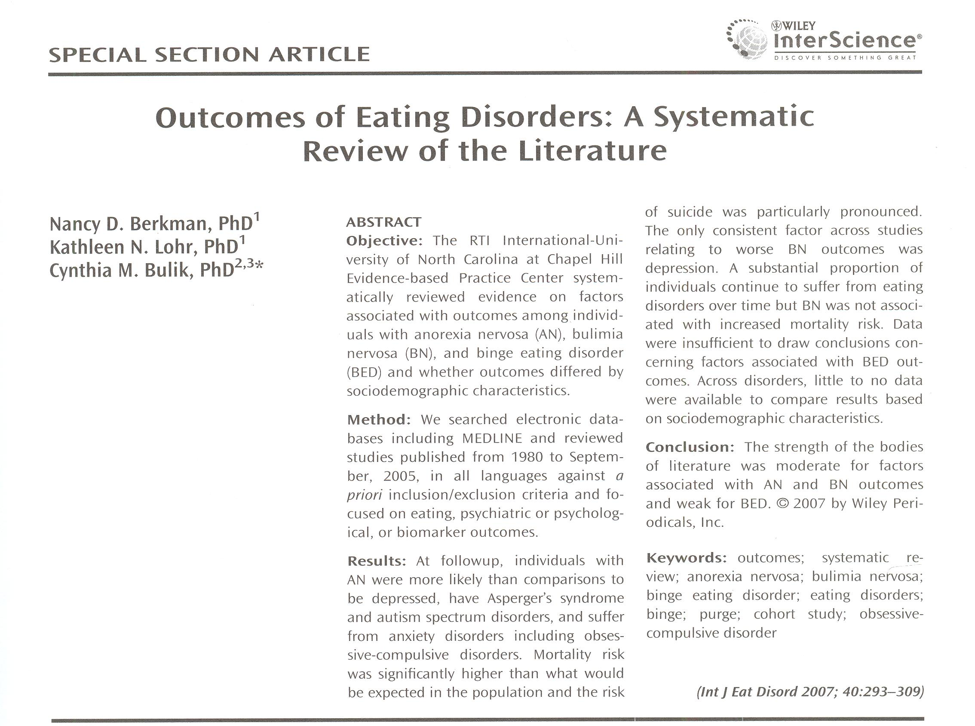

Slide 84
ΤΟ ΙΣΤΟΡΙΚΟ ΤΗΣ ΚΑΤΕΡΙΝΑΣ
Οι γονείς της Κατερίνας ζητάνε με αγωνία να μιλήσουν με κάποιον ειδικό για τις διαταραχές πρόσληψης τροφής. Η κόρη τους εδώ και τρεις μήνες έχει μειώσει αισθητά την ποσότητα της τροφής που καταναλώνει, με αποτέλεσμα να έχει χάσει περισσότερο από 7 κιλά. Η μητέρα της λέει: «Κανένα άλλο παιδί στο οικογενειακό και φιλικό μας περιβάλλον δεν έχει αντιμετωπίσει τέτοιο πρόβλημα. Δεν ξέρουμε τι να κάνουμε και κανείς δικός μας άνθρωπος δεν μπορεί να μας συμβουλέψει. Πόσα παιδιά τελικά αρρωσταίνουν από ανορεξία; θυμάμαι μια εκπομπή στην τηλεόραση που είπαν ότι συνήθως αρρωσταίνουν τα φωτομοντέλα και οι χορεύτριες. Το δικό μου παιδί είναι 14 ετών και ποτέ δεν ασχολήθηκε με κάτι τέτοιο. Είναι λογικό να της εμφανιστεί σε αυτή την ηλικία ή είναι πολύ νωρίς;». Ο πατέρας της Κατερίνας συμπληρώνει: «Ακούσαμε ότι πολλά παιδιά πεθαίνουν από την ανορεξία. Πρέπει να ανησυχούμε; Τι πιθανότητες υπάρχουν να συμβεί κάτι τέτοιο και στο δικό μας παιδί;». Και οι δύο γονείς με αγωνία ρωτούν τον ειδικό για το τι θα πρέπει να περιμένουν στο μέλλον. Θα γίνει το παιδί τους καλά και μετά από πόσο χρόνο;

Slide 85
ΤΟ ΙΣΤΟΡΙΚΟ ΤΗΣ ΚΕΛΥ-1
Η μαμά της Κέλυ, όταν ήταν στη εφηβεία, εμφάνισε συμπτώματα ψυχογενούς ανορεξίας. Έτρωγε πολύ λίγο και όταν δεν μπορούσε να κρατηθεί άλλο και να μη φάει επέτρεπε στον εαυτό της ένα μικρό γεύμα, το οποίο στη συνέχεια έκανε εμετό. Ο γάμος της σε ηλικία 21 ετών με τον μπαμπά της Κέλυ και η έντονη επιθυμία της να τεκνοποιήσει, τη βοήθησαν να παλέψει το φόβο της ότι θα γίνει παχύσαρκη και να αρχίσει προοδευτικά να τρώει περισσότερο. Αν και το βάρος της αυξήθηκε και έφθασε προοδευτικά έως το χαμηλότερο φυσιολογικό όριο, η αγωνία της ότι αν φάει κανονικά θα παχύνει εξακολουθούσε να είναι έντονη. Γι' αυτό και όταν κάποιες φορές αισθανόταν ότι έχει «φουσκώσει» από το φαγητό συνήθιζε να κάνει εμετό. Επειδή όμως ο σύζυγος της ήταν έντονα επικριτικός γι' αυτή της τη συνήθεια, η μαμά της Κέλυ έκανε εμετό σε κάποια σακούλα, την οποία έκρυβε στο δωμάτιο της Κέλυ και στη συνέχεια την πετούσε όταν ο σύζυγος της έλειπε στη δουλειά. Βέβαια, όπως γίνεται συνήθως στις οικογένειες, όλοι ήξεραν τι γίνεται και μόνο η μαμά της Κέλυ εξακολουθούσε να πιστεύει ότι το μυστικό της είναι καλά κρυμμένο.

Slide 86
ΤΟ ΙΣΤΟΡΙΚΟ ΤΗΣ ΚΕΛΥ-2
Η Κέλυ ως παιδί ήταν ιδιαίτερα ντροπαλή. Τόσο η ίδια όσο και η οικογένεια της λένε ότι ενώ δεν υστερούσε σε καμία δραστηριότητα, εκείνη απαιτούσε από τον εαυτό της το καλύτερο και επειδή δεν το πετύχαινε πάντα, η αυτοεκτίμησή της ήταν χαμηλή. Όταν μπήκε στην εφηβεία η Κέλυ άρχισε να προσέχει το σώμα της περισσότερο. Παρόλο που ήταν ψηλή, λεπτή και με ωραία χαρακτηριστικά, της ήταν πολύ δύσκολο να πιστέψει ότι είχε καλή εμφάνιση. Η συναναστροφή με τις φίλες της στο σχολείο, όπου μόνιμο θέμα συζήτησης ήταν η σωματική ομορφιά και οι ατέλειες του σώματος που έπρεπε οπωσδήποτε να διορθωθούν, επιδείνωσε την κακή εικόνα που είχε για το σώμα της. Η σκέψη της Κέλυ άρχισε να επικεντρώνεται σχεδόν αποκλειστικά στο σώμα της, το οποίο όχι μόνο παρατηρούσε συνεχώς μέσα στην ημέρα, αλλά συνήθως το εύρισκε ελαττωματικό και αποκρουστικό.

Slide 87
ΤΟ ΙΣΤΟΡΙΚΟ ΤΗΣ ΚΕΛΥ-3
Όταν η Κέλυ ήταν 15 ετών, η από ετών κακή σχέση των γονιών της επιδεινώθηκε περαιτέρω. Η μητέρα της κατηγορούσε τον πατέρα της για αδιαφορία λόγω της πολύωρης ενασχόλησης του με τις επιχειρή σεις του.Η μητέρα της Κέλυ αποφάσισε να εγκαταλείψει το σύζυγο της και να ζητήσει διαζύγιο, η Κέλυ και η αδελφή της έμειναν στο σπίτι με τον πατέρα τους, μια που η μητέρα τους δεν είχε τότε μόνιμη εργασία και δεν μπορούσε να τις υποστηρίξει οικονομικά. Η Κέλυ κατέρρευσε. Περνώντας ένα μεγάλο μέρος της ημέρας μόνη σε ένα μεγάλο σπίτι, χωρίς τη μητέρα της που αισθανόταν ότι την είχε εγκαταλείψει και τον πατέρα της που εργαζόταν μέχρι αργά το βράδυ, με μόνη συντροφιά την κατά έξι χρόνια μικρότερη αδελφή της και τις αλλοδαπές οικιακές βοηθούς, η εμμονή της με το σώμα της αυξήθηκε. Εκείνη την περίοδο η Κέλυ άρχισε να κάνει εντατικά δίαιτα και γυμναστική. Όταν το βάρος της άρχισε να μειώνεται, το άγχος της κατά ένα μεγάλο ποσοστό ελαττώθηκε. Ήταν η πρώτη φορά μετά από πολύ καιρό που αισθανόταν πραγματικά καλά. Όπως επίσης ήταν η πρώτη φορά που ένιωθε ότι οι άλλοι ενδιαφέρονταν πραγματικά για αυτήν, καθώς ο έντονος υποσιτισμός της είχε ανησυχήσει ακόμα και τις οικιακές βοηθούς.
Ένα χρόνο μετά, η Κέλυ και η αδελφή της μετακόμισαν με τη μητέρα τους και το νέο της σύζυγο σε ένα καινούργιο σπίτι. Μερικές εβδομάδες αργότερα η Κέλυ ξεκίνησε να κάνει υπερφαγικά επεισόδια και εμετούς. Η Κέλυ, 19 ετών σήμερα, προσπαθεί ακόμα να βρει το κουράγιο να ζητήσει θεραπεία για να αντιμετωπίσει την ψυχογενή ανορεξία και τις αιτίες της.

Slide 88
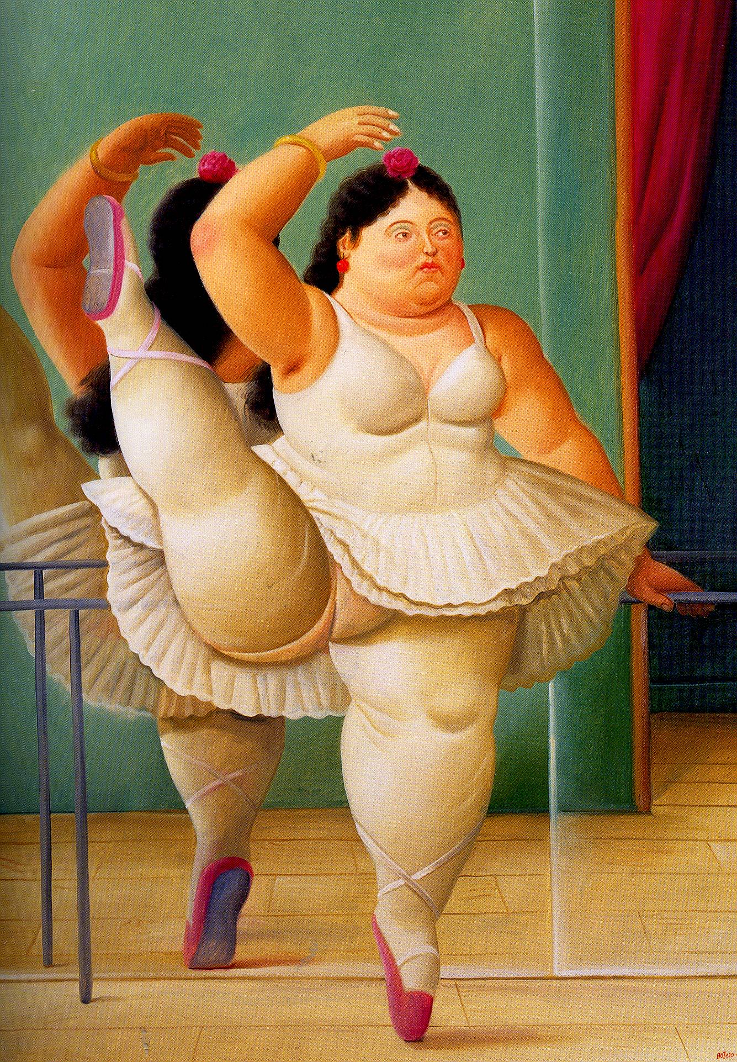
Φερνάντο Μποτέρο (1932- )

Slide 89
ΤΟ ΙΣΤΟΡΙΚΟ ΤΗΣ ΕΛΕΝΗΣ-1
Η Ελένη, σε ηλικία 24 ετών, ζήτησε να μιλήσει με κάποιο ειδικό μετά από έντονη πίεση των γονέων της και τη μεσολάβηση ενός οικογενειακού φίλου που ήταν ψυχίατρος. Η Ελένη είχε σπουδάσει πολιτικός μηχανικός, όπως και ο πατέρας της, και μετά την ολοκλήρωση των μεταπτυχιακών σπουδών της στο εξωτερικό ξεκίνησε να εργάζεται στο τεχνικό γραφείο του πατέρα της. Από διετίας είχε ερωτική σχέση με τον Κώστα, που την περίοδο της θεραπείας βρισκόταν στο εξωτερικό για μεταπτυχιακές σπουδές.
Στην πρώτη συνάντηση με το θεραπευτή, η Ελένη ήταν ιδιαίτερα διστακτική για το αν έκανε καλά να απευθυνθεί σε κάποιο ειδικό, μια που δεν ήταν ξεκάθαρο σε αυτήν αν η επιθυμία της να προσπαθεί να μη σιτίζεται αποτελούσε ψυχική διαταραχή ή όχι. Συμφώνησε να ξεκινήσει ψυχοθεραπεία όταν ο θεραπευτής της πρότεινε να μην ασχοληθούν αρχικά με το χαμηλό βάρος και τον υποσιτισμό, αλλά με το να προσπαθήσουν μαζί να καταλάβουν τους λόγους για τους οποίους είναι τόσο αναγκαία η ψυχογενής ανορεξία. «Αυτό νομίζω πως μπορώ να το κάνω» είπε ανακουφισμένη, για να προσθέσει χαμογελώντας «νόμιζα ότι θα έρθω και κάποιος βλοσυρός γιατρός θα μου πει ότι θα πεθάνω και θα μου δώσει μια δίαιτα για να παχύνω, που θα έπρεπε να ακολουθήσω ανελλιπώς». «Θα την ακολουθούσες;» ρώτησε ο θεραπευτής. «Όχι βέβαια, αλλά θα είχα τύψεις που δεν θα ήμουν σωστή απέναντι του και με τη θεραπεία μου».

Slide 90
ΤΟ ΙΣΤΟΡΙΚΟ ΤΗΣ ΕΛΕΝΗΣ-2
Το να είναι σωστή, όχι μόνο με τη θεραπεία της αλλά και με όλες τις επαγγελματικές και προσωπικές σχέσεις της ήταν μια από τις βασικές ανάγκες της Ελένης. Η δυσκολία της όμως ήταν ότι, όσο και αν προσπαθούσε, όσο καλό κι αν ήταν το τελικό αποτέλεσμα, εκείνη δεν μπορούσε να πιστέψει ότι τα είχε καταφέρει. Να σημειωθεί ότι αν και η Ελένη υποσιτιζόταν σημαντικά (κατανάλωνε ημερήσια 500-800 θερμίδες από αποκλειστικά αμυλώδεις τροφές), κατόρθωνε να διεκπεραιώνει άψογα όλες τις υποχρεώσεις της, να διατηρεί επαφή με τις φίλες της και να ταξιδεύει συχνά στο εξωτερικό για να δει τον Κώστα. Το μόνο που και η ίδια παραδεχόταν ότι προοδευτικά έχανε, λόγω του υποσιτισμού, ήταν η ικανότητά της για πολύωρη πνευματική εργασία και η δυνατότητά της να απολαύσει κάποια ευχάριστη στιγμή.Αυτή ακριβώς η παρατήρηση ήταν που την οδήγησε να ενδώσει στις πιέσεις των γονέων της και να ζητήσει να δει τον ειδικό.

Slide 91
ΤΟ ΙΣΤΟΡΙΚΟ ΤΗΣ ΕΛΕΝΗΣ-3
Η Ελένη ξεκίνησε με το θεραπευτή εβδομαδιαίες συναντήσεις γνωσιακής συμπεριφορικής θεραπείας, τις οποίες η ίδια συχνά ακύρωνε προφασιζόμενη διάφορες επαγγελματικές υποχρεώσεις, που εκ των υστέρων παραδεχόταν ότι ήταν ανύπαρκτες. Η δυσκολία της να πα­ραχωρήσει, έστω και σε επίπεδο συζήτησης, τμήμα του ελέγχου της διατροφής της σε κάποιο τρίτο, ήταν ανυπέρβλητη. «Δεν αντέχω ούτε καν να βλέπετε τις καταγραφές των γευμάτων μου, παρόλο που δεν νιώθω ότι με πιέζετε να τις κάνω» θα πει σε μια συνεδρία, για να εξηγήσει για ποιο λόγο είχε ακυρώσει την προηγούμενη συνάντηση.
Μετά από μερικούς μήνες άρχισε να γίνεται εμφανές και στην Ελένη και στο θεραπευτή της ότι η συμπτωματολογία της ψυχογενούς ανορεξίας συνδεόταν κυρίως με την ανάγκη της να στερεί από τον εαυτό της την τροφή. Η εικόνα του σώματος της δεν ήταν ιδιαίτερα διαταραγμένη, ενώ οι φόβοι για πιθανή αύξηση του βάρους, παρά το ότι υπήρχαν, δεν φαινόταν να κατέχουν κεντρική θέση στη σκέψη της. Επίσης, επειδή η ψυχογενής ανορεξία εμφανίστηκε σε ηλικία 18 ετών, δεν υπήρχαν έντονοι φόβοι ωρίμανσης, αν και -όπως ήταν αναμενόμενο- η ερωτική της επιθυμία ήταν σημαντικά μειωμένη. Για την Ελένη δεν υπήρχε μόνο ένας λόγος για να στερεί την τροφή από τον εαυτό της, το δυστύχημα όμως ήταν ότι για όλους αυτούς τους λόγους υπήρχε μόνο μία λύση, αυτή της ανορεξίας. Η προσπάθεια της να επεξεργαστεί μαζί με το θεραπευτή της μια υπόθεση που να περικλείει τόσο τους λόγους όσο τους μηχανισμούς που έκαναν την ανορεξία αναγκαία, κατέληξε στις παρακάτω τέσσερις υποθέσεις, που αλληλοδιαπλέκονταν μεταξύ τους διατηρώντας ως κεντρικό άξονα το σχήμα της αναξιότητας και την τελειοθηρία ως μέθοδο διαχείρισης του:

Slide 92
ΤΟ ΙΣΤΟΡΙΚΟ ΤΗΣ ΕΛΕΝΗΣ-4
α. Η διαφοροποίηση από την οικογένεια:
Η Ελένη λέει: «Από μικρή, γι' αυτούς ήμουν το παιδί-αστέρι, εγώ όμως ένιωθα όλο αυτό το βάρος των προσδοκιών τους να με πλακώνει. Τέλειωσα το μεταπτυχιακό μου με άριστα και ήδη με πιέζουν να ξεκινήσω διδακτορικό στο Πολυτεχνείο. Ποτέ μου δεν αισθάνθηκα ότι η ζωή μου ανήκει. Το να μην τρώω, είναι το μόνο που νιώθω ότι είναι δικό μου, εγώ ελέγχω το τι βάζω μέσα μου, όχι αυτοί. Αυτό για μένα είναι μια μικρή νίκη, όλα τα άλλα δυστυχώς είναι ακόμα δικά τους».
β. Η τελειοθηρία-αναξιότητα
Η Ελένη, όπως προαναφέρθηκε, ήταν και πριν ακόμα από την εμφάνιση της ανορεξίας έντονα τελειοθηρική. Γι' αυτήν, η τελειοθηρία αποτελούσε μια έντονη προσπάθεια να υπεραναπληρώσει το σχήμα της αναξιότητας, που κατείχε κεντρικό ρόλο στη ζωή της. «Ποτέ δεν μπορώ να πειστώ ότι έκανα κάτι καλά. Έγραφα εξετάσεις στο Πολυτεχνείο, ήξερα ότι έχω γράψει άριστα και έτρωγα όλη την υπόλοιπη ώρα της εξέτασης να ψάχνω το λάθος που δεν είχα κάνει.

Slide 93
ΤΟ ΙΣΤΟΡΙΚΟ ΤΗΣ ΕΛΕΝΗΣ-5
Νομίζω ότι αυτή την αίσθηση ότι δεν είμαι ικανή, μου την έχει δημιουργήσει ο πατέρας μου. Από μικρή, όταν του έφερνα αντιρρήσεις ή αν δεν έκανα κάτι όπως το ήθελε, μου έβαζε τις φωνές και με έλεγε άχρηστη και ανίκανη. Και εγώ τον πίστευα. Δυστυχώς, ακόμα και τώρα ανέχομαι να μου το κάνει αυτό στη δουλειά και μάλιστα μπροστά στους συνεργάτες του γραφείου». Για την Ελένη, το να αντιστέκεται στην πείνα είναι μια απόδειξη ότι μπορεί να τα καταφέρει και μάλιστα εκεί που οι περισσότεροι άνθρωποι αποτυγχάνουν. Μια απόδειξη που είναι απλή, ξεκάθαρη (πεινάω-δεν τρώω), εξαρτάται αποκλειστικά από το δικό της έλεγχο και μπορεί να τη βιώνει καθημερινά.
γ. Η ενοχή
Η Ελένη πολύ συχνά, λόγω του σχήματος της αναξιότητας που κινητοποιείται πολύ εύκολα μέσα στην ημερήσια δραστηριότητα της, νιώθει έντονη ενοχή και απελπισία για τις «αποτυχίες» της. Καθώς το φαγητό είναι μια απόλαυση γι'αυτήν, το να τη στερηθεί και να υποφέρει την πείνα αποτελεί μια προσωπική διαδικασία κάθαρσης. «Όταν γυρίζω σπίτι μετά από μια ημέρα που δεν τα κατάφερα πάλι όσο καλά θα ήθελα, λέω στον εαυτό μου ότι δεν μου αξίζει να φάω, τον τιμωρώ με την πείνα και αυτό με ανακουφίζει».

Slide 94
ΤΟ ΙΣΤΟΡΙΚΟ ΤΗΣ ΕΛΕΝΗΣ-6
δ. Η αγχόλυση
Η Ελένη αρκετά συχνά στις συνεδρίες αναφέρει: «Καταλαβαίνω αυτά που έχουμε συζητήσει για τις αρνητικές επιπτώσεις της ανορεξίας, όμως πρέπει να σας πω ότι όταν έχω κατορθώσει μια ημέρα να μη φάω καθόλου, τότε νιώθω πολύ καλά, πώς να σας το εξηγήσω, νιώθω μια ηρεμία καταπληκτική, δεν με κυνηγάει αυτή η συνεχής αγωνία, δεν υποφέρω, με δυο λόγια όλα είναι εντάξει και μέσα μου και γύρω μου».
Η Ελένη, μετά από εννέα μήνες θεραπείας, θα πει στο θεραπευτή: «Τώρα μπορώ να καταλάβω καλύτερα τι γίνεται μέσα μου και γιατί μου χρειάζεται να μην τρώω. Είμαι επίσης ακόμα πιο σίγουρη ότι θέλω να απαλλαγώ από την ανορεξία. Δεν μπορώ όμως να το κάνω. Προσπαθώ να φάω μηχανικά όπως μου είπατε, προσπαθώ ακόμα και να δωτον εαυτό μου με μεγαλύτερη επιείκεια και να μου αναγνωρίσω την αξία μου, ακόμα και με τα λάθη που κάνω. Δεν τα καταφέρνω όμως. Φέρνω τον εαυτό μου μέχρι του σημείου να πω ότι μου αξίζει να με φροντίσω, να μου προσφέρω ένα ωραίο γεύμα, μόλις όμως τρώω μία και μόνο μία μπουκιά παραπάνω πνίγομαι από το άγχος και χάνω τον έλεγχο τελείως, νιώθω ότι όλα τέλειωσαν, ότι άρχισε η αντίστροφη μέτρηση για την παχυσαρκία και την καταστροφή, κλαίω και θέλω να χτυπήσω τον εαυτό μου για να τον εκδικηθώ. Μετά λέω στον εαυτό μου ότι δεν θα φάω τίποτα για δύο ημέρες και μόνο έτσι ηρεμώ. Δεν ξέρω, έχουν περάσει τόσοι μήνες θεραπείας, μου φαίνεται ότι δεν θα τα καταφέρω ποτέ».

Slide 95
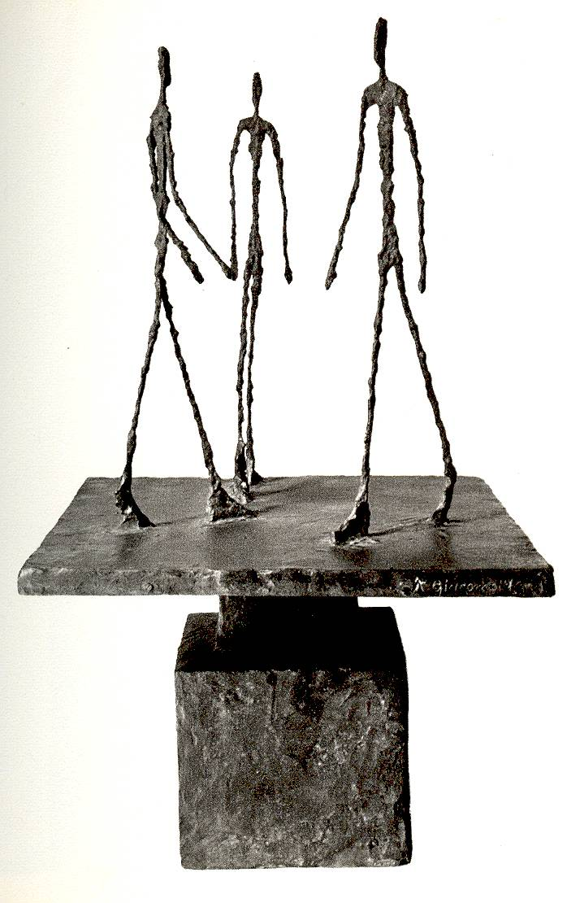
Giacometti 1901-1966

Slide 96
ΤΟ ΙΣΤΟΡΙΚΟ ΤΗΣ ΗΡΩΣ
Η Ηρώ, σε ηλικία 16 ετών, εμφάνισε συμπτωματολογία ψυχογενούς ανορεξίας. Αν και επανειλημμένα ζήτησε από τους γονείς της να επισκεφτεί κάποιον ειδικό, η απάντηση τους ήταν αρνητική. Η μητέρα της αρνήθηκε κατηγορηματικά να το συζητήσει, θεωρώντας ότι η άρνηση της Ηρώς να φάει ήταν μια ιδιοτροπία που σκοπό είχε να σπάσει τα νεύρα των υπόλοιπων μελών της οικογένειας. Ο πατέρας της απλά συμφώνησε με τη μητέρα της.
Η Ηρώ, σε ηλικία 20 ετών, ακολουθώντας τις συμβουλές που διάβασε σε κάποια βιβλία αυτοβοήθειας για την ψυχογενή ανορεξία, έχει κατορθώσει να ομαλοποιήσει τις διατροφικές της συνήθειες, ενώ το βάρος της είναι στα κατώτερα φυσιολογικά όρια. Σπουδάζει στο Πανεπιστήμιο και έχει ερωτική σχέση με συμφοιτητή της, στον οποίο και έχει εκμυστηρευτεί το πρόβλημα που αντιμετωπίζει. Η Ηρώ εξακολουθεί να δυσκολεύεται να «ανεχθεί» τις διαστάσεις του σώματος της. Φοράει φαρδιά πουλόβερ και μπλούζες, τα παντελόνια της είναι πάντα δύο νούμερα μεγαλύτερα, ενώ δεν φοράει σχεδόν ποτέ φούστα. Το καλοκαίρι στην παραλία φοράει ολόσωμο μαγιό και ντύνεται αμέσως μόλις βγει από τη θάλασσα. Στο φίλο της λέει συχνά: «Δεν μπορώ ακόμη να το νικήσω. Κάθε ημέρα λέω μέσα μου ότι δεν είμαι χοντρή, αλλά μόλις κοιταχτώ στο καθρέφτη ή πάω να φορέσω τα ρούχα μου για να έρθω στο ραντεβού μας, με πιάνει αγωνία. Είναι λες και κάθε μέρος του σώματος μου εκείνη τη στιγμή διογκώνεται μπροστά στα μάτια μου. Το παλεύω, αλλά το μυαλό μου αρνείται να υπακούσει στη σκέψη μου. Υπάρχουν φορές που αναρωτιέμαι πώς με θέλεις ακόμα έτσι χοντρή που έχω καταντήσει». Η Ηρώ έχει ύψος 1,72 και ζυγίζει 52 κιλά.

Slide 97
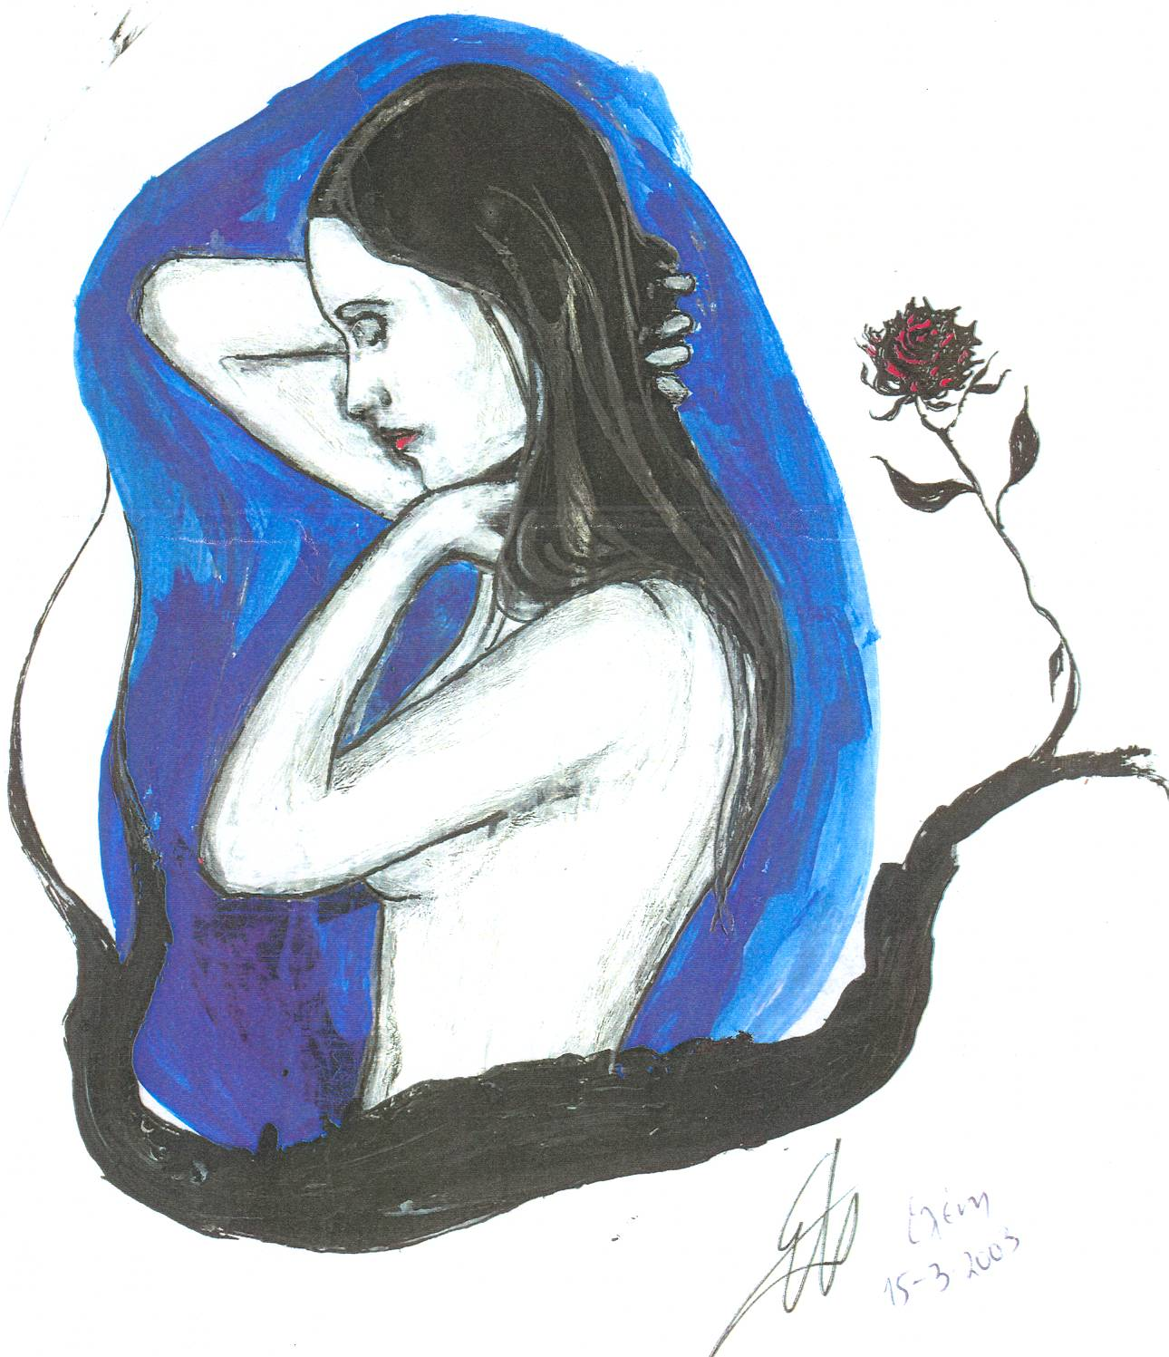

Slide 98
ΤΟ ΙΣΤΟΡΙΚΟ ΤΗΣ ΚΩΝΣΤΑΝΤΙΝΑΣ-1
Η Κωνσταντίνα αποφάσισε σε ηλικία 19 ετών να ζητήσει βοήθεια για την ψυχογενή ανορεξία υπερφαγικού/καθαρτικού τύπου, από την οποία έπασχε. Η συμπτωματολογία εμφανίστηκε λίγους μόνο μήνες μετά την αποφοίτηση της από το λύκειο και την εισαγωγή της οτο πανεπιστήμιο. Το οικογενειακό και ατομικό ιστορικό της Κωνσταντίνας ήταν, όπως σχολίασε η ίδια, «σαν να διαβάζει κανείς βιβλίο για την ψυχογενή ανορεξία». Η Κωνσταντίνα ήταν το μεγαλύτερο από τα δύο παιδιά μιας ευκατάστατης αστικής οικογένειας. Η περιγραφή της προσωπικότητας της πριν την εμφάνιση της ψυχογενούς ανορεξίας συμπυκνωνόταν σε μια λέξη: «τέλεια». Πρώτη μαθήτρια στο σχολείο, με ιδιαίτερο ενδιαφέρον για το χορό και τις ξένες γλώσσες. Στην εφηβεία της δεν είχε προβληματίσει στο παραμικρό τους γονείς της, καθώς ήταν αφοσιωμένη στη μελέτη των μαθημάτων της, δεν είχε καθόλου συναισθηματικά ξεσπάσματα ούτε συγκρούσεις μαζί τους. Η κοινωνική της ζωή περιοριζόταν σε λίγες φίλες, ενώ δεν είχε ποτέ δημιουργήσει κάποια ερωτική σχέση. Η μητέρα της ήταν ιδιαίτερα απαιτητική από την Κωνσταντίνα και επίμονη στο να αποφασίζει αυτή για την κόρη της, θεωρώντας ότι εκείνη ήξερε καλύτερα τι ήταν σωστό γι' αυτήν και τι όχι. Ο πατέρας της είχε πολύωρη απασχόληση με την εργασία του, με συνέπεια να έχει ελάχιστη συμμετοχή στην ανατροφή της.

Slide 99
ΤΟ ΙΣΤΟΡΙΚΟ ΤΗΣ ΚΩΝΣΤΑΝΤΙΝΑΣ-2
Στην πρώτη συνάντηση αξιολόγησης με το θεραπευτή, ο πατέρας της Κωνσταντίνας απολογητικά λέει: «Δεν μπορώ να σας δώσω πολλές πληροφορίες για το πρόβλημα της Κωνσταντίνας. Είμαι ελάχιστη ώρα σπίτι, καλύτερα να ρωτήσετε τη μητέρα της». Στην ίδια συνάντηση, η μητέρα της Κωνσταντίνας λέει: «Όταν παντρευτήκαμε με το σύζυγο μου, πήρα μια συνειδητή απόφαση: να μη συνεχίσω τις σπουδές μου και να αφοσιωθώ στο μεγάλωμα των παιδιών μας. Δεν μπορώ να πω ότι το τίμημα ήταν μικρό. Πριν από δύο χρόνια, όταν ανακάλυψα ότι ο σύζυγος μου είχε εξωσυζυγική σχέση, έχασα τη γη κάτω από τα πόδια μου. Ίσως θα ήταν καλύτερα αν δούλευα, θα είχα κάπου να στηριχθώ. Τα παιδιά μεγαλώνουν και αισθάνομαι ότι δεν με χρειάζονται πια».
Η Κωνσταντίνα, μετά από ένα έτος ατομικής ψυχοθεραπείας γνωσιακού τόπου, κατόρθωσε να αυξήσει τη διατροφή της και να αποκαταστήσει το βάρος της. Τα βουλιμικά επεισόδια σταδιακά μειώθηκαν και τελικάεξαφανίστηκαν, όπως και οι σύνοδες καθαρτικές συμπεριφορές. Μία ή δύο φορές το μήνα η Κωνσταντίνο μπορεί να σηκωνόταν το βράδυ, να έτρωγε ελάχιστη ποσότητα φαγητού και να ξανακοιμόταν. Το σχόλιο που έκανε γι' αυτή τη συμπεριφορά της σε μια από τις τελευταίες ατομικές συνεδρίες ήταν: «Δεν με ενοχλεί ιδιαίτερα, καταλαβαίνω ότι δεν είναι εύκολο να φύγουν όλα τα συμπτώματα με την πρώτη».

Slide 100
ΤΟ ΙΣΤΟΡΙΚΟ ΤΗΣ ΚΩΝΣΤΑΝΤΙΝΑΣ-3
Δύο μήνες μετά το τέλος της ατομικής θεραπείας η Κωνσταντίνα τηλεφώνησε αναστατωμένη στο θεραπευτή της και ζήτησε επειγόντως να τον δει μαζί με την οικογένεια της. «Δεν την αντέχω άλλο» θα πει στη συνεδρία μιλώντας για τη μητέρα της, «τι άλλο θέλει πια από μένα, ένα χρόνο τώρα παλεύω να απαλλαγώ από την ανορεξία και πάλι δεν είναι ευχαριστημένη! Τον τελευταίο μήνα, κάθε φορά που με βλέπει μου λέει ότι έχω παραπάνω κιλά και πρέπει να κάνω δίαιτα. Δίαιτα! Μετά απ' όλα αυτά που τράβηξα. Σας παρακαλώ, εξηγήστε της αυτά που έχουμε συζητήσει για τη διατροφή και την ανορεξία, πρέπει να καταλάβει και να με αφήσει ήσυχη. Δεν θέλω να ξαναγίνω ανορεκτική, αλλά δεν μου αφήνει κανένα περιθώριο». Η παράκληση της Κωνσταντίνας προς το θεραπευτή ήταν ενδεικτική τόσο της πίεσης που ένιωθε να της ασκείται, όσο και της αδυναμίας της να αντισταθεί αποτελεσματικά σε αυτή την πίεση.

Slide 101
ΤΟ ΙΣΤΟΡΙΚΟ ΤΗΣ ΚΩΝΣΤΑΝΤΙΝΑΣ-4
Η μητέρα της, απορημένη για την επίθεση της Κωνσταντίνας, λέει: «Μα τι της έκανα και μου φέρεται έτσι; Σαν μητέρα της θέλω το καλύτερο γι'αυτήν. Είναι κακό να θέλω να βελτιωθεί το σώμα της;». Ο πατέρας της Κωνσταντίνας καθόλη τη διάρκεια της συζήτησης παραμένει αμέτοχος. Να σημειωθεί ότι ο δείκτης μάζας σώματος της Κωνσταντίνος την περίοδο του τερματισμού της ατομικής θεραπείας της ήταν 18,5 και ότι και οι δύο γονείς της καθόλη τη διάρκεια της θεραπείας προσπάθησαν, μετά από προτροπή του θεραπευτή, να μην έχουν εμπλοκή στη διατροφή και τα γεύματα της Κωνσταντίνας.

Slide 102
ΤΟ ΙΣΤΟΡΙΚΟ ΤΗΣ ΚΩΝΣΤΑΝΤΙΝΑΣ-5
Θεωρήθηκε σκόπιμο από το θεραπευτή να γίνει παραπομπή της οικογένειας σε πρόγραμμα οικογενειακής θεραπείας και να μην ξαναξεκινήσει η Κωνσταντίνα ατομική θεραπεία. Η Κωνσταντίνα τελικά επέλεξε να μην παρευρίσκεται στις συνεδρίες της οικογενειακής θεραπείας, αλλά να επισκέπτεται τον ατομικό θεραπευτή της όταν ένιωθε ιδιαίτερα πιεσμένη. Τρεις μήνες μετά, η ένταση στην οικογένεια έχει μειωθεί σημαντικά, η δε Κωνσταντίνα νιώθει ανακουφισμένη από αυτή την αλλαγή. «Είναι η πρώτη φορά στη ζωή μου που νιώθω ότι δεν μου ανήκει μόνο η διατροφή μου αλλά και όλη μου η ζωή», θα σχολιάσει την τελευταία φορά που θα χρειαστεί να μιλήσει με το θεραπευτή της. Μετά από αυτή τη συνάντηση, η Κωνσταντίνα ρώτησε τους γονείς της αν μπορεί να πηγαίνει και εκείνη μαζί τους στις συνεδρίες της οικογενειακής θεραπείας.

Slide 105
ΚΛΙΝΙΚΕΣ ΠΛΗΡΟΦΟΡΙΕΣ ΓΙΑ ΤΗΝ ΔΙΑΓΝΩΣΗ ΤΗΣ ΨΥΧΟΓΕΝΟΥΣ ΑΝΟΡΕΞΙΑΣ ΚΑΙ ΤΗΣ ΨΥΧΟΓΕΝΟΥΣ ΒΟΥΛΙΜΙΑΣ Διαγνωστική και Κλινική Αξιολόγηση
Η αρχική κλινική εξέταση και διαγνωστική αξιολόγηση ενός ασθενούς με ΔΠΤ γίνεται στο επίπεδο της πρωτοβάθμιας περίθαλψης στο εξωτερικό ιατρείο του Νοσοκομείου του Κέντρου Ψυχικής Υγείας ή στο Ιδιωτικό Ιατρείο.
Η αξιολόγηση θα πρέπει να περιλαμβάνει κάποιες ειδικές τεχνικές της εξέτασης λόγω των ιδιαιτεροτήτων της διαταραχής:
Πρώτον επειδή οι ασθενείς με ΔΠΤ ιδιαίτερα οι έφηβοι είναι κατά κανόνα απρόθυμοι να δώσουν ένα πλήρες και αναλυτικό ιστορικό, επομένως θα πρέπει να ληφθούν πληροφορίες από τους συγγενείς, τους γονείς ή άλλο σημαντικό πρόσωπο.
Δεύτερον η αξιολόγηση θα πρέπει να είναι πλήρης και ενδελεχής δηλαδή να περιλαμβάνει:
Α. Ψυχιατρική εξέταση και αξιολόγηση.
Β.Ιατρική Εξέταση με πλήρες Ιστορικό και Φυσική εξέταση.
Γ.Διερεύνηση του κοινωνικού και αναπτυξιακού ιστορικού (γεγονότα ζωής, Τραυματικά συμβάντα κλπ).
Τρίτον η διαγνωστική αξιολόγηση οφείλει να είναι λεπτομερειακή, συνήθως πρέπει να διαρκεί αρκετές ώρες(3-4 ώρες).
Halmi K:Salient Components of a comprehensive service for eating disorders , World Psychiatry V.8.N.3, 150-155 October 2009

Slide 106
ΚΛΙΝΙΚΕΣ ΠΛΗΡΟΦΟΡΙΕΣ ΓΙΑ ΤΗΝ ΔΙΑΓΝΩΣΗ ΤΗΣ ΨΥΧΟΓΕΝΟΥΣ ΑΝΟΡΕΞΙΑΣ ΚΑΙ ΤΗΣ ΨΥΧΟΓΕΝΟΥΣ ΒΟΥΛΙΜΙΑΣ Διαγνωστική και Κλινική Αξιολόγηση
Οι απαραίτητες πληροφορίες που πρέπει να αντλήσει από την εξέταση και να έχει στην διάθεσή του ο κλινικός ώστε να θέσει την διάγνωση σύμφωνα με τα κριτήρια :
του DSM-IV (American Psychiatric Association. Diagnostic and statistical manual of mental disorders)(1994) ή
του ICD-10 της ΠΟΥ (1994)
αφορούν τις παρακάτω παραμέτρους, που εκτίθενται αναλυτικά στον παρακάτω πίνακα:
Halmi K:Salient Components of a comprehensive service for eating disorders , World Psychiatry V.8.N.3, 150-155 October 2009

Slide 107
ΚΛΙΝΙΚΕΣ ΠΛΗΡΟΦΟΡΙΕΣ ΓΙΑ ΤΗΝ ΔΙΑΓΝΩΣΗ ΤΗΣ ΨΥΧΟΓΕΝΟΥΣ ΑΝΟΡΕΞΙΑΣ ΚΑΙ ΤΗΣ ΨΥΧΟΓΕΝΟΥΣ ΒΟΥΛΙΜΙΑΣ Διαγνωστική και Κλινική Αξιολόγηση
Ιστορικό Σωματικού Βάρους
-Το μεγαλύτερο βάρος που έχει επιτευχθεί και σε ποια ηλικία
-Το μικρότερο βάρος (κατόπιν απώλειας) που έχει επιτευχθεί και σε ποια ηλικία
-Το παρόν βάρος σώματος
Συμπεριφορά Πρόσληψης Τροφής
-Αλλαγές των οικογενειακών συνηθειών (π.χ αρχίζει να τρώει μόνη)
-Αλλαγές των διατροφικών συνηθειών (Δίαιτα τύπος και είδος)
-Επεισόδια πολυφαγίας
Συμπεριφορά αποβολής των τροφών
-Αυτοπροκαλούμενοι εμετοί
-Κατάχρηση καθαρτικών φαρμάκων
-Κατάχρηση διουρητικών φαρμάκων
-Λήψη φυτικών καθαρτικών
Ιστορικό εμμηνορρυσίας
Εμμηναρχή
Ημερομηνία τελευταίας Ε.Ρ
Κανονικότητα κύκλων
Halmi K:Salient Components of a comprehensive service for eating disorders , World Psychiatry V.8.N.3, 150-155 October 2009
Έντονη ενασχόληση και τελετουργίες με το φαγητό και το βάρος του σώματος
-Συχνότητα ζυγίσματος
-Καθρέπτισμα /σχόλια ότι έχει παχύνει
Συλλογή συνταγών/Αυξημένο ενδιαφέρον για μαγειρική
-Φόβος ότι θα γίνει ανήμπορη να σταματήσει να τρώει
-Παράξενες διατροφικές τελετουργίες
Σωματική άσκηση
-τρέξιμο (πόσο και πότε)
-ποδήλατο(πόσο και πότε)
ασκήσεις(είδος και συχνότητα)
υπερδραστηριότητα στο σπίτι (βηματισμοί, ακαθησία)

Slide 108
ΚΛΙΝΙΚΕΣ ΠΛΗΡΟΦΟΡΙΕΣ ΓΙΑ ΤΗΝ ΔΙΑΓΝΩΣΗ ΤΗΣ ΨΥΧΟΓΕΝΟΥΣ ΑΝΟΡΕΞΙΑΣ ΚΑΙ ΤΗΣ ΨΥΧΟΓΕΝΟΥΣ ΒΟΥΛΙΜΙΑΣ Διαγνωστική και Κλινική Αξιολόγηση
1.Ιστορικό του σωματικού βάρους
2.Διατροφική Συμπεριφορά,
3.Συμπεριφορά Αποβολής των Τροφών,
4.Έντονη Ενασχόληση και Τελετουργίες με το φαγητό και το Σωματικό Βάρος, 5.Σωματική Άσκηση καθώς και
5.Ιστορικό της Εμμηνορρυσίας.
Πολλοί από τους ασθενείς με ΔΠΤ παρουσιάζουν ψυχιατρικά συμπτώματα, παθολογικές συμπεριφορές και ψυχιατρική Συννοσηρότητα, στην κατηγορία των συναισθηματικών, καταθλιπτικών διαταραχών, των παρορμητικών συμπεριφορών με απώλεια του ελέγχου των ενορμήσεων, των διαταραχών της κατηγορίας του άγχους καθώς και των διαταραχών προσωπικότητας(βλέπε πίνακα 2).
Halmi K:Salient Components of a comprehensive service for eating disorders , World Psychiatry V.8.N.3, 150-155 October 2009

Slide 109
ΠΙΝΑΚΑΣ 2 ΠΛΗΡΟΦΟΡΙΕΣ ΑΠΟ ΤΟ ΙΣΤΟΡΙΚΟ ΓΙΑ ΤΗΝ ΥΠΑΡΞΗ ΣΥΝΥΠΑΡΧΟΥΣΩΝ ΔΙΑΤΑΡΑΧΩΝ ΣΥΜΠΕΡΙΦΟΡΑΣ ΚΑΙ ΨΥΧΙΑΤΡΙΚΩΝ (ΠΡΟΒΛΗΜΑΤΩΝ –ΚΑΤΑΣΤΑΣΕΩΝ)
Ψυχαναγκαστικές/καταναγκαστικές συμπεριφορές
-κοινωνική φοβία
-γενικευμένο άγχος και διάχυτος φόβος
κρίσεις πανικού
Διαταραχές προσωπικότητας
-Αστάθεια της συναισθηματικής διάθεσης, της εικόνας του σώματος και των συναισθηματικών διαπροσωπικών σχέσεων
-Κοινωνική αναστολή, αίσθηση αναξιότητας, υπερευαισθησία στην αρνητική κριτική
-Εξαρτητικότητα, υποτακτικές συμπεριφορές και δυσκολίες αποχωρισμού με τους γονείς
-Έντονη ενασχόληση με την τάξη (κανονιστικότητα), τον έλεγχο, την τελειοθηρία
Halmi K:Salient Components of a comprehensive service for eating disorders , World Psychiatry V.8.N.3, 150-155 October 2009
Κατάθλιψη
-Διαταραχές Ύπνου
-Ευερεθιστότητα και Διαταραχές συγκέντρωσης
-Αυτοκτονικός Ιδεασμός
Παρορμητικότητα
Κατάχρηση ναρκωτικών
Κατάχρηση αλκοόλ
Απόπειρες αυτοκτονίας
Αυτοτραυματισμοί/Ακρωτ/σμοί
Άγχος

Slide 110
Θα πρέπει να καταγραφούν αναλυτικά: -Τα φυσικά σημεία και τα συμπτώματα των ΔΠΤ καθώς επίσης και -Τα εργαστηριακά ευρήματα από τον ιατρικό διαγνωστικό έλεγχο. Τα πιο συχνά καταγράφονται στους παρακάτω πίνακες:
ΚΛΙΝΙΚΕΣ ΠΛΗΡΟΦΟΡΙΕΣ ΓΙΑ ΤΗΝ ΔΙΑΓΝΩΣΗ ΤΗΣ ΨΥΧΟΓΕΝΟΥΣ ΑΝΟΡΕΞΙΑΣ ΚΑΙ ΤΗΣ ΨΥΧΟΓΕΝΟΥΣ ΒΟΥΛΙΜΙΑΣ Διαγνωστική και Κλινική Αξιολόγηση
Halmi K:Salient Components of a comprehensive service for eating disorders , World Psychiatry V.8.N.3, 150-155 October 2009

Slide 111
ΚΛΙΝΙΚΕΣ ΠΛΗΡΟΦΟΡΙΕΣ ΓΙΑ ΤΗΝ ΔΙΑΓΝΩΣΗ ΤΗΣ ΨΥΧΟΓΕΝΟΥΣ ΑΝΟΡΕΞΙΑΣ ΚΑΙ ΤΗΣ ΨΥΧΟΓΕΝΟΥΣ ΒΟΥΛΙΜΙΑΣ Διαγνωστική και Κλινική Αξιολόγηση ΣΥΜΠΤΩΜΑΤΑ ΚΑΙ ΣΗΜΕΙΑ ΑΠΟ ΤΗΝ ΦΥΣΙΚΗ /ΣΩΜΑΤΙΚΗ ΕΞΕΤΑΣΗ
Συμπτώματα
Αιτιολογία
Ξηρό, ρυτιδωμένο δέρμα Αφυδάτωσης/Απώλεια Υποδόριου λίπους
Παιδική τρίχωση Λιμοκτονία/Ασιτία
Σκληρίες δακτύλων Αυτοπρο.Εμετοί με το δάκτυλο
Περιστοματική Δερματίτις Εμετοί
Διόγκωση Παρωτίδων Εμετοί
Σχισμές και Ρωγμές Δοντιών Εμετοί
Περιοδοντίτις Εμετοί
Βραδυκαρδία Λιμοκτονία/Ασιτία
Υπόταση Ασιτία, Λιμοκτονία, Αφυδάτωση
Αρρυθμίες Υποκαλιαιμία λόγω αποβολής τροφών
Halmi K:Salient Components of a comprehensive service for eating disorders , World Psychiatry V.8.N.3, 150-155 October 2009

Slide 112
ΚΛΙΝΙΚΕΣ ΠΛΗΡΟΦΟΡΙΕΣ ΓΙΑ ΤΗΝ ΔΙΑΓΝΩΣΗ ΤΗΣ ΨΥΧΟΓΕΝΟΥΣ ΑΝΟΡΕΞΙΑΣ ΚΑΙ ΤΗΣ ΨΥΧΟΓΕΝΟΥΣ ΒΟΥΛΙΜΙΑΣ Διαγνωστική και Κλινική Αξιολόγηση ΕΡΓΑΣΤΗΡΙΑΚΑ ΠΑΘΟΛΟΓΙΚΑ ΕΥΡΗΜΑΤΑ ΑΙΤΙΟΛΟΓΙΑ ΕΥΡΗΜΑΤΑ
Αιματολογικός Έλεγχος
-Λευκοπενία και μικρή λεμφοκυττάρωση Λιμοκτονία/Ασιτία
-Αναιμία
Βιοχημικός έλεγχος
-Υγρα/Ηλεκτρολύτες
-Υποκαλιαιμία
-Υποχλωραιμική Μεταβολική Αλκάλωση Διάρροια /χρήση διουρ.
Διάρροια
-Υπεραμυλασαιμία Διάρροια
-Υπερχοληστεριναιμία Ασιτία /Λιμοκτονία
-Υπερκαρωτιναιμία Λήψη τροφών με καρωτίνη
ΗΚΓ Ευρήματα
-Διάστημα Q (αλλαγή) Υποκαλιαιμία και καρδιοπάθεια από
-Κύμα Τ (αλλαγή) λήψη ιπεκακουάνας
-Μέτρηση Οστικής Πυκνότητας
-Μειωμένη /Οστεοπενία Λιμοκτονία /ασιτία
Halmi K:Salient Components of a comprehensive service for eating disorders , World Psychiatry V.8.N.3, 150-155 October 2009

Slide 114
ΤΟ ΙΣΤΟΡΙΚΟ ΤΗΣ ΕΛΙΝΑΣ
Ο παθολόγος που παρακολουθούσε την Ελίνα, στο πλαίσιο του ελέγχου της σωματικής της υγείας, της συνέστησε να κάνει αξονική τομογραφία εγκεφάλου. Τρεις ημέρες μετά η Ελίνα πήρε κλαίγοντας το γιατρό τηλέφωνο. Η βοηθός ακτινολόγου που της έδωσε την αξονική τομογραφία της ανακοίνωσε ότι έχει ατροφία εγκεφάλου και ότι αυτό είναι σύμπτωμα της νόσου του Alzheimer . Η γιαγιά της Ελίνας είχε πεθάνει από την ίδια νόσο τον προηγούμενο χρόνο μετά από μια δύσκολη πενταετία, όπου τη φροντίδα της είχε αναλάβει αποκλειστικά η Ελίνα και η μητέρα της. 0 γιατρός καθησύχασε την Ελίνα λέγοντας της ότι αυτό το εύρημα είναι αναμενόμενο για κάποια που πάσχει από ψυχογενή ανορεξία και ότι όταν ο υποσιτισμός της αντιμετωπιστεί, η ατροφία θα εξαφανιστεί και ο εγκέφαλος της θα απεικονίζεται και πάλι φυσιολογικός

Slide 115
ΤΟ ΙΣΤΟΡΙΚΟ ΤΗΣ ΟΥΡΑΝΙΑΣ-1
Η Ουρανία, σε ηλικία 20 ετών, απευθύνθηκε για θεραπεία γιατί έπασχε από ψυχογενή ανορεξία περιοριστικού τύπου. Η Ουρανία είχε γεννηθεί και μεγαλώσει σε μια μικρή επαρχιακή πόλη και είχε έρθει στην Αθήνα πριν από ένα έτος για να σπουδάσει με υποτροφία σε μια από τις καλύτερες και αυστηρότερες σχολές χορού.
Ο λόγος που απευθύνθηκε για θεραπεία ήταν ότι εξαιτίας του υποσιτισμού οι επιδόσεις της στη σχολή είχαν επιδεινωθεί δραματικά το τελευταίο τρίμηνο, με αποτέλεσμα οι καθηγήτριες της, που ήταν ιδιαίτερα ευαισθητοποιημένες στο θέμα των διαταραχών πρόσληψης τροφής, να την προειδοποιήσουν ότι αν δεν ζητήσει άμεσα βοήθεια θα διακοπεί η φοίτηση της. «Ο χορός είναι όλη μου η ζωή» θα πει η Ουρανία στην πρώτη της συνάντηση με το θεραπευτή, για να συμπληρώσει «δεν θέλω να σταματήσω να χορεύω, αλλά φοβάμαι να φάω».

Slide 116
ΤΟ ΙΣΤΟΡΙΚΟ ΤΗΣ ΟΥΡΑΝΙΑΣ-2
0 κεντρικός πυρήνας της ψυχογενούς ανορεξίας για την Ουρανία ήταν η ενοχή. Έχοντας αφήσει πίσω τη φιλάσθενη και αδύναμη μητέρα της, που πάντα φρόντιζε, της ήταν ιδιαίτερα δύσκολο να πραγματοποιήσει το όνειρο της στην Αθήνα. Η ζωή της για 19 χρόνια ήταν απόλυτα συντονισμένη με αυτή της μητέρας της. Κατά τη διάρκεια της θεραπείας έγινε εμφανές ότι δεν ήταν μόνο η μητέρα που χρειαζόταν την Ουρανία, αλλά και η Ουρανία που χρειαζόταν τη μητέρα, καθώς η σχέση μαζί της αυτοπροσδιόριζε και την ίδια. «Υπήρχα μέσα από αυτήν γι' αυτήν» θα πει σε μια συνεδρία η Ουρανία. Η ενοχή της Ουρανίας για το ότι εγκατέλειψε την οικογένεια της και ο τρόμος της ότι αν πάθουν κάτι θα φταίει εκείνη, αρχικά καθησυχάστηκε μέσα από μια τελειοθηρική ενασχόληση με τις σπουδές της.

Slide 117
ΤΟ ΙΣΤΟΡΙΚΟ ΤΗΣ ΟΥΡΑΝΙΑΣ-3
Ο χορός όμως δεν ήταν αρκετός για να καθησυχάσει τις ενοχές της, γιατί ήταν ευχάριστος, ακόμα και όταν η Ουρανία κουραζόταν από την υπέρμετρη άσκηση στην οποία επέβαλε τον εαυτό της. Σε εκείνη τη φάση η Ουρανία «ανακάλυψε» την ψυχογενή ανορεξία. Η στέρηση του φαγητού και η βασανιστική πείνα που τη συνόδευαν την εξιλέωναν για το γεγονός ότι ήταν μακριά από την οικογένεια της. «Κανείς δεν θα μπορούσε πια να μου πει ότι περνάω καλά ή ότι κάνω ανέμελη φοιτητική ζωή. Υπέφερα και αυτό με ανακούφιζε».

Slide 118
ΤΟ ΙΣΤΟΡΙΚΟ ΤΗΣ ΟΥΡΑΝΙΑΣ-4
Μετά από μερικούς μήνες, η Ουρανία σκέφτηκε κάτι άλλο: «Μέχρι εκείνη τη στιγμή έτρωγα όσο πιο λίγο μπορούσα, δεν κατόρθωνα όμως να μην τρώω καθόλου ή να μειώσω και άλλο το φαγητό. Μια ημέρα σκέφτηκα ότι δεν έχω δικαίωμα να τρώω φρέσκο φαγητό. Η σκέψη αυτή μου κόλλησε στο μυαλό. Άρχισα να αφήνω τα φαγητά να αλλοιωθούν και μετά τα έτρωγα. Όσο πιο άσχημη ήταν η γεύση τους, όσο πιο δυσάρεστα με έκαναν να νιώθω, τόσο πιο άνετα αισθανόμουν με τον εαυτό μου». Κανείς δεν είχε καταλάβει τι συνέβαινε ούτε καν η συγκάτοικος της.
Τρεις μήνες πριν από την έναρξη της θεραπείας η Ουρανία αποφάσισε να στερήσει από τον εαυτό της και την «απόλαυση» της ξεκούρασης. «Προσπαθούσα να μην κοιμηθώ, έπινα ατελείωτες ποσότητες καφέ και έβαζα δύο με τρία ξυπνητήρια για να είμαι σίγουρη ότι θα ξυπνήσω νωρίς». Το αποτέλεσμα της στέρησης του ύπνου σε συνδυασμό με τον υποσιτισμό ήταν να γίνει η Ουρανία εριστική, να έχει μεγάλη δυσκολία στη συγκέντρωση και οι επιδόσεις της στο χορό να είναι σαφώς ελαττωμένες. «Περίεργο δεν είναι; εγώ ένιωθα ότι χόρευα καταπληκτικά, ότι είχα επιτέλους νικήσει τη βαρύτητα και οι βαθμοί μου από το είκοσι είχαν πέσει στο δεκατέσσερα». Όταν η Ουρανία λιποθύμησε από την εξάντληση την ώρα της πρόβας, οι καθηγήτριες της αποφάσισαν να της μιλήσουν.
Η θεραπεία της Ουρανίας ολοκληρώθηκε μετά από τρία έτη. Ο επίλογος όμως της συνεργασίας με τους θεραπευτές ήρθε λίγους μήνες αργότερα, όταν τους προσκάλεσε να τη δουν να χορεύει στην πρώτη της επαγγελματική παράσταση. Η Ουρανία σίγουρα χρειάστηκε πολύ χρόνο για να δυναμώσει το πνεύμα και το σώμα της και να διώξει την ανορεξία από τη ζωή της, τελικά όμως είχε καταφέρει να νικήσει πραγματικά τη βαρύτητα...

Slide 120
ΤΟ ΙΣΤΟΡΙΚΟ ΤΗΣ ΕΥΡΙΔΙΚΗΣ-1
Η Ευρυδίκη άρχισε να χάνει βάρος σε ηλικία 15 ετών. Στην αρχή, όλοι την επαινούσαν για την προσπάθεια της, μια που ήταν ελαφρά υπέρβαρη. Μετά από μερικούς μήνες και ενώ δεν έτρωγε παρά μόνο ελάχιστα φρούτα το βράδυ, αυτοί που την επαινούσαν άρχισαν να ανησυχούν. Δύο χρόνια μετά η Ευρυδίκη, αδυνατώντας πια να διατηρήσει το διαιτητικό περιορισμό, ξεκίνησε να κάνει βουλιμικά επεισόδια, τα οποία ακολουθούσαν προκλητοί έμετοι. Στα 18 της η Ευρυδίκη ανακάλυψε ότι το αλκοόλ τη βοηθούσε να συγκρατηθεί και να μην κάνει βουλιμία.
Στα 30 της η Ευρυδίκη, κατά την εισαγωγή της σε ειδικό ενδονοσοκομειακό πρόγραμμα για την ψυχογενή ανορεξία, πάσχει από ηπατική ανεπάρκεια, πυλαία υπέρταση και σακχαρώδη διαβήτη. Τα δόντια της έχουν διαβρωθεί από τους εμετούς και στην κάτω γνάθο φέρει οδοντοστοιχία. Το ύψος της έχει μειωθεί κατά 3 cm. λόγω της οστεοπόρωσης. Η ίδια λέει: «Όταν δύο πλευρά μου έσπασαν λόγω της οστεοπόρωσης την ώρα που άλλαζα ταχύτητες στο αυτοκίνητο, συνειδητοποίησα ότι είχε έρθει η ώρα να κάνω κάτι για την υγεία μου».

Slide 121
ΤΟ ΙΣΤΟΡΙΚΟ ΤΗΣ ΕΥΡΙΔΙΚΗΣ-2
Στα 33 της η Ευρυδίκη έχει συμπληρώσει τρία έτη χωρίς να κάνει εμετούς και να καταναλώνει αλκοόλ. Η κατάσταση του ήπατος έχει βελτιωθεί και ο διαβήτης είναι ρυθμισμένος με ινσουλίνη. Οι διαβρώσεις στα δόντια έχουν μερικώς αποκατασταθεί. Η Ευρυδίκη τον περισσότερο καιρό τρώει κανονικά γεύματα τρεις φορές την ημέρα. Εξακολουθεί όμως να φοβάται ότι τρώγοντας κανονικά θα παχύνει. Το βάρος της παραμένει 2-3 κα χαμηλότερο του ελάχιστου φυσιολογικού Λαμβάνει θεραπεία για την οστεοπόρωση και δεν έχει εμφανίσει άλλα αυτόματα κατάγματα. Η ίδια δυσκολεύεται ακόμα να πιστέψει ότι δεν θα πεθάνει σύντομα.

Slide 122
ΚΛΙΝΙΚΕΣ ΠΛΗΡΟΦΟΡΙΕΣ ΓΙΑ ΤΗΝ ΔΙΑΓΝΩΣΗ ΤΗΣ ΨΥΧΟΓΕΝΟΥΣ ΑΝΟΡΕΞΙΑΣ ΚΑΙ ΤΗΣ ΨΥΧΟΓΕΝΟΥΣ ΒΟΥΛΙΜΙΑΣ Διαγνωστική και Κλινική Αξιολόγηση -1
Η εξέταση θα πρέπει να ολοκληρωθεί με την Ψυχιατρική Αξιολόγηση της Οικογένειας. Όπου θα πρέπει να ανιχνευθεί:
η παρουσία ιστορικού ψυχιατρικών διαταραχών,
αλκοολισμού,
εξάρτησης από ψυχοτρόπες ουσίες
ιστορικού παχυσαρκίας στους συγγενείς πρώτου βαθμού αλλά και σε μέλη της διευρυμένης οικογένειας.
Επίσης έμφαση θα πρέπει να δοθεί στην ανίχνευση:
ιστορικού σεξουαλικής ή φυσικής βίας (κακοποίησης)
στην καταγραφή του τρόπου επικοινωνίας στην οικογένεια
στην δομική της συγκρότηση
και το μοντέλο λειτουργίας της.
Halmi K:Salient Components of a comprehensive service for eating disorders , World Psychiatry V.8.N.3, 150-155 October 2009

Slide 123
ΚΛΙΝΙΚΕΣ ΠΛΗΡΟΦΟΡΙΕΣ ΓΙΑ ΤΗΝ ΔΙΑΓΝΩΣΗ ΤΗΣ ΨΥΧΟΓΕΝΟΥΣ ΑΝΟΡΕΞΙΑΣ ΚΑΙ ΤΗΣ ΨΥΧΟΓΕΝΟΥΣ ΒΟΥΛΙΜΙΑΣ Διαγνωστική και Κλινική Αξιολόγηση -2
Είναι εξαιρετικά σημαντικό να καθορισθεί:
το είδος
η μορφή και
η διάρκεια των στρεσσογόνων γεγονότων που μπορεί να έχουν διαδραματίσει καθοριστικό ρόλο στην ανάπτυξη της ΔΠΤ,
αλλά και να αποσαφηνισθεί ο τύπος επικοινωνίας των μελών της οικογένειας προς τον ασθενή( π.χ εάν είναι επικριτικοί, αυστηροί και αποκαμωμένοι ή υποστηρικτικοί και αποφασιστικοί).
Τα δεδομένα αυτά είναι χρήσιμα ώστε να σχεδιαστεί με ακρίβεια η εμπλοκή της οικογένειας στην θεραπευτική διαδικασία.
Halmi K:Salient Components of a comprehensive service for eating disorders , World Psychiatry V.8.N.3, 150-155 October 2009

Slide 124
ΚΛΙΝΙΚΕΣ ΠΛΗΡΟΦΟΡΙΕΣ ΓΙΑ ΤΗΝ ΔΙΑΓΝΩΣΗ ΤΗΣ ΨΥΧΟΓΕΝΟΥΣ ΑΝΟΡΕΞΙΑΣ ΚΑΙ ΤΗΣ ΨΥΧΟΓΕΝΟΥΣ ΒΟΥΛΙΜΙΑΣ Διαγνωστική και Κλινική Αξιολόγηση-3
Η θεραπευτική ομάδα οφείλει να είναι διεπιστημονική και θα πρέπει να αποτελείται από ειδικούς επαγγελματίες υγείας, με επικεφαλής έναν ψυχίατρο στο ρόλο του συντονιστή.
-Η αρχική κλινική εξέταση και αξιολόγηση περιλαμβάνει:
πλήρη φυσική εξέταση
και εργαστηριακό έλεγχο που γίνεται συνήθως από τον γενικό-οικογενειακό γιατρό η τον παθολόγο.
Η αξιολόγηση του διατροφικού προφίλ,
η διαιτητική συμβουλευτική και
η διατροφική αποκατάσταση (σχεδιασμός υπερθερμιδικών γευμάτων) γίνεται από τον εξειδικευμένο διαιτολόγο.
-
Η Ψυχοθεραπευτική παρέμβαση ασκείται από τον ψυχίατρο-ψυχοθεραπευτή ή τον εξειδικευμένο κλινικό ψυχολόγο-ψυχοθεραπευτή και
-Η οικογενειακή παρέμβαση από ειδικό οικογενειακό θεραπευτή η κοινωνικό λειτουργό.(American Psychiatric Association. Practice guidelines for the treatment of patients with eating disorders,2000)

Slide 125
ΚΛΙΝΙΚΕΣ ΠΛΗΡΟΦΟΡΙΕΣ ΓΙΑ ΤΗΝ ΔΙΑΓΝΩΣΗ ΤΗΣ ΨΥΧΟΓΕΝΟΥΣ ΑΝΟΡΕΞΙΑΣ ΚΑΙ ΤΗΣ ΨΥΧΟΓΕΝΟΥΣ ΒΟΥΛΙΜΙΑΣ Διαγνωστική και Κλινική Αξιολόγηση -4
Θεωρείται επιβεβλημένο για κάθε ασθενή να καταρτισθεί ένα πλήρες και σαφές θεραπευτικό πλάνο.
Το θεραπευτικό πλάνο θα περιλαμβάνει όλο το φάσμα των απαιτουμένων θεραπευτικών παρεμβάσεων με έμφαση:
α.στο σχεδιασμό του ιατρικού ελέγχου και των διαγνωστικών εξετάσεων,
β.της αναγκαίας ή μη φαρμακευτικής αγωγής,
γ. των ψυχοθεραπευτικών παρεμβάσεων (τύπος ψυχοθεραπείας, διάρκεια, εξεύρεση ικανού και καταρτισμένου θεραπευτή).
Halmi K:Salient Components of a comprehensive service for eating disorders , World Psychiatry V.8.N.3, 150-155 October 2009

Slide 126
ΚΛΙΝΙΚΕΣ ΠΛΗΡΟΦΟΡΙΕΣ ΓΙΑ ΤΗΝ ΔΙΑΓΝΩΣΗ ΤΗΣ ΨΥΧΟΓΕΝΟΥΣ ΑΝΟΡΕΞΙΑΣ ΚΑΙ ΤΗΣ ΨΥΧΟΓΕΝΟΥΣ ΒΟΥΛΙΜΙΑΣ Διαγνωστική και Κλινική Αξιολόγηση -5
Οι υπηρεσίες πρωτοβάθμιας φροντίδας ψυχικής υγείας που θεραπεύουν ασθενείς με διαταραχές πρόσληψης τροφής, θα πρέπει να παρέχουν συγκεκριμένες μορφές ψυχοθεραπευτικών παρεμβάσεων , όπως:
γνωσιακή –συμπεριφορική θεραπεία ειδικά σχεδιασμένη για ασθενείς με ΔΠΤ,
ατομική-διαπροσωπική ψυχοθεραπεία, καθώς επίσης και
ομαδική ψυχοθεραπεία.
Η φαρμακοθεραπεία θα πρέπει να χορηγείται από τον ψυχίατρο της ομάδας όταν ενδείκνυται, δηλαδή όταν:
συνυπάρχει σοβαρή καταθλιπτική διαταραχή,
αγχώδεις διαταραχές,
ψυχαναγκαστική καταναγκαστική διαταραχή,
φοβικές διαταραχές,
διαταραχή πανικού ) καθώς επίσης και
περιπτώσεις σοβαρής διέγερσης ή υπερκινητικότητας –υπερδραστηριότητας ( υπερβολική σωματική άσκηση, καταναγκαστική γυμναστική).
Halmi K:Salient Components of a comprehensive service for eating disorders , World Psychiatry V.8.N.3, 150-155 October 2009

Slide 127
ΚΛΙΝΙΚΕΣ ΠΛΗΡΟΦΟΡΙΕΣ ΓΙΑ ΤΗΝ ΔΙΑΓΝΩΣΗ ΤΗΣ ΨΥΧΟΓΕΝΟΥΣ ΑΝΟΡΕΞΙΑΣ ΚΑΙ ΤΗΣ ΨΥΧΟΓΕΝΟΥΣ ΒΟΥΛΙΜΙΑΣ Διαγνωστική και Κλινική Αξιολόγηση -6
Επισημαίνεται ότι η οικογενειακή ψυχοθεραπεία είναι απολύτως επιβεβλημένη στις οικογένειες των εφήβων που πάσχουν από κάθε μορφή ΔΠΤ.
Η διαιτητική εκπαίδευση και η διαιτητική συμβουλευτική είναι μια χρήσιμη παράμετρος και θα πρέπει να παρέχεται από εξειδικευμένο προσωπικό.

Slide 128
ΚΛΙΝΙΚΕΣ ΠΛΗΡΟΦΟΡΙΕΣ ΓΙΑ ΤΗΝ ΔΙΑΓΝΩΣΗ ΤΗΣ ΨΥΧΟΓΕΝΟΥΣ ΑΝΟΡΕΞΙΑΣ ΚΑΙ ΤΗΣ ΨΥΧΟΓΕΝΟΥΣ ΒΟΥΛΙΜΙΑΣ Διαγνωστική και Κλινική Αξιολόγηση -7
Εκτός από τον ακριβή πλήρη και σαφή σχεδιασμό του θεραπευτικού πλάνου για την αντιμετώπιση του ασθενούς με ΔΠΤ, θα πρέπει επιπλέον:
να υπάρχει συστηματική και αναλυτική παρακολούθηση της προόδου του θεραπευτικού αποτελέσματος:
εκτίμηση της ψυχιατρικής κατάστασης, και
εκτίμηση της ψυχοκοινωνικής λειτουργικότητας.
(Συμβαίνει σε ασθενείς στους οποίους οι θεραπευτικές παρεμβάσεις με επιβεβαιωμένη ένδειξη να έχουν πλήρη αποτυχία, έτσι ώστε να χρειάζεται να παρασχεθούν νέες και καινοτόμες θεραπευτικές προσεγγίσεις).
Θεωρείται δεδομένο ότι η υψηλότερη και αποτελεσματικότερη θεραπευτική αντιμετώπιση θα επιτευχθεί, όταν για κάθε ασθενή υπάρχει
συστηματική εκτίμηση της κατάστασής του και
συνεργασία έμπειρων ειδικών όπως ψυχοθεραπευτών, ψυχιάτρων, ψυχολόγων ψυχοφαρμακολόγων, γενικών ιατρών και διαιτολόγων.

Slide 129
ΚΛΙΝΙΚΕΣ ΠΛΗΡΟΦΟΡΙΕΣ ΓΙΑ ΤΗΝ ΔΙΑΓΝΩΣΗ ΤΗΣ ΨΥΧΟΓΕΝΟΥΣ ΑΝΟΡΕΞΙΑΣ ΚΑΙ ΤΗΣ ΨΥΧΟΓΕΝΟΥΣ ΒΟΥΛΙΜΙΑΣ Διαγνωστική και Κλινική Αξιολόγηση -8
Ως προς την φαρμακοθεραπεία επισημαίνουμε ότι σύμφωνα με τις ιατρικές οδηγίες των εγχειριδίων η χορήγηση φαρμάκων θα πρέπει να θεωρείται ως συμπληρωματική παρέμβαση και όχι ως αποκλειστική θεραπεία για την αντιμετώπιση της ΨΑ.
Κλινικές μελέτες δείχνουν ότι η κυπροεπταδίνη σε δόσεις >24mg ημερησίως, μπορεί να διευκολύνει την αύξηση του βάρους και την ύφεση της κατάθλιψης.
Αντίστοιχη ένδειξη υπάρχει για την φλουοξετίνη, όπου σε κάποιες περιπτώσεις ασθενών η φλουοξετίνη βοηθά στην πρόληψη των υποτροπών.
Μια εντελώς πρόσφατη κλινική μελέτη δείχνει ότι η ολανζαπίνη είναι αποτελεσματική στην αποκατάσταση του σωματικού βάρους στην ύφεση των αγχωδών συμπτωμάτων, καθώς και των ψυχαναγκαστικών ιδεών ιδεοληψιών και καταναγκασμών σε ασθενείς με ΨΑ.
Halmi K:Salient Components of a comprehensive service for eating disorders , World Psychiatry V.8.N.3, 150-155 October 2009

Slide 130
ΚΛΙΝΙΚΕΣ ΠΛΗΡΟΦΟΡΙΕΣ ΓΙΑ ΤΗΝ ΔΙΑΓΝΩΣΗ ΤΗΣ ΨΥΧΟΓΕΝΟΥΣ ΑΝΟΡΕΞΙΑΣ ΚΑΙ ΤΗΣ ΨΥΧΟΓΕΝΟΥΣ ΒΟΥΛΙΜΙΑΣ Διαγνωστική και Κλινική Αξιολόγηση-9
Επιπλέον τα φάρμακα που ανήκουν στην κατηγορία των εκλεκτικών αναστολέων επαναπρόσληψης της σεροτονίνης (SSRI’S) πλεονεκτούν έναντι των άλλων για την θεραπευτική αντιμετώπιση των συμπτωμάτων της ΨΒ, επειδή έχουν σαφώς λιγότερες παρενέργειες και ως εκ τούτου είναι περισσότερο ανεκτά από τον ασθενή, αυξάνοντας την συμμόρφωση του στην θεραπεία.
Παρεμπιπτόντως, θα πρέπει να αναφερθεί ότι δεν υπάρχουν τεκμηριωμένες ενδείξεις για την αποτελεσματικότητα άλλων θεραπευτικών παρεμβάσεων για την αντιμετώπιση της ΨΒ, συμπεριλαμβανομένων και των ομάδων αυτοβοήθειας.

Slide 131
Η θεραπεία των Διαταραχών Πρόσληψης Τροφής, εκτός νοσοκομείου
Η μονάδα για την αντιμετώπιση των ΔΠΤ στο επίπεδο της πρωτοβάθμιας φροντίδας ψυχικής υγείας (εξωτερικό ιατρείο ή ιδιωτικό ιατρείο)θα πρέπει να διαθέτει μια πλήρη θεραπευτική ομάδα που θα αποτελείται από:
ψυχίατρο ή παιδοψυχίατρο,
ψυχολόγο, διαιτολόγο,
γενικό ή οικογενειακό γιατρό
καθώς και κοινωνικό λειτουργό, νοσηλευτή και επισκέπτη υγείας.
Οι ασθενείς που θα γίνουν δεκτοί για θεραπεία σε αυτό το πλαίσιο θα πρέπει οπωσδήποτε να έχουν σταθερή την φυσική τους κατάσταση. Αυτό σημαίνει ότι :
-α.δεν θα πρέπει το βάρος τους να είναι κάτω από το 75% του φυσιολογικού, σύμφωνα με το ύψος, την ηλικία αλλά και την οστική ηλικία –βάσει των μετρήσεων οστικής πυκνότητας,
-β.να έχουν φυσιολογικές τιμές ηλεκτρολυτών,
-γ.να έχουν φυσιολογικό ηλεκτροκαρδιογράφημα,
-δ.από την εξέταση της ψυχικής κατάστασης να μην κυριαρχούν επικίνδυνες συμπεριφορές, όπως ο αυτοκτονικός ιδεασμός.
-ε.Επίσης η επιβάρυνση της λειτουργικότητας να είναι ήπια ή μέτρια έτσι ώστε να είναι σε θέση να εργαστεί, να παρακολουθήσει το σχολείο, και να μπορεί να ανταπεξέλθει στα οικογενειακά καθήκοντά του.

Slide 132
Η θεραπεία της ΨΑ στην πρωτοβάθμια φροντίδα Ψυχικής Υγείας(εξωτερικό ιατρείο ψυχιατρικού τομέα ή κέντρου ψυχικής υγείας, εξειδικευμένο ιδιωτικό ιατρείο).
Τα αποτελέσματα των τεκμηριωμένων ιατρικά παρεμβάσεων για την αντιμετώπιση της ΨΑ, στο επίπεδο της πρωτοβάθμιας φροντίδας, είναι εξαιρετικά λίγα και ανεπαρκή.
Λόγω της απροθυμίας των ασθενών αυτών να προσέλθουν για θεραπεία, και
Λόγω του υψηλού ποσοστού διακοπής μιας συμφωνημένης και δομημένης θεραπείας.
Παραδείγματος χάριν, για την θεραπεία της ΨΑ στο επίπεδο της πρωτοβάθμιας φροντίδας, οι θεραπευτικές οδηγίες που εμπεριέχονται στο Εθνικό εγχειρίδιο (National Institute for Clinical Excellence, NICE) για κλινική χρήση που απευθύνεται στους ιατρούς της Μ.Βρετανίας, συνιστάται η ατομική ψυχοθεραπεία με την μορφή της γνωσιακής- συμπεριφορικής ψυχοθεραπείας. Επιπλέον θα πρέπει να τονιστεί ότι η μόνη επιστημονικά τεκμηριωμένη θεραπευτική μέθοδος, που ενδείκνυται επίσης για την θεραπεία της ΨΑ, είναι η οικογενειακή ψυχοθεραπεία όταν το πάσχον μέλος είναι στην εφηβεία. Η οικογενειακή ψυχοθεραπεία μπορεί να είναι :
Συστημικής κατεύθυνσης, ψυχοδυναμικής κατεύθυνσης αλλά και
Γνωσιακής συμπεριφοριστικής κατεύθυνσης.
Οι θεραπείες αυτές ΣΥΧΝΑ ΔΙΑΚΟΠΤΟΝΤΑΙ ΚΑΙ ΔΕΝ ΟΛΟΚΛΗΡΩΝΟΝΤΑΙ(Μικρά δείγματα-διακοπή-αδυναμία σύγκρισης-πλημμελή συμπεράσματα).
Halmi K:Salient Components of a comprehensive service for eating disorders , World Psychiatry V.8.N.3, 150-155 October 2009

Slide 133
ΨΥΧΟΓΕΝΗΣΒΟΥΛΙΜΙΑ Ορισμός και θεραπευτικές προσεγγίσεις

Slide 134
ΒΟΥΛΙΜΙΑ
ΟΡΙΣΜΟΣ:Βουλιμία (η)[χωρ.πληθ].
Αίσθημα εντονότατης πείνας που απαιτεί άμεση ικανοποίηση:όρμησε στο τραπέζι και άρχισε να καταβροχθίζει το φαγητό με –ΣΥΝ.αδηφαγία, λαιμαργία.ΑΝΤ.κορεσμός, κόρος, χορτασμός
2.ΙΑΤΡ.ακατάσχετη πείνα που οφείλεται σε ψυχοπαθολογικά αίτια:η –είναι συνηθισμένη στις νοικοκυρές που μένουν κλεισμένες στο σπίτιΑΝΤ.νευρική(ψυχογενής) ανορεξία
3.(μτφ).η ακόρεστη επιθυμία για απόκτηση:η εισπρακτική –του Υπουργείου Οικονομικών.ΣΥΝ.απληστία, αδηφαγία.
[ΕΤΥΜ.μτγν.<βούλιμος<βου-(<αρχ.βους)+λιμός <<πείνα>>, οπότε η λ.θα σήμαινε αρχικά αυτόν που πεινάει σαν βόδι, πβ.νεοελλ.πεινάω σαν λύκος, γαλλ.j’ai une faim de loup κ.τ.ο].
Πηγή:Γεώργιος Μπαμπινιώτης ΄΄ Λεξικό της Νέας Ελληνικής Γλώσσας , με σχόλια για την σωστή χρήση των λέξεων, Δεύτερη Έκδοση, Κέντρο Λεξικολογίας Ε.Π.Ε, Αθήνα 2002

Slide 135
ΤΟ ΓΝΩΣΙΑΚΟ ΜΟΝΤΕΛΟ ΓΙΑ ΤΗΝ ΨΥΧΟΓΕΝΗ ΒΟΥΛΙΜΙΑ

Slide 136
ΨΥΧΟΓΕΝΗΣ ΒΟΥΛΙΜΙΑ Κλινική Αξιολόγηση-Θεραπεία-1
Για την θεραπεία της ΨΒ η πιο αποτελεσματική προσέγγιση είναι:
Η γνωσιακή –συμπεριφοριστική ψυχοθεραπεία, σύμφωνα με τα στοιχεία ενός μεγάλου αριθμού εμπεριστατωμένων μελετών (διπλές τυφλές τυχαιοποιημένες μελέτες, στοιχεία από την έρευνα ανασκόπηση των Shapiro και συν.2007).
Σε όλες αυτές τις έρευνες η τεχνική της γνωσιακής- συμπεριφοριστικής θεραπείας, περιγράφεται αναλυτικά, καθώς επίσης και οι παραπομπές της τεχνικής στο θεωρητικό της υπόβαθρο. Πρόκειται για πολύ καλά τεκμηριωμένες θεραπευτικές προσεγγίσεις και αξιόπιστες μελέτες.
Shapiro J,Berkman N, Brownley Ketal.Bulimia nervosa:a systematic review of randomizedcontrolledtrials.Int J EatDis­ord 2007;40:M6

Slide 137
ΨΥΧΟΓΕΝΗΣ ΒΟΥΛΙΜΙΑ Κλινική Αξιολόγηση-Θεραπεία-2
Η ένδειξη για θεραπεία της ψυχογενούς βουλιμίας με φάρμακα, δεν είναι τόσο καλά τεκμηριωμένη, όσο η γνωσιακή –συμπεριφοριστική ψυχοθεραπεία.
Παρόλα ταύτα, ένας μεγάλος αριθμός από καλά τεκμηριωμένες μελέτες (διπλές τυφλές τυχαιοποιημένες), παρέχουν ενδείξεις ότι:
Ολα τα φάρμακα που ανήκουν στην κατηγορία των εκλεκτικών αναστολέων της επαναπρόσληψης της σεροτονίνης, (SSRI’S) είναι αποτελεσματικά στην μείωση των επεισοδίων ανεξέλεγκτης πολυφαγίας(binge eating) καθώς και στην μείωση των συμπεριφορών αποβολής των τροφών (purging behavior) (Shapiro και συν.2007).
Shapiro J,Berkman N, Brownley Ketal.Bulimia nervosa:a systematic review of randomizedcontrolledtrials.Int J EatDis­ord 2007;40:M6

Slide 138
Η ΠΕΡΙΠΤΩΣΗ ΤΗΣ ΜΑΡΙΑΣ-1
Η Μαρία είναι 30 ετών, έχει τελειώσει την Ιατρική Σχολή και βρίσκεται στο πρώτο έτος της ειδικότητας της. Η Μαρία πάσχει από ψυχογενή ανορεξία του καθαρτικού/υπερφαγικού τύπου από τα 19 της. Εδώ και πέντε χρόνια εμφανίζει βουλιμικά επεισόδια καθημερινά, προκαλεί εμετούς λαμβάνοντας ιππεκακουάνα και στη συνέχεια παίρνει μεγάλο αριθμό από καθαρτικά δισκία για να χάσει το βάρος που πήρε με το βουλιμικό επεισόδιο. Αν μάλιστα εξακολουθεί να νιώθει φουσκωμένη, παίρνει επιπλέον διουρητικά δισκία για να «ξεπρηστεί».

Slide 139
ΤΟ ΙΣΤΟΡΙΚΟ ΤΗΣ ΜΑΡΙΑΣ-2
Μετά τις αρχικές συνεδρίες της αξιολόγησης και της λήψης του ιστορικού, η Μαρία ενημερώθηκε για τις ανεπιθύμητες ενέργειες της κατάχρησης των φαρμακευτικών σκευασμάτων που έπαιρνε, καθώς και για τη μικρή χρησιμότητα των καθαρτικών και των διουρητικών στη μακροχρόνια ρύθμιση του βάρους της. Της προτάθηκε δε, λόγω της επαγγελματικής της ιδιότητας, να αναζητήσει μόνη της περισσότερες λεπτομέρειες για τα σκευάσματα που χρησιμοποιούσε. Η Μαρία στην επόμενη συνεδρία θα πει: «Το έκανα αυτό που μου είπατε για τα φάρμακα και τρόμαξα. Δεν είναι ότι δεν το ήξερα, αλλά η αγωνία μου να μην παχύνω με τύφλωνε. Έλεγα στον εαυτό μου ότι αυτές οι ανεπιθύμητες ενέργειες δεν θα συμβούν σε εμένα. Λες και είχα υπογράψει κάποιο συμβόλαιο με το σώμα μου. Αποφάσισα να προσπαθήσω να μην ξαναπάρω ως αρχή τουλάχιστον το διουρητικό. Αυτό που με έπεισε τελικά, δεν είναι μόνο ότι κινδυνεύουν τα νεφρά μου, αλλά αυτό που μου είπατε, ότι δηλαδή με τα διουρητικά μακροπρόθεσμα δεν χάνω βάρος. Ομολογώ ότι δεν το είχα ποτέ σκεφτεί έτσι, και είμαι και γιατρός τρομάρα μου!».

Slide 140
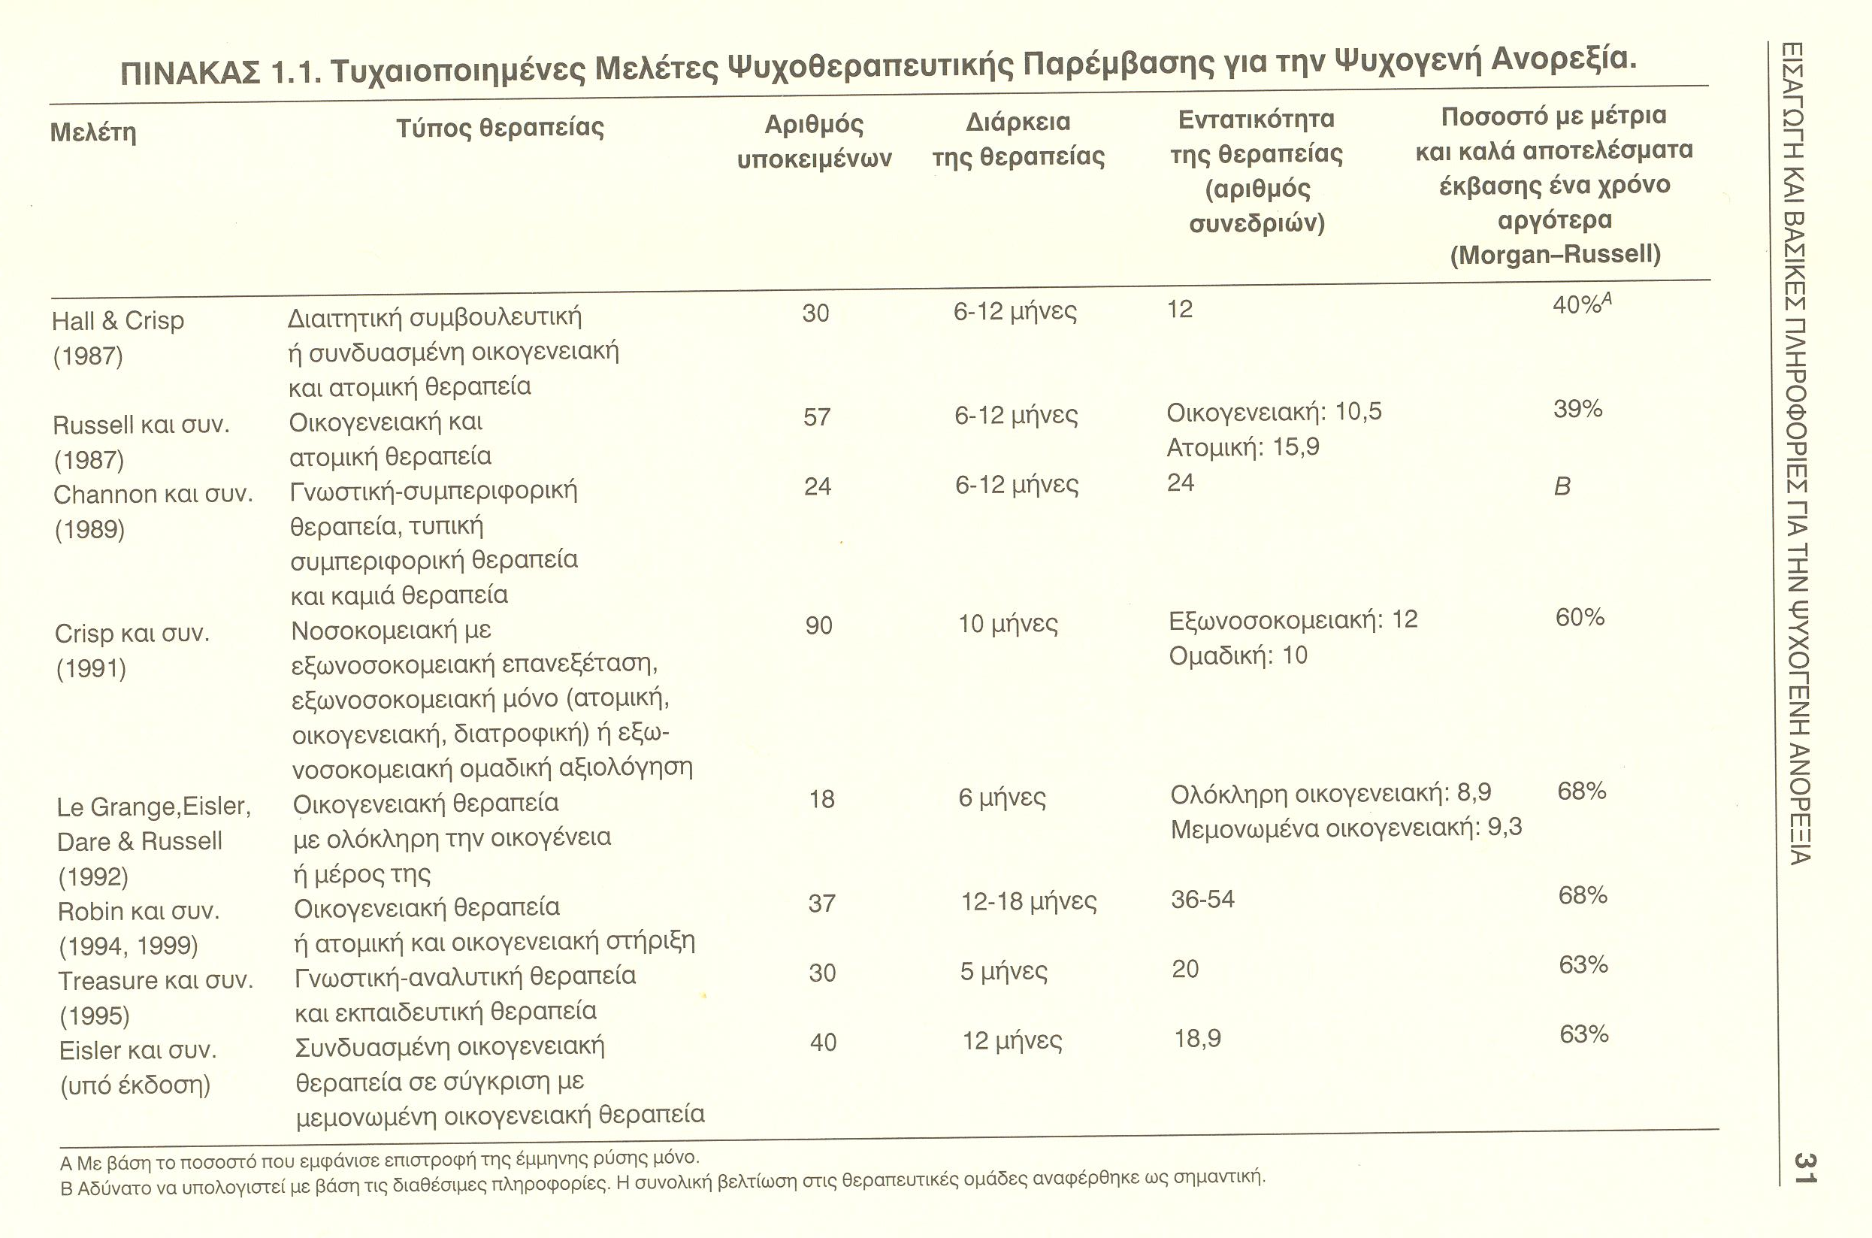

Slide 141
ΤΟ ΙΣΤΟΡΙΚΟ ΤΗΣ ΚΑΤΕΡΙΝΑΣ
Η Κατερίνα, στην πρώτη της συνάντηση με το θεραπευτή, λέει: «Όταν μετά από τρία χρόνια από τότε που ξεκίνησα να χάνω βάρος, αποφάσισα ότι κάτι έπρεπε να κάνω για το "πρόβλημα μου", μπερδεύτηκα απίστευτα. Μια φίλη μου φοιτήτρια Ψυχολογίας μου πρότεινε να κάνω ψυχαναλυτικού τύπου ψυχοθεραπεία, γιατί, όπως μου είπε, είναι η μόνη μέθοδος που θα μπορούσε να με βοηθήσει. Κάποια φίλη της μαμάς μου, που η κόρη της είχε παρόμοιο πρόβλημα, μου είπε ότι τη βοήθησε η γνωσιακή ψυχοθεραπεία. Ο ψυχίατρος του ταμείου μου που πήγα για να τον συμβουλευτώ μου συνταγογράφησε ένα αντικαταθλιπτικό, που δεν πήρα ποτέ γιατί φοβήθηκα τις παρενέργειες. Για πολλούς μήνες, τόσο εγώ όσο και η οικογένεια μου ψάχνουμε να βρούμε τι πρέπει να κάνω για να γίνω καλά. Τελικά, ποια θεραπεία είναι η καλύτερη για μένα;»...

Slide 142
Η θεραπευτική αντιμετώπιση της διαταραχής επεισοδιακής πολυφαγίας (binge eating disorder-BED

Slide 143
ΚΛΙΝΙΚΕΣ ΠΛΗΡΟΦΟΡΙΕΣ ΓΙΑ ΤΗΝ ΔΙΑΓΝΩΣΗ ΚΑΙ ΘΕΡΑΠΕΙΑ ΤΗΣ ΕΠΕΙΣΟΔΙΑΚΗΣ ΠΟΛΥΦΑΓΙΑΣ Διαγνωστική και Κλινική Αξιολόγηση-Θεραπεία
Δυστυχώς δεν υπάρχουν επαρκή δεδομένα για την θεραπευτική αντιμετώπιση της διαταραχής αυτής:
Οι λίγες καλά τεκμηριωμένες μελέτες παρέχουν ενδείξεις ότι η γνωσιακή συμπεριφοριστική θεραπεία, αποτελεί (όπως και για την Ψυχογενή Βουλιμία) την θεραπεία εκλογής (Wilfly και συν.2002).
Η θεραπευτική αντιμετώπιση της BED με φάρμακα της κατηγορίας των SSRI’S είναι αποτελεσματική, όσον αφορά την μείωση των επεισοδίων ανεξέλεγκτης πολυφαγίας, καθώς και όσον αφορά την μείωση της βαρύτητας των συμπτωμάτων(Arnold και συν2002 ).
Άλλα φάρμακα όπως η τοπιραμάτη, και η συμπουτραμίνη(McElroy και συν.2003, Appolinario και συν.2002), σύμφωνα με κάποιες πρόσφατες μελέτες έχουν μικρή αποτελεσματικότητα στην αντιμετώπιση των επεισοδίων πολυφαγίας(binge eating) της διαταραχής αυτής.

Slide 144
O σχεδιασμός και η δομή μιας κλινικής για την θεραπευτική αντιμετώπιση των ΔΠΤ
Εκτός των ασθενών που βρίσκονται σε απίσχνανση, όλοι οι υπόλοιποι ασθενείς που παρουσιάζουν ως συμπτώματα βουλιμικά, όπως ανεξέλεγκτη επεισοδιακή πολυφαγία καθώς και συμπεριφορές αποβολής των τροφών (προκλητοί έμετοι, τεχνητές κενώσεις και διάρροιες) αλλά διατηρούν ένα φυσιολογικό σωματικό βάρος, θα πρέπει να νοσηλεύονται για σύντομο χρονικό διάστημα αποκλειστικά και μόνο για λόγους σταθεροποίησης της φυσικής κατάστασης.
Παρά τα πιθανά προβλήματα συννοσηρότητας, όπως η χρήση ψυχοτρόπων ουσιών ή οι συμπεριφορές λόγω της υποκείμενης οριακής διαταραχής της προσωπικότητας, πιθανόν να χρειάζονται ειδική θεραπευτική αντιμετώπιση η οποία όμως θα πρέπει να αναβληθεί σε μεταγενέστερο χρόνο με πιθανή διακομιδή από την ειδική κλινική για την αντιμετώπιση των ΔΠΤ σε άλλη κλινική, μονάδα, για διαταραχές προσωπικότητας ή η σε κέντρο για την αντιμετώπιση της τοξικοεξάρτησης επίσης σε δεύτερο χρόνο

Slide 145
O σχεδιασμός και η δομή μιας κλινικής για την θεραπευτική αντιμετώπιση των ΔΠΤ
Πιο ειδικά για τους ασθενείς που πάσχουν από οριακή διαταραχή της προσωπικότητας, με εκσεσημασμένη διαταραχή του ελέγχου των ενορμήσεων και συναισθηματική αστάθεια, απαιτούνται ειδικοί θεραπευτικοί χειρισμοί και ομαδική ψυχοθεραπεία με περιεχόμενο διαλεκτικής συμπεριφορικής προσέγγισης.Όσον αφορά την πρόγνωση σε σχέση με τα κριτήρια κατά την έξοδο από το νοσοκομείο, θεωρείται ότι η πιθανότητα υποτροπής είναι σαφώς λιγότερο πιθανή όταν ο δείκτης μάζας σώματος κατά το χρόνο του εξιτηρίου, είναι 19 ή μεγαλύτερος (Howard W και συν.1999).
HowardW,EvansK,QuinteroC.Predic­tors of success or failure of transition to day hospital treatment for inpatients with an­orexia nervosa.Am J Psychiatry 1999;156: 1697-702.

Slide 146
Άλλες μορφές νοσηλείας ασθενών με ΔΠΤ (νοσηλεία ως ασθενείς ημέρας, νοσηλεία σε νοσοκομεία ημέρας ή σε κέντρα ημέρας).
Για την συνεχιζόμενη και ολοκληρωμένη θεραπεία των ασθενών με ΔΠΤ έχουν αναπτυχθεί πολλά θεραπευτικά προγράμματα που δηλώνουν την ανάγκη του θεραπευτικού συνεχούς και την συνεχιζόμενη θεραπευτική παρέμβαση σε σοβαρά πάσχοντες ασθενείς με ΔΠΤ κατά την φάση της μετάβασης από την μια δομή σε μια άλλη ή από την μια μορφή θεραπείας σε άλλη, πάσχοντες από ΨΑ με σοβαρή απίσχνανση, από το ενδονοσοκομειακό πλαίσιο της θεραπείας σε ένα μεταβατικό εξωνοσοκομειακό πλαίσιο.Σε αυτά τα προγράμματα όπως αναφέραμε περιλαμβάνονται τόσο
η μερική νοσηλεία,
αλλά και η νοσηλεία σε ειδικά κέντρα ημέρας.

Slide 147
O σχεδιασμός και η δομή μιας εξωτερικής μονάδας για την θεραπευτική αντιμετώπιση των ΔΠΤ
Οι παρεμβάσεις αποτελούν την μεταβατική φάση από το ενδονοσοκομειακό πλαίσιο μέχρι την ανάκαμψη και την επανένταξη στην κοινότητα Οι θεραπευτικές προσεγγίσεις περιλαμβάνουν συστηματικά και εξακολουθητικά γνωσιακές- συμπεριφορικές τεχνικές, εστιασμένες στην αντιμετώπιση των συμπτωμάτων της κάθε διαταραχής.

Slide 148
O σχεδιασμός και η δομή μιας εξωτερικής μονάδας για την θεραπευτική αντιμετώπιση των ΔΠΤ
Οι παρεμβάσεις αυτές σε ανορεκτικούς ασθενείς, επιφέρουν αποτελέσματα όπως την ανάκτηση βάρους, την βελτίωση των συνηθειών πρόσληψης τροφής καθώς και την ύφεση των καταθλιπτικών συμπτωμάτων (Dancyger και συν.2003, Heimberg και συν.2003, Zipfel και συν.2003).
Διαφέρουν ως προς την διάρκεια και την αλλά δεν υπάρχουν συγκριτικά στοιχεία για την αποτεντατικότητα ελεσματικότητά τους, σε σχέση με τις κύριες παραμέτρους της ΨΑ.
Dancyger I,Fornari V, Schneider M.Ado­lescents and eating disorders:an exampleof a day treatment program.Eat Weight Disord 2003;8:242-8.
Heinberg A,Haug N,FreemanY.Clinical course and short-term outcome of hospitalized adolescents with eating disorders:the success of combining adolescents andadults on an eating disorder unit.Eat Weight Disord 2003;8:326-31.
Zipfel S, Reas D,Thornton C.Day hospi­talization programs for eating disorders: systematic review of the literature.Int J Eat Disord 2002;31:105-17.

Slide 149
O σχεδιασμός και η δομή μιας εξωτερικής μονάδας για την θεραπευτική αντιμετώπιση των ΔΠΤ
Ως προς την διατροφική αποκατάσταση, τουλάχιστον ένα γεύμα υπό εποπτεία παρέχεται σε συνδυασμό:
με την παροχή ψυχοεκπαίδευσης και
διατροφικής συμβουλευτικής,
είτε σε επίπεδο ομαδικών συνεδριών ομαδικής ψυχοθεραπείας
είτε σε επίπεδο ατομικών συνεδριών συμβουλευτικής και ψυχοεκπαίδευσης.
Σε επίπεδο ομαδικών ψυχοθεραπευτικών παρεμβάσεων θα πρέπει να αναπτύσσονται θέματα προς επεξεργασία:
όπως εκπαίδευση κοινωνικών δεξιοτήτων,
αντιμετώπιση του κοινωνικού άγχους,
θεραπεία των παραμορφωτικών αντιλήψεων για το σχήμα και το βάρος του σώματος και των φόβων σχετικά με την ενηλικίωση και την αυτονομία
θέματα που αποτελούν θεραπευτικούς στόχους που συνεχίζονται από την φάση της ενδονοσοκομειακής θεραπείας και θα συνεχιστούν και στις επόμενες φάσεις των παρεμβάσεων.

Slide 150
O σχεδιασμός και η δομή μιας (Ε.Μ.) για την θεραπευτική αντιμετώπιση των ΔΠΤ
Θεωρείται αυτονόητο και αναγκαίο ότι στα προγράμματα εξωνοσοκομειακής φροντίδας θα υπάρχει καλά σχεδιασμένη εποπτεία και παρακολούθηση
τόσο ως προς το σκέλος της αμιγούς ιατρικής φροντίδας από ειδικό γιατρό (παθολόγο η γενικό γιατρό η παιδίατρο για εφήβους),
όσο της διαιτητικής εκπαίδευσης από έμπειρο και εξειδικευμένο διαιτολόγο, ψυχοθεραπευτή για την ομαδική και την ατομική ψυχοθεραπεία των ασθενών καθώς
και ψυχίατρο-ψυχοφαρμακολόγο για σχεδιασμό της φαρμακευτικής αγωγής σε ασθενείς που ενδείκνυται.

Slide 151
O σχεδιασμός και η δομή μιας εξωτερικής μονάδας για την θεραπευτική αντιμετώπιση των ΔΠΤ
Ως προς τα κριτήρια εξιτηρίου από τα προγράμματα εξωνοσοκομειακής θεραπείας δεν υπάρχουν τεκμηριωμένα στοιχεία. Ωστόσο θεωρείται ότι το βάρος του ασθενούς κατά την έξοδο θα πρέπει να είναι το 90% του φυσιολογικού βάρους του και δεύτερον ότι θα πρέπει να υπάρχει σαφής υποχώρηση των κεντρικών συμπτωμάτων της συγκεκριμένης διαταραχής πρόσληψης τροφής.

Slide 152
Η ΠΕΡΙΠΤΩΣΗ ΤΗΣ ΛΗΔΑΣ
Εξέτασα τη Λήδα στις 3/9/2010.Κατά την πρώτη εξέταση ήρθε στο ιατρείο με τους γονείς της, με έντονο άγχος υπό καθεστώς πίεσης, το βάρος της ήταν 38 Kgr.
Η Λήδα γεννήθηκε στις 28/10/1994, σε ένα χωριό έξω από το Στρασβούργο και μεγάλωσε εκεί, μένοντας έως το 2000.Ο πατέρας της είναι Κοινωνιολόγος με σπουδές στο Στρασβούργο, Kαθηγητής τώρα στη Mέση Eκπαίδευση στη Βορειοδυτική Ελλάδα και η μητέρα της, Γαλλίδα, βοηθός Αρχαιολόγου, που όμως δεν εργάστηκε ποτέ.

Slide 153
Η ΠΕΡΙΠΤΩΣΗ ΤΗΣ ΛΗΔΑΣ
Σύμφωνα με το πρώτο διαγνωστικό επίπεδο, εμφάνιση και συμπεριφορά κυριαρχούσε η ψυχοπαθολογία που συνδυάζεται με τη ασιτία και την λιμοκτονία, καχεξία, αγχώδης απάθεια, έντονη ψυχαναγκαστικότητα, καταθλιπτική διάθεση, διαταραχές ύπνου, οριακές εργαστηριακές εξετάσεις, εμμονές και τελετουργίες με το φαγητό, το ζύγισμα και το αδυνάτισμα.Φορούσε πάρα πολλά ρούχα, γάντια, φουλάρια, διπλές κάλτσες , γκέτες και σκούφο.Έγινε εξέταση των ζωτικών σημείων, μέτρηση βάρους, εκτιμήθηκε το διατροφικό μοντέλο κατεγράφησαν οι ‘’απαγορευμένες ‘’ τροφές και συνεστήθη να γίνεται καταγραφή φαγητού καθημερινά στο ειδικό έντυπο.Μετά τα πρώτα ψυχοεκπαιδευτικά σχόλια, σχετικά με την σοβαρότητα της σωματικής κατάστασης, την ψυχογένεση της διαταραχής, ετέθη υπόψη της Λήδας το θεραπευτικό πλάνο και το συμβόλαιο της αποδοχής της θεραπείας.

Slide 154
Η ΠΕΡΙΠΤΩΣΗ ΤΗΣ ΛΗΔΑΣ
Ως προς το δεύτερο διαγνωστικό επίπεδο (φοβία του φυσιολογικού βάρους και αποφευκτική συμπεριφορά), κυριαρχούσε ο μηχανισμός της άρνησης, αρνούμενη να πειστεί για την σοβαρότητα της κατάστασης και αδυνατώντας να πλησιάσει την πραγματικότητα της σωματικής της καχεξίας, έχοντας αφεθεί στην αποφευκτικότητα και την παθητική επιθετικότητα (εσωστρέφεια, ανέκφραστος θυμός, οργανωμένη κρυφή συμπεριφορά, αποφυγή επικοινωνίας και της συναισθηματικής έκφρασης και της ομιλίας, πρόκειται για ένα εξαιρετικά λιγομίλητο κορίτσι , με αυστηρό βλεμματικό προφίλ και παγωμένη έκφραση προσώπου).Στην όλη της εικόνα θα πρέπει να προστεθεί η εξαιρετικά προσεγμένη και απόλυτα ελεγχόμενη στάση της, συμπεριφορά της και ομιλίας της.Η αυθόρμητη έκφραση συναισθηματικά, κινησιολογικά και λεκτικά, είχε εξοβελισθεί.Θύμιζε ρομπότ.

Slide 155
Η ΠΕΡΙΠΤΩΣΗ ΤΗΣ ΛΗΔΑΣ
Ως προς το τρίτο διαγνωστικό επίπεδο όπου θα μπορούσε να περιγραφεί το αναπτυξιακό της ιστορικό και η παρούσα εφηβική κρίση, διαπιστώνεται η παρουσία του έντονου στρες. Μεγάλωσε σε ένα κλίμα ανεπαρκούς σύνδεσης με την μητέρα, πρόκειται για το δεύτερο παιδί μιας τετραμελούς οικογένειας, η αδελφή της, Χριστίνα, γεννήθηκε 1,5 χρόνο νωρίτερα, 5/5/1993, και η μητέρα της δεν είχε καν συνέλθει από την πρώτη της εγκυμοσύνη, ώστε να είναι σε θέση να φροντίσει την Λήδα.Επιπρόσθετα, ακολούθησε και τρίτη εγκυμοσύνη τη μητέρα της, ακριβώς δυο χρόνια μετά τη γέννηση της Λήδας, γεννήθηκε στις 8/10/1996, ο Ιωάννης.Η Λήδα υπέστη το φαινόμενο σάντουιτς ως προς την πιεστική ανεπάρκεια της μητρικής φροντίδας. Θα πρέπει να επισημανθούν επίσης οι πολλές όψεις του στρες στη οικογένειά της, λόγω συγκρούσεων.

Slide 156
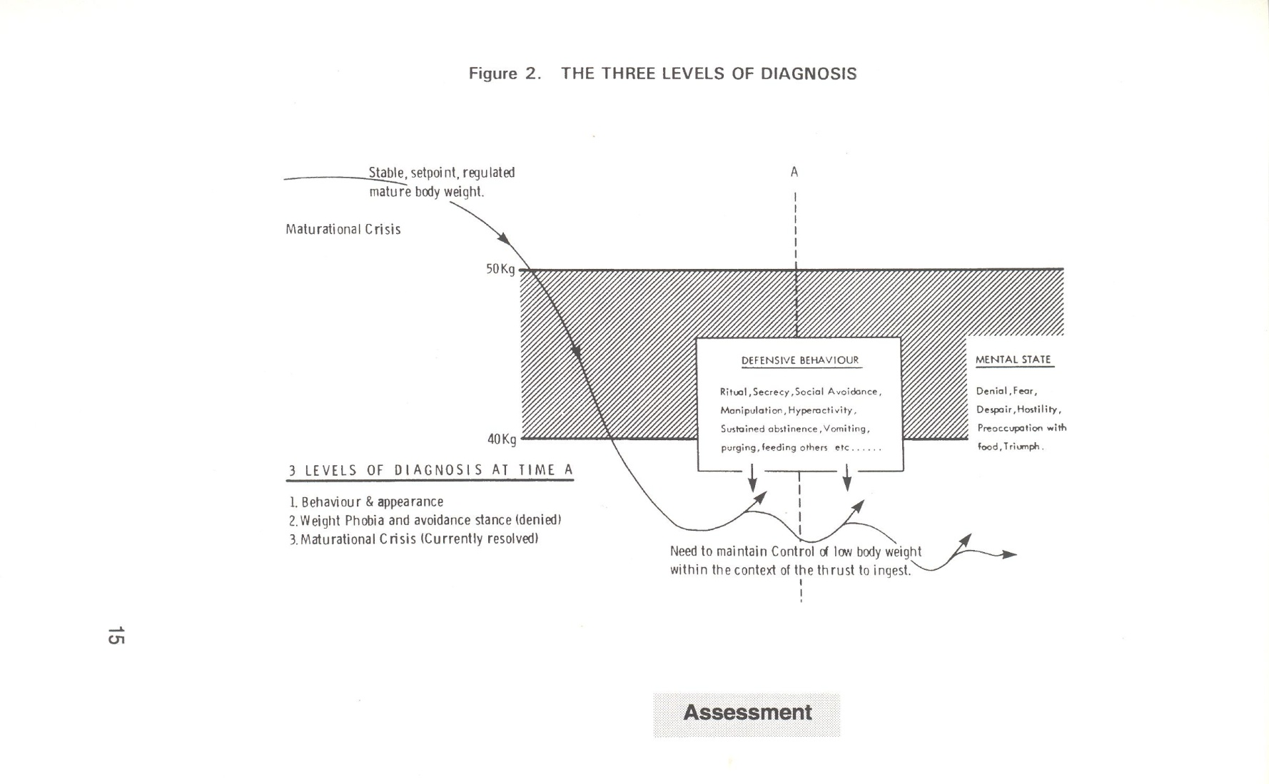
‘’Anorexia Nervosa The ‘’St George ‘s Approach’’, Guidelines for assessment and treatment in Primary and secondary care by A.Crisp and Lisa Mc Clelland, 1994, UK

Slide 157
Η ΠΕΡΙΠΤΩΣΗ ΤΗΣ ΛΗΔΑΣ
Θα πρέπει να επισημανθούν επίσης οι πολλές όψεις του στρες στη οικογένειά της, λόγω συγκρούσεων.
Σύγκρουση της μητέρας με τους γονείς της λόγω επιλογής Έλληνα συζύγου
Σύγκρουση του πατέρα της με τα πεθερικά του, λόγω υποκλοπής της κόρης των , μέσω καταναγκαστικής και συνεχιζόμενης τεκνογονίας
Σύγκρουση των γονέων της Λήδας, λόγω οικονομικών προβλημάτων και τόπου μόνιμης κατοικίας
Σύγκρουση του πατέρα της με τα αδέλφια του, λόγω ανταγωνισμού και σύγκρουση της μητέρας της Λήδας με την αδελφή της λόγω ζηλοτυπίας.
(Η Λήδα λέει ότι ‘’για τις κακές σχέσεΙς των γονέων με τα αδέλφια τους, φταίνε οι γονείς και των δυο γονέων τους, οι παππούδες της και από τις δυο πλευρές’’.
Το στρες ενισχύθηκε κατά την μετάβασή της οικογένειας στην Ελλάδα, επειδή από το 2005 ο πατέρας της Λήδας, έχασε τη θέση εργασίας του.

Slide 158
Η ΠΕΡΙΠΤΩΣΗ ΤΗΣ ΛΗΔΑΣ
4 χρόνια στην Πεύκη, 1 χρόνο στις Αχαρνές και στη συνέχεια μετακόμιση στη επαρχία, όπου έγιναν 2 αλλαγές χωριών και 4 αλλαγές σπιτιών μέσα σε 4 χρόνια.Το 2007, η οικογένεια απέκτησε και το τέταρτο παιδί την Φωτεινή, εξαιτίας της οποίας ο πατέρας, απέκτησε εργασία, λόγω πολυτεκνίας.Το καλοκαίρι του 2009, η μητέρα της, με την πρωτότοκη Χριστίνα και την νεογέννητη Φωτεινή, έφυγε για το χωριό της στη Γαλλία.Τότε η Λήδα, 15 ετών ανέλαβε το ρόλο ης φροντίδας του πατέρα της και του αδελφού της. Δεδομένου ότι η μητέρα απειλούσε ότι δεν θα ξαναγυρίσει στη Ελλάδα, υπό την πίεση των γονέων της. Η Λήδα τότε ‘εγινε ιδιαίτερα αυστηρή, επικριτική, ψυχαναγκαστική καταναγκαστική, όσον αφορά τις συμπεριφορές στο σπίτι, ΄΄παράξενη’’, ιδιότροπη και τελειομανής, (όπως η ίδια αναφέρει).Όταν επέστρεψε η μητέρα της τον Οκτώβριο του 2009, η Λήδα έγινε πολύ επιθετική μαζί της, άρχισε να νιώθει καταθλιπτική, να είναι αντιπαραθετική με τους γονείς και σταδιακά, λίγες εβδομάδες αργότερα ‘’γλύτωσε’’ από την κατάθλιψη γινόμενη ανορεκτική.

Slide 159
Η ΠΕΡΙΠΤΩΣΗ ΤΗΣ ΛΗΔΑΣ
Είχε αμμηνόροια από το Δεκέμβριο του 2009, έως ότου γίνει 38κιλά το Πάσχε του 2010 και 36 κιλά τουν Ιούλιο του 2010 Από 50-51 κιλά(αρχικό βάρος).Νοσηλεύτηκε τον Αύγουστο του 2010, σε παιδοψυχιατρικό νοσοκομείο στο Στρασβούργο, έχοντας πάρει 2 κιλά, και αποχωρώντας αρνούμενη κατηγορηματικά τη νοσηλεία.Έτσι την συνάντησα, 38 κιλά με έντονη δυσαρέσκεια για το σχήμα και το βάρος του σώματος(δυσφορία για την μύτη της, για τα δόντια της και την ήπια κύφωσή της), χαμηλή αυτοπεποίθηση.

Slide 160
Η ΠΕΡΙΠΤΩΣΗ ΤΗΣ ΛΗΔΑΣ
Μετά τα πρώτα ψυχοεκπαιδευτικά σχόλια, σχετικά με την σοβαρότητα της σωματικής κατάστασης, την ψυχογένεση της διαταραχής, ετέθη υπόψη της Λήδας το θεραπευτικό πλάνο και το συμβόλαιο της αποδοχής της θεραπείας.

Slide 161
Η ΠΕΡΙΠΤΩΣΗ ΤΗΣ ΛΗΔΑΣ
KATA TH 1^{η} εξεταση :
Υ=1,68cm
Y2=2,82
Βάρος 38 Κ
ΔΣΜ:13.47

Slide 162
ΤΟ ΘΕΡΑΠΕΥΤΙΚΟ ΠΛΑΝΟ
1.Παρακολούθηση με εβδομαδιαίες συναντήσεις για περίπου 1 χρόνο (24 συν.)
2.Εφαρμογή του θεραπευτικού προγράμματος που περιλαμβάνει καταρχήν
συναίνεση στη θεραπεία, ανάληψη της ευθύνης της διαταραχής, ενίσχυση του κινήτρου, εκθειασμός της ίασης.
3. Ατομική Συνεδρία διάρκειας μίας ώρας που περιλαμβάνει:
α. ψυχιατρική εκτίμηση κάθε φορά,
β.μέτρηση του βάρους και των ζωτικών σημείων,
γ. χρήση εργαστηριακών εξετάσεων,
δ.(μέτρηση ηλεκτρολυτών, δοκιμασία οστικής πυκνότητας, υπερηχ.ωοθηκών, ΗΕΓ, MRI, )
ε. έλεγχος των καταγραφών φαγητού, ποσοτική εκτίμηση των θερμίδων και ποιοτικός έλεγχος των γευμάτων και της συχνότητάς τους.
στ.ψυχοθεραπευτική ανάλυση των καταγραφών, σχετικά με τις παραμέτρους, της αιτιολογίας της Ψ.Α και
ζ.ψυχοεκπαίδευση
4.Ενημέρωση των γονέων μετά το τέλος κάθε συνεδρίας, συντονισμός θεραπευτικών χειρισμών και συνεργασία, σύμφωνα με το μοντέλο των Εissler , Dare και LeGrange

Slide 163
ΤΟ ΘΕΡΑΠΕΥΤΙΚΟ ΣΥΜΒΟΛΑΙΟ

Slide 164
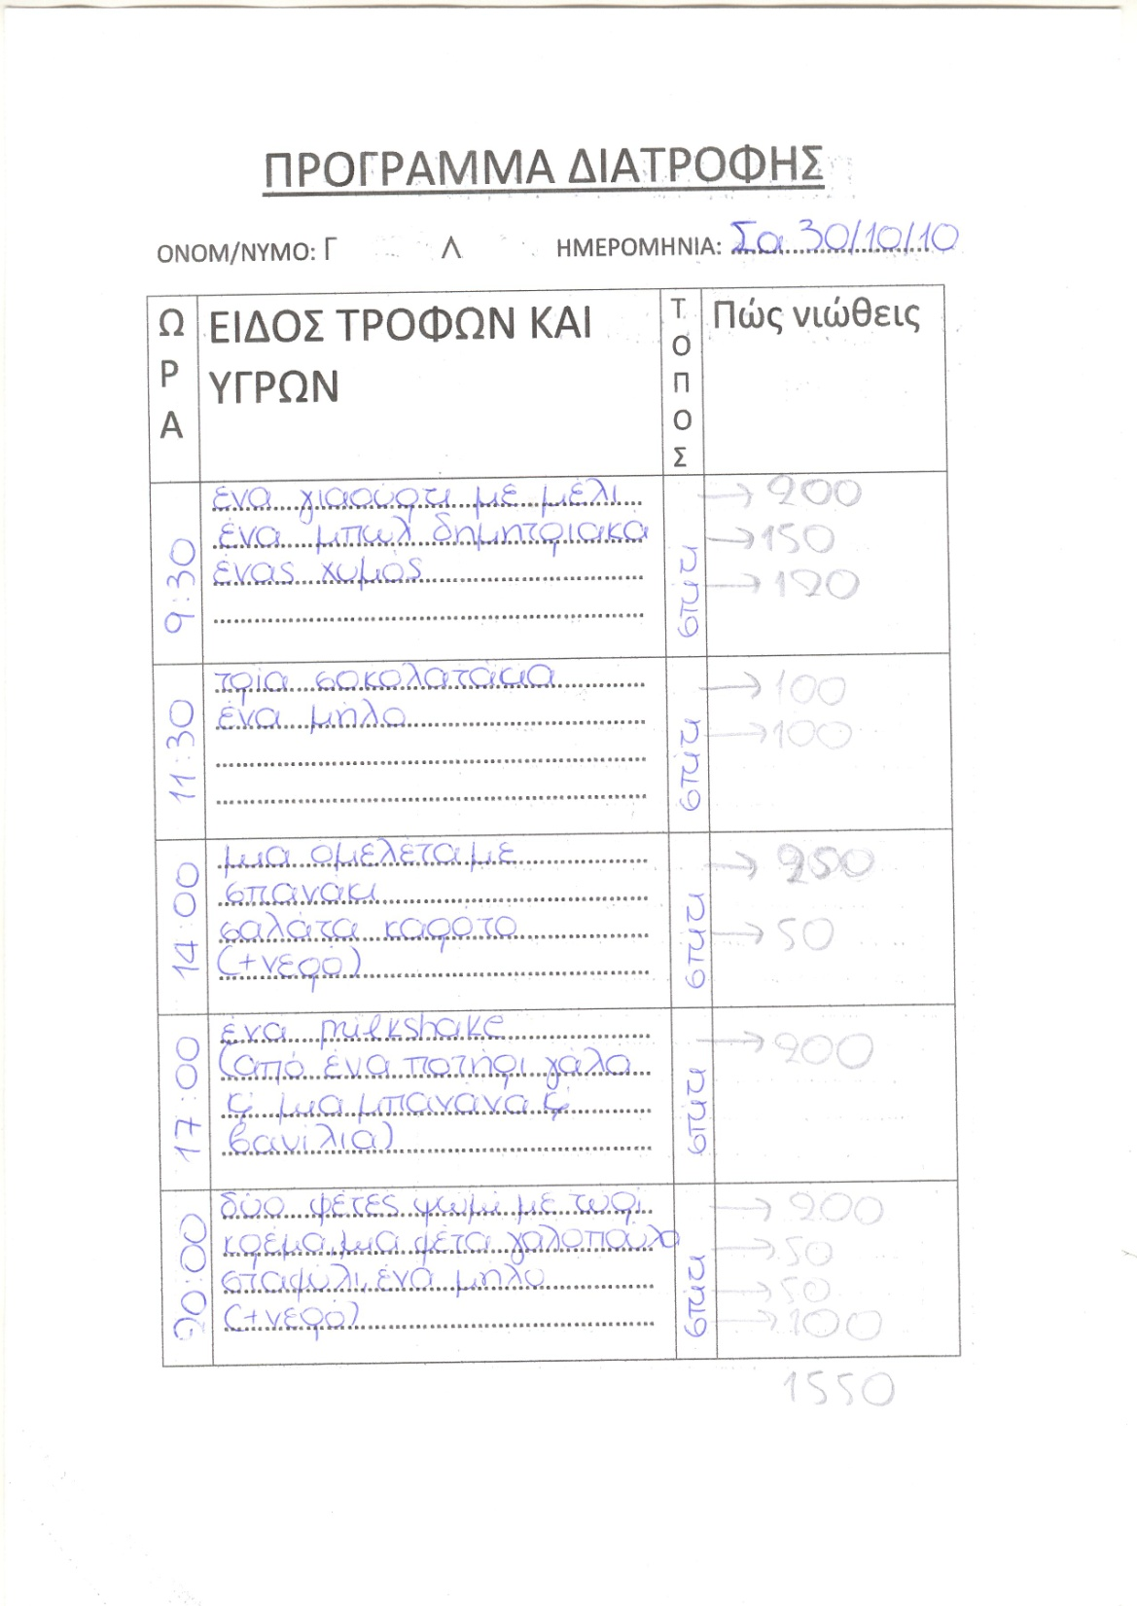
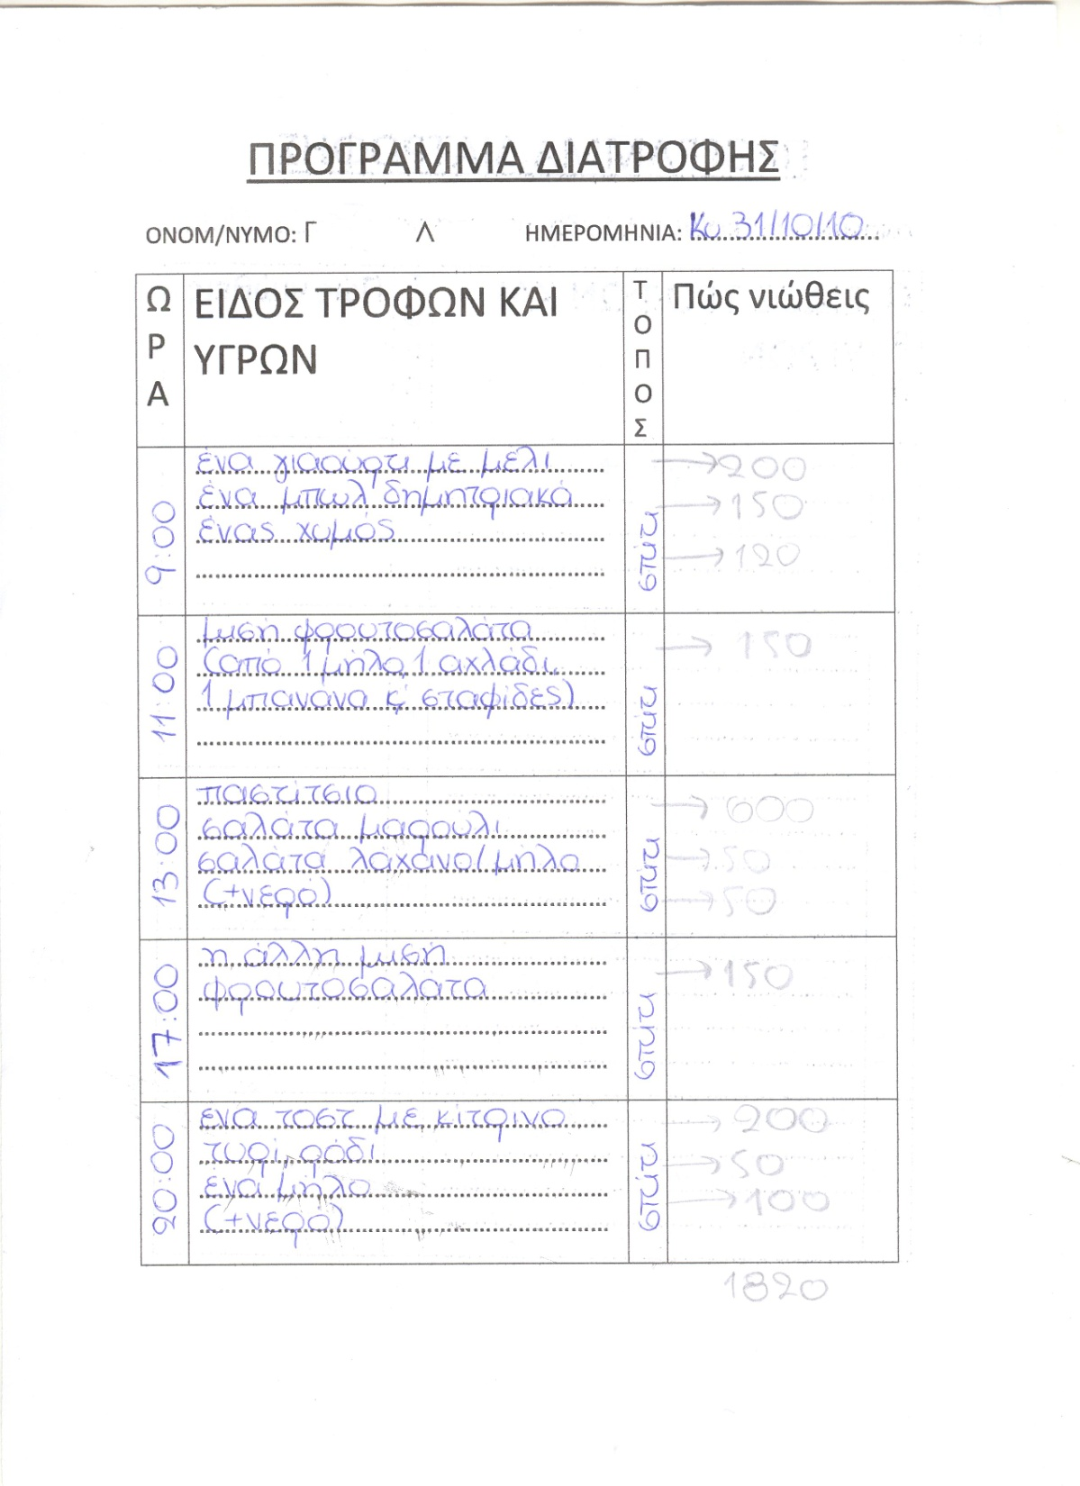

Slide 165
ΔΙΑΚΥΜΑΝΣΗ ΤΟΥ ΣΩΜΑΤΙΚΟΥ ΒΑΡΟΥΣ
ΜΕΣΟΣ ΟΡΟΣ ΘΕΡΜΙΔΙΚΗΣ ΠΡΟΣΛΗΨΗΣ
Οκτώβριος 2010=2031 cal
Νοέμβριος 2010=1607cal
Δεκέμβριος 2010=1768 cal
Ιανουάριος 2011=1370cal
Φεβρουάριος 2011=1900cal
Μάρτιος 2011=1354cal
Απρίλιος 2011=1461cal
Μάιος 2011=1454cal

Slide 166
ΣΩΜΑΤΙΚΟ ΒΑΡΟΣ ΑΣΘΕΝΟΥΣ ΣΕΠΤΕΜΒΡΙΟΣ 2010-ΜΑΙΟΣ 2011
ΣΕΠΤΕΜΒΡΙΟΣ 2011
3/9/2010 Β=38kgr(Βάρος 1^{ης} εξέτασης)
9/9/2011 Β= 40,9Kgr
16/9/2010 Β=41-Kgr
22/9/2010 Β=41+Kgr
ΟΚΤΩΒΡΙΟΣ 2010
1/10/2010 Β=42Kgr
7/10/2010Β=43kgr
15/10/2010Β=43,5Kgr
26/10/2010=B=43,6Kgr
ΝΟΕΜΒΡΙΟς 2010
5/11/2010 Β=44-Kgr
15/11/2010 B=45,5Kgr
26/11/2010 B=45,5

Slide 167
ΣΩΜΑΤΙΚΟ ΒΑΡΟΣ ΑΣΘΕΝΟΥΣ ΣΕΠΤΕΜΒΡΙΟΣ 2010-ΜΑΙΟΣ 2011
ΔΕΚΕΜΒΡΙΟΣ 2010
6/12/2010 Β=46Κgr
15/12/2010 B=46,5Κgr
23/12/2010 B=47Κgr
IANOYAΡΙOΣ 2011
7/1/2011 Β=48,5Κgr
21/1/2011 Β=48Κgr
ΦΕΒΡΟΥΑΡΙΟΣ 2011
3/2/2010 Β=48,5Kgr
17/2/2010 Β=49kgr
ΜΑΡΤΙΟΣ 2011
8/3/2011 Β=49Κgr
18/3/2011 B=50Kgr
ΑΠΡΙΛΙΟΣ 2011
2/4/2011Β=50Κgr
ΜΑΙΟΣ 2011
20/5/2011 Β=50Kgr

Slide 168
Διαγνωστικές ερωτήσεις- 1
1.Το νόημα που έχει το σχήμα του σώματός σου σε εσένα την ίδια
2. Η προέλευση του άγχους σου
3. Η αποφυγή ως συμπεριφορά των άλλων μελών της οικογένειας.
4.Πώς προσεγγίζω τους άλλους; Και πώς οργανώνω την επίτευξη ενός σκοπού όταν σε αυτόν συμμετέχουν και άλλοι;
5.Η χρήση της αποφυγής στη διαχείριση των συγκρούσεων, εκ μέρους σου
6.Οι σχέσεις σου και οι στάσεις σου απέναντι σε πρόσωπα που εκπροσωπούν κάποια εξουσία
7. Οι δυσκολίες που αφορούν την επιλογή των τροφών
8. Νέα δεδομένα για την ανάπτυξη της ανορεκτικής συμπεριφοράς υπό το φως των πρόσφατων προσεγγίσεων.
9.Να σχολιάσεις θέματα που αφορούν τον υπερβολικό έλεγχο στη συμπεριφορά σου, την τελειομανία σου, θέματα που αφορούν την υιοθέτηση νέων ή παλαιών συμπεριφορών , τον εκθειασμό του ριψοκίνδυνου , τον καλό σχεδιασμό των κινήσεων, τη στάση σου απέναντι στην επίπτωση που έχει αυτό που κάνεις στους άλλους και εάν αισθάνεσαι τους άλλους.
10.Οι παρορμητικές σου συμπεριφορές, τα ξεσπάσματά σου και ο τρόπος που τα διαχειρίζεσαι.

Slide 169
Διαγνωστικές ερωτήσεις-2
11. Οι προοπτικές σου και η πορεία της εξέλιξής σου, μετά την ανορεκτική κρίση.Ποιος είναι ο ρόλος εξελικτικά αυτής της κρίσης στην ψυχολογική σου ωρίμανση και ποια τα σημεία της ψυχοθεραπείας που βοήθησαν;
12. Οι προσωπικές σου επιδιώξεις και τα πλάνα επίτευξης αυτών .
13.Πώς αντιμετωπίζεις καινούρια πράγματα , νέες καταστάσεις , πώς προσπαθείς να προσαρμοστείς στο νέο και ποια στοιχεία της προσωπικότητάς σου κινητοποιείς;
14. Άλλα προβλήματα σχετικά με την ανορεκτική συμπεριφορά ή με τη θεραπεία
15. Πόσο σε δυσκολεύει η αύξηση του βάρους σου αυτή την περίοδο που πλησιάζει η ανάκτηση του φυσιολογικού σου βάρους;
16.Οι προοπτικές στη ζωή σου σε συνδυασμό με την ανάκαμψη από την ανορεκτική σου συμπεριφορά.
17Πώς σκέφτεσαι, πώς αισθάνεσαι, πώς λειτουργείς;Συνδυάζεται η τελειοθηρία σου η αλληλεπίδραση και η προσαρμοστικότητα με τα όρια,την ανθρώπινη ελευθερία, την αξιοπρέπεια του άλλου και τους περιορισμούς που απορρέουν από την διαπροσωπικής σύνδεση και σχέση;
18.Ποια είναι η διορθωμένη προσέγγιση της τελειοθηρίας σου;
19.Σκέψεις για ένα νέο πιο προσαρμοστικό και πιο λειτουργικό ρόλο στην οικογένεια.

Slide 170
NHS

Slide 172
Διαταραχές στην πρόσληψη τροφής F 50 1
Κύρια ενοχλήματα:
Ο ασθενής συνήθως ζητά βοήθεια λόγω επεισοδίων υπερφαγίας ή λήψης υπερβολικών μέτρων ελέγχου του βάρους του, όπως προκλητών εμέτων, υπερβολικής χρήσης χαπιών δίαιτας και κατάχρησης υπακτικών.
Η οικογένεια συνήθως ζητά βοήθεια λόγω της απώλειας βάρους του ασθενούς, της άρνησης του να φάει, των εμέτων ή της αμηνόρροιας.

Slide 173
Διαταραχές στην πρόσληψη τροφής F 50 2
Διαγνωστικά γνωρίσματα-Συνήθη συμπτώματα:
Παράλογος φόβος του ατόμου ότι θα παχύνει ή ότι θα αυξηθεί το σωματικό βάρος του
Έντονες προσπάθειες ελέγχου του βάρους (αυστηρή δίαιτα, έμετοι, χρήση καθαρτικών, υπερβολική άσκηση)
Άρνηση ότι το βάρος ή ο τρόπος διατροφής αποτελούν πρόβλημα. Οι ασθενείς με ψυχογενή ανορεξία τυπικά εμφανίζουν:
Έντονη δίαιτα παρά το χαμηλό σωματικό βάρος
Διαστρεβλωμένη εικόνα του σώματος (παράλογη πεποίθηση ότι έχουν αυξημένο βάρος)
Αμηνόρροια.
Οι ασθενείς με βουλιμία τυπικά εμφανίζουν:
Επεισόδια υπερφαγίας (κατανάλωση μεγάλων ποσοτήτων τροφής σε λίγες ώρες)
Χρήση «καθαρτικών» μεθόδων (προσπάθειες εξουδετέρωσης της τροφής μέσω προκλητών εμέτων, χρήσης διουρητικών ή υπακτικών).
Ο ίδιος ασθενής μπορεί να εμφανίζει τόσο ανορεκτικά όσο και βουλιμικά επεισόδια σε διαφορετικά χρονικά διαστήματα.

Slide 174
Διαταραχές στην πρόσληψη τροφής F 50 3
Διαφορική διάγνωση
Η κατάθλιψη μπορεί να συνυπάρχει με τη βουλιμία ή την ανορεξία.
Τόσο η ανορεξία όσο και η βουλιμία μπορεί να προκαλέσουν σωματικές διαταραχές (αμηνόρροια, υποκαλιαιμία, επιληπτικούς σπασμούς, καρδιακές αρρυθμίες), οι οποίες απαιτούν παρακολούθηση ή θεραπεία.

Slide 175
Διαταραχές στην πρόσληψη τροφής F 50 4
Βασικές πληροφορίες για τον ασθενή και την οικογένεια:
Η χρήση καθαρτικών μεθόδων και η έντονη δίαιτα μπορεί να προκαλέσουν σοβαρή σωματική βλάβη.
Η ψυχογενής ανορεξία μπορεί να θέσει σε κίνδυνο τη ζωή.
Η υιοθέτηση πιο φυσιολογικών τρόπων διατροφής δίνει στους ασθενείς μεγαλύτερη αίσθηση ελέγχου των συνηθειών διατροφής τους και του βάρους τους.
Η χρήση καθαρτικών μεθόδων και η έντονη δίαιτα αποτελούν μη αποτελεσματικούς τρόπους ελέγχου του βάρους σε μακροχρόνια βάση.

Slide 176
Διαταραχές στην πρόσληψη τροφής F 50 5
Ειδικές συμβουλές για τον ασθενή και την οικογένεια
Δημιουργήστε σχέση συνεργασίας με τον ασθενή και διερευνήστε αν έχει αμφιθυμία σχετικά με τη μεταβολή του τρόπου διατροφής του και την αύξηση του βάρους του.
Ρωτήστε τον αν έχει ανησυχίες για την εργασία του και την τωρινή ή μελλοντική κατάσταση της υγείας του (π.χ. γέννηση παιδιού) λόγω των προβλημάτων στην πρόσληψη τροφής.
Σχεδιάστε καθημερινά γεύματα που βασίζονται σε φυσιολογική πρόσληψη θερμίδων και θρεπτικών συστατικών.
Η παραπομπή σε διαιτολόγο μπορεί να βοηθήσει.
Επικεντρώστε τις προσπάθειες σας στη δημιουργία φυσιολογικού τρόπου διατροφής και βοηθήστε τους ασθενείς να αποκτήσουν πιο ρεαλιστικές αντιλήψεις για το φαγητό.
Αμφισβητήστε τις ισχυρές πεποιθήσεις του ασθενούς για το βάρος, το σχήμα του σώματος του και τη διατροφή (π.χ. ότι οι υδατάνθρακες παχαίνουν).
Αμφισβητήστε τις άκαμπτες απόψεις του σχετικά με την εικόνα του σώματος του (π.χ. η ασθενής πιστεύει ότι δεν θα αρέσει σε κανέναν, αν δεν είναι πολύ λεπτή).
Στην περίπτωση ασθενών με βουλιμία, προσδιορίστε τις συνθήκες κάτω από τις οποίες συμβαίνουν τα επεισόδια υπερφαγίας και καταστρώστε σαφή σχέδια για την πιο αποτελεσματική αντιμετώπιση των γεγονότων που συνδέονται με την υπερφαγία.
Η νοσηλεία μπορεί να είναι αναγκαία, αν υπάρχουν σωματικές επιπλοκές λόγω της δίαιτας ή εμέτων.

Slide 177
Διαταραχές στην πρόσληψη τροφής F 50 5
Φαρμακευτική αγωγή
Τα αντικαταθλιπτικά φάρμακα μπορεί μερικές φορές να βοηθήσουν στον έλεγχο των επεισοδίων υπερφαγίας
Παραπομπή σε ειδικό
Σκεφθείτε την παραπομπή, αν εξακολουθούν να υπάρχουν σοβαρά ή επικίνδυνα συμπτώματα για τη σωματική υγεία, παρά τη λήψη των παραπάνω μέτρων.
Οι οικογενειακές συγκρούσεις μπορεί να προκαλούν προβλήματα στην πρόσληψη τροφής ή και να προκύ­πτουν από αυτά. Σκεφθείτε την παραπομπή για οικογενειακή συμβουλευτική, αν υπάρχει αυτή η δυνατότητα.

Slide 183
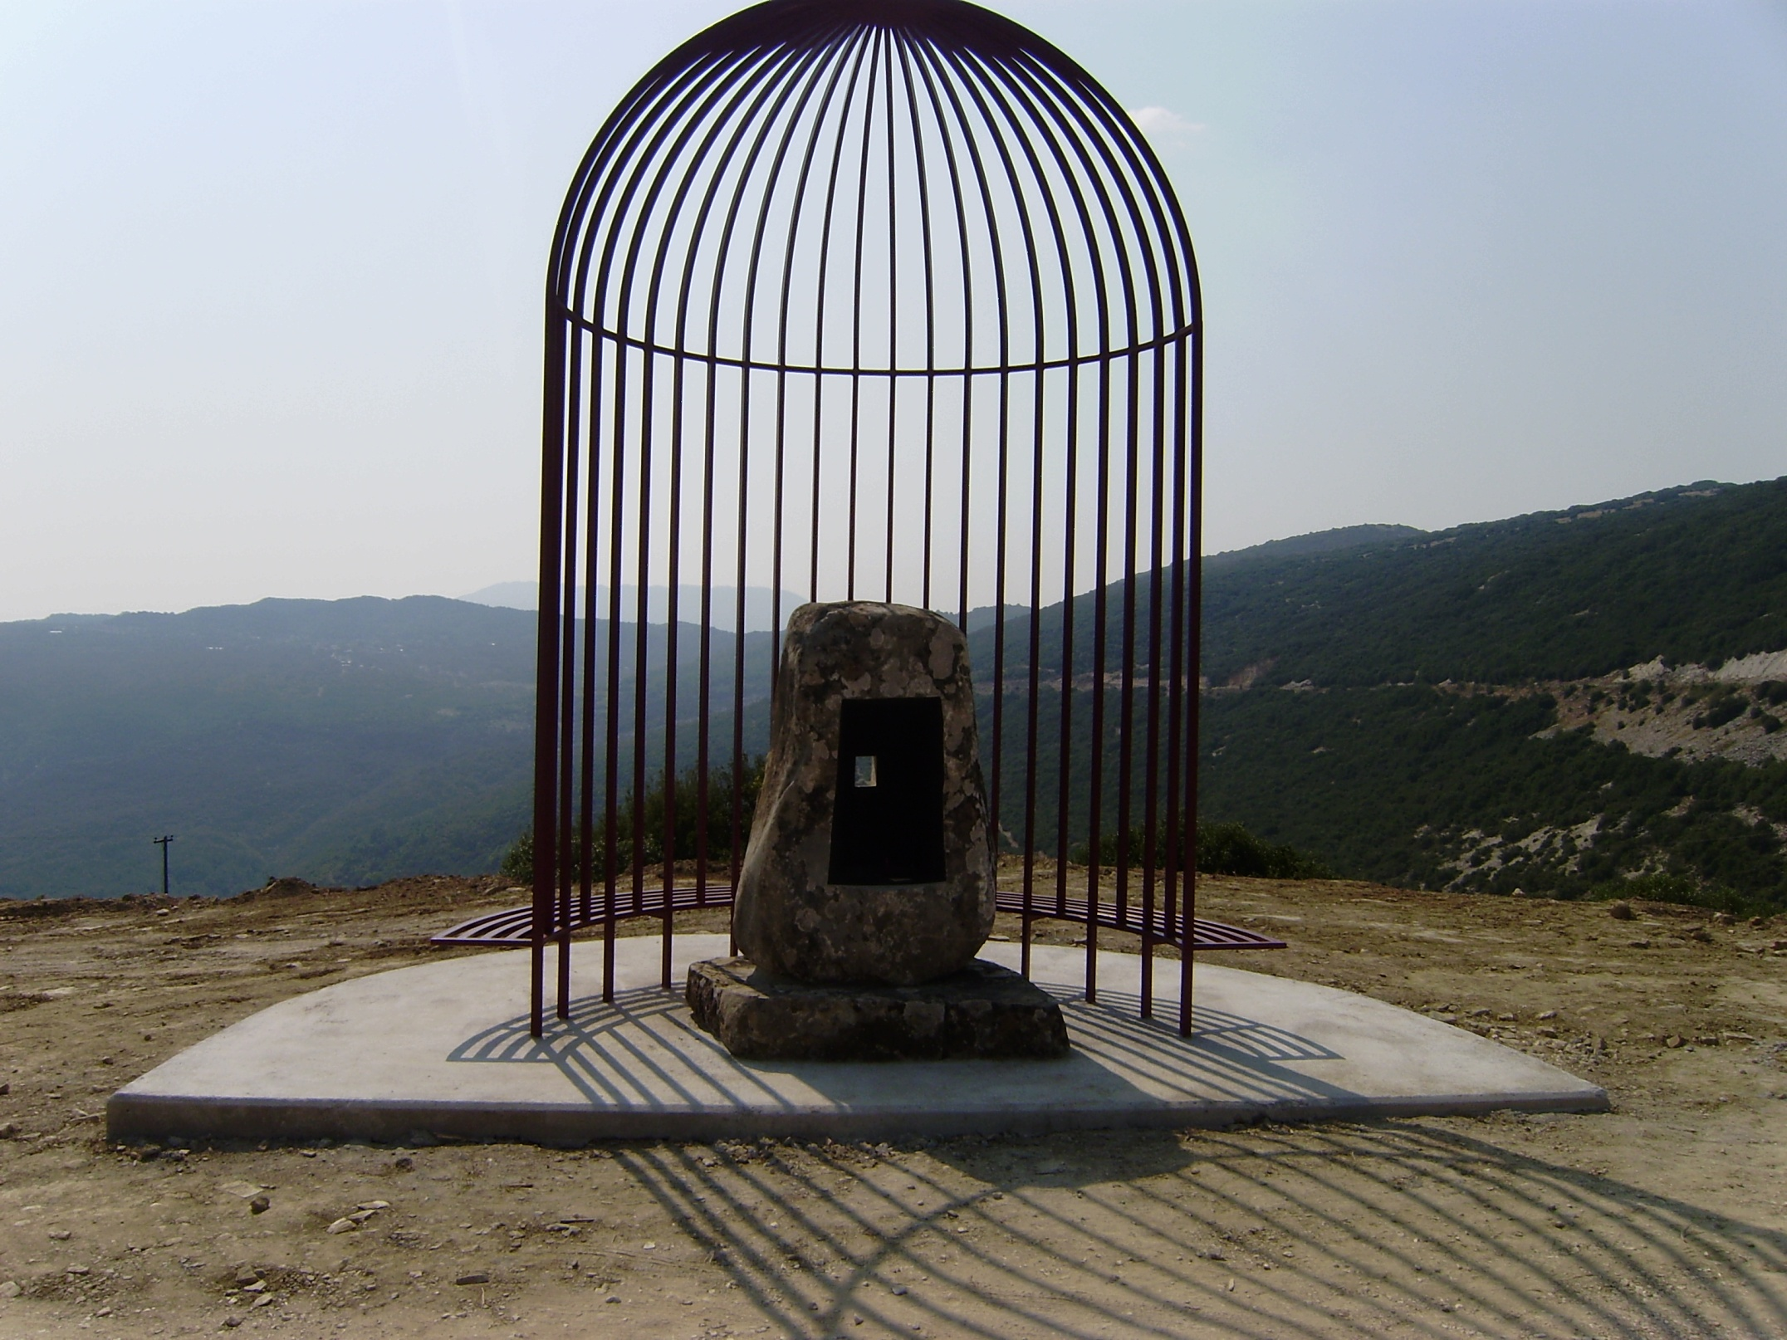

Slide 184
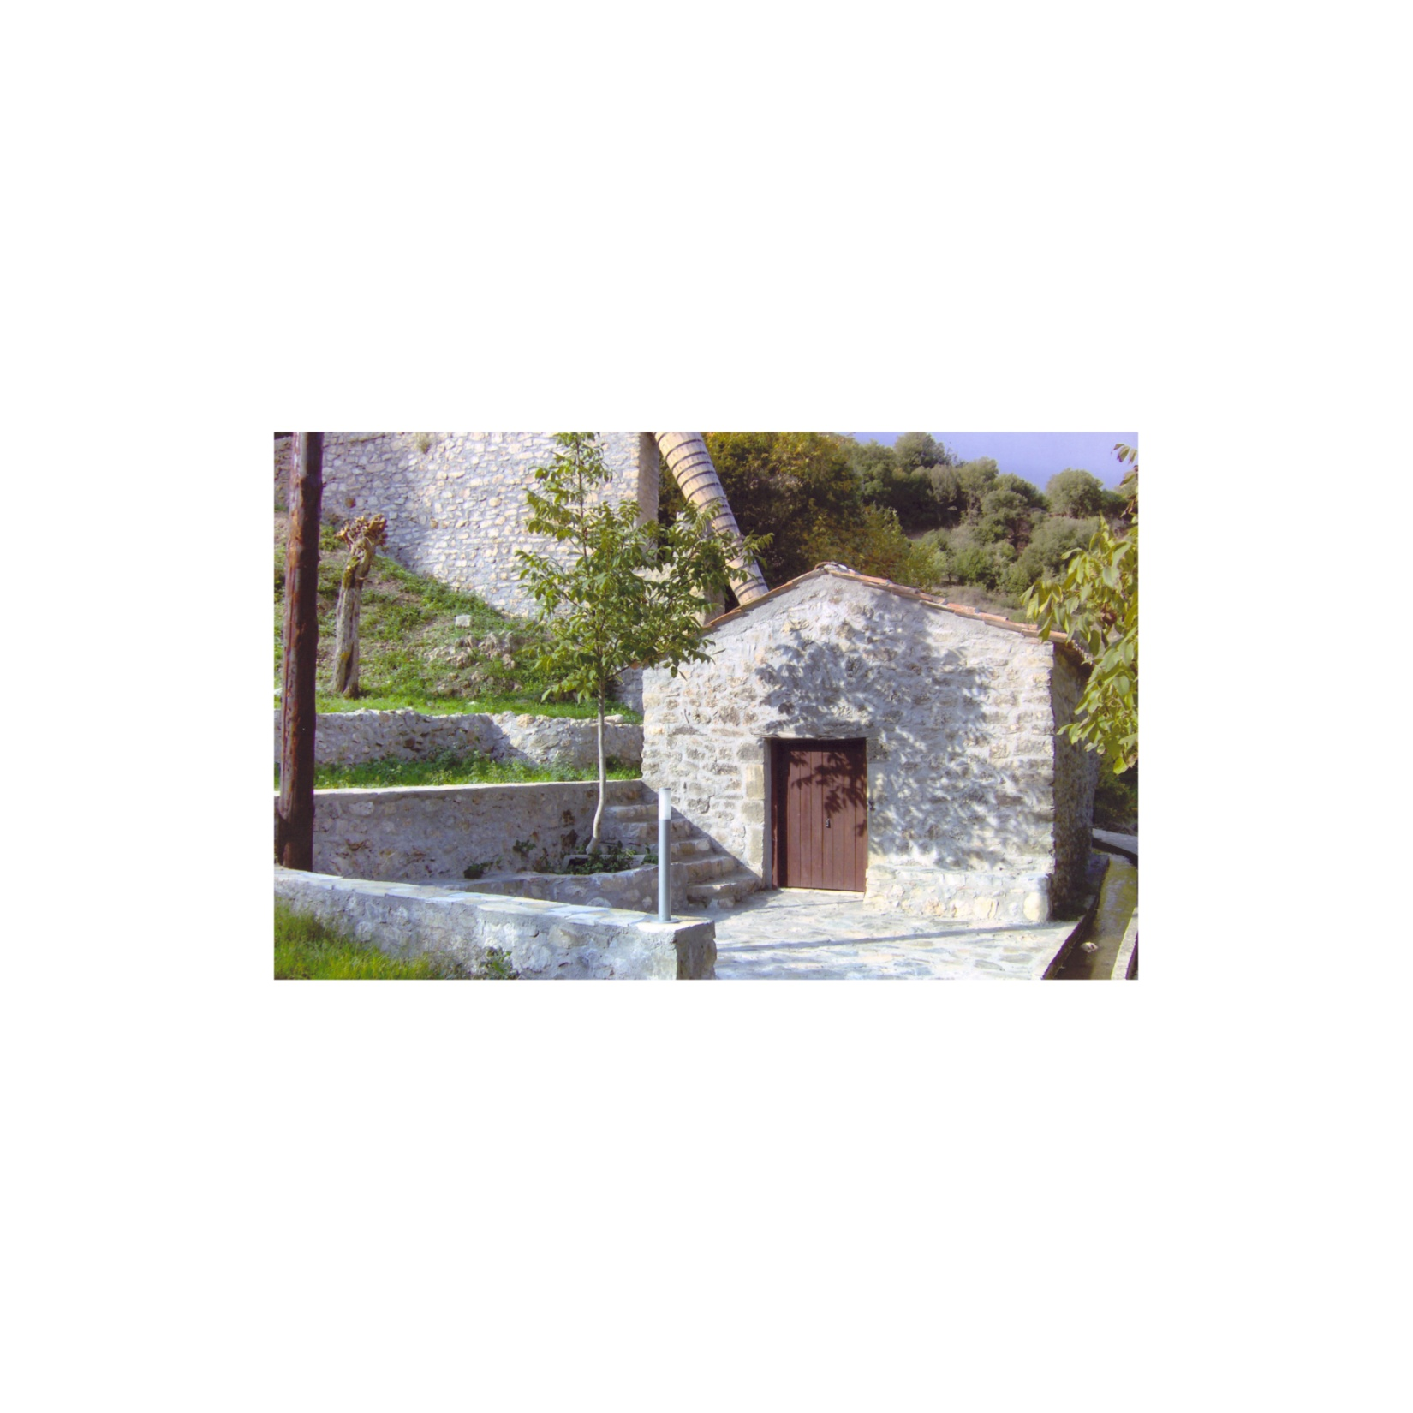
ΕΥΧΑΡΙΣΤΩ ΓΙΑ ΤΗΝ ΠΡΟΣΟΧΗ ΣΑΣ www.morogiannis.gr www.neromylos-morogianni.gr

